Slide 1


Facteurs Humains dans l’Aéronautique
L’imparfait du passé doit se conjuguer au présent pour construire un futur plus que parfait!!!

Slide 2
Formation de BASE facteurs humains
Selon le règlement (UE) 1321-2014 du 26/11/2014

Slide 3
Sujets à traiter
Performances humaines et limites
Vision
Audition
Traitement des informations
Attention et perception
Mémoire
Claustrophobie et accés physique
Sous module 9-2, niveau 2

Slide 4
Les performances humaines et limites
Mieux se connaître soi-même

Slide 5



Généralités
Facteurs humains
« Rien dans l’intelligence qui ne soit passé par nos sens ».
ARISTOTE
Sous module 9-2 niveau 2

Slide 6
généralités
Les performances humaines

Slide 7
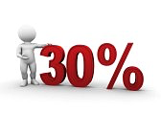
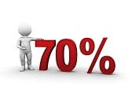
Performances humaines et limitations
30 % des informations traitées par le cerveau proviennent de ses capteurs (perception extérieure).
Mais 70% de ces informations sont issues du cerveau lui-même.
Les performances humaines

Slide 8



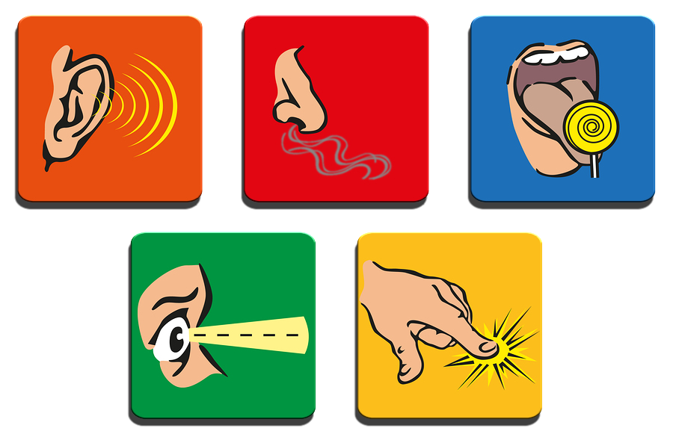

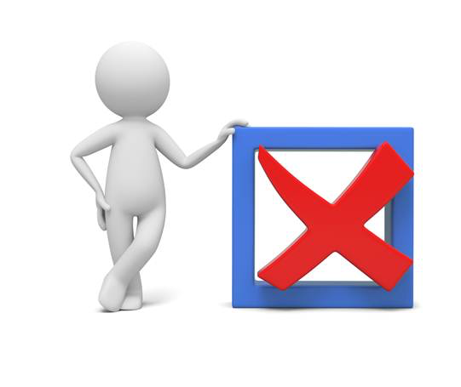
Intégrer une information ?
Stage 1:
Gathering information
Stage 2:
Perception or assessment
Stage 3:
Evaluation and decision making
Stage 4:
Action/response
Stage 5:
Feedback
Les performances humaines

Slide 9
Performances humaines et limitations
La vision
L’audition
Traitement des informations
Attention et perception
Mémoire
Claustrophobie et accès physiques

Slide 10
La vision
C’est quoi ?

Slide 11
La vision
Facteurs humains
« Connaitre, ce n’est point démontrer ni expliquer, c’est accéder à la vision ».
Antoine De Saint-Exupéry
Les performances humaines

Slide 12


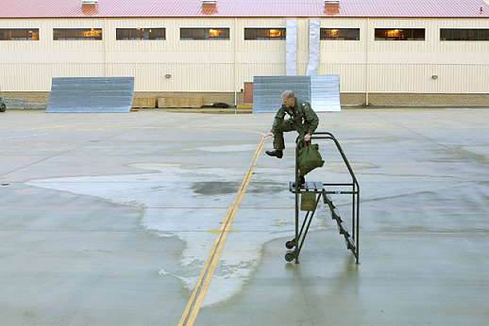
La vision
Plus de 70% de l’information traitée par l’homme entre par le canal visuel
La vision

Slide 13
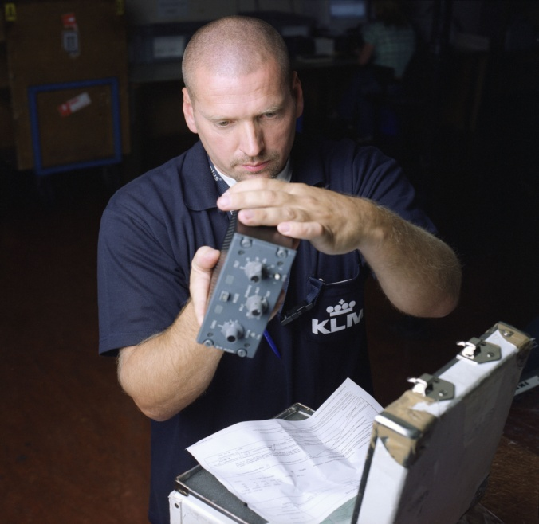
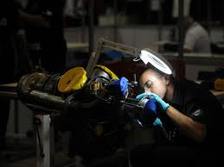
La vision
La vision est le sens le plus sollicité par un technicien aéronautique. En effet, l’inspection visuelle est pratiquée tous les jours.
La vision

Slide 14
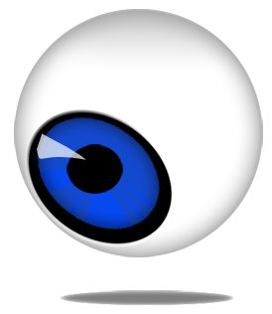
L’œil humain
L’ŒIL EST SENSIBLE A LA LUMIERE
La lumière émise par le soleil constitue un spectre allant de l'infrarouge (en dessous du rouge) à l'ultraviolet (au delà du violet).
L'oeil humain ne permet de voir qu'une partie de la lumière comprise entre ce que nous appelons le rouge et le violet
La vision

Slide 15
L’œil humain
La vision

Slide 16

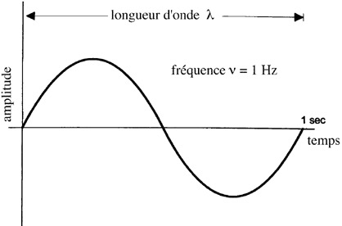

L’œil humain
L’œil n’est sensible qu’à une petite fenêtre de longueurs d’onde de l’ensemble des rayonnements électromagnétiques.
La longueur d’onde représente la distance parcourue par l’onde électromagnétique au bout d’une période.
Plus la longueur d’onde est importante, moins la fréquence est élevée et inversement.
La vision

Slide 17
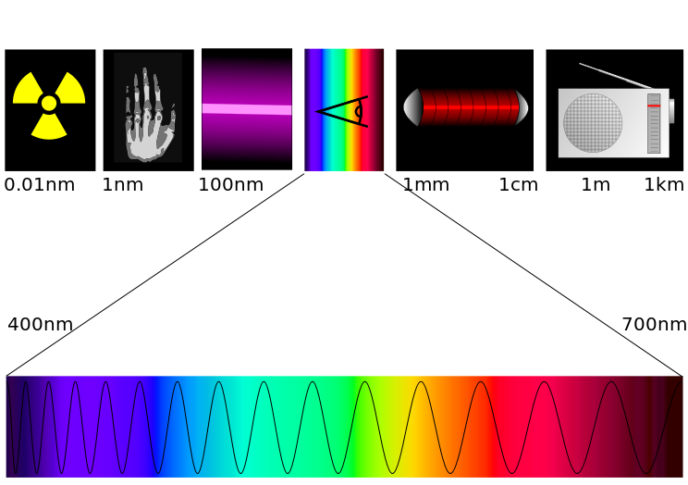
L’œil humain
La vision

Slide 18
L’œil humain
Le rayonnement étalon le plus lumineux se situe dans une longueur d’onde de 550 nm.
Cette longueur d’onde correspond à du vert tendance jaune, c’est la longueur d’onde la plus brillante.
La vision

Slide 19
L’œil humain
La courbe V_{λ}
1
Coefficient de luminosité relative
0.5
400
500
550
600
700
Longueur d’onde
La vision

Slide 20
L’œil humain
La vision
Notes:
La constitution ( physiologie ) de l'oeil
Coupe simplifiée d'un oeil humain
L'oeil est un globe d'un diamètre de l'ordre de 2,5 centimètres chez l'adulte. Dans ce petit volume, il regroupe des cellules nerveuses, des muscles et des milieux transparents.
Muscle ( corps ciliaire)
Le corps ciliaire est un muscle qui permet de modifier la courbure du cristallin lors de l'accommodation.
Ligament ( Zonule )
Il lie le cristallin au corps ciliaire.
Cornée
La cornée est une membrane transparente composée de plusieurs couches, elle est directement en contact avec l'air ambiant.
Humeur aqueuse
L'humeur aqueuse est un liquide transparent, filtré et renouvelé en permanence. Avec l'humeur vitrée, elle maintient la pression et donc la forme du globe oculaire.
Iris
L'iris est un diaphragme ( similaire à celui d'un appareil photographique ) qui permet de faire varier la quantité de lumière qui pénètre dans l'oeil. En pleine lumière, l'iris est fermé, dans l'obscurité, il est ouvert. Les pigments qu'il contient déterminent à eux seuls la couleur de l'oeil.
Cristallin
Le cristallin est la lentille de l'oeil. Il s'agit d'une lentille convergente souple, il est maintenu par des ligaments ( zonules ) qui sont liés à des muscles ( corps ciliaire ). Le corps ciliaire modifie ainsi la courbure du cristallin et permet donc la mise au point sur un objet proche ( on appelle cette mise au point l'accommodation ). Au repos, le cristallin forme l'image d'un objet éloigné sur la rétine.
Humeur vitrée
L'humeur vitrée ( ou corps vitré ) est un corps gélatineux et transparent, il maintient la rétine contre les parois de l'oeil. Il définit également la forme de l'oeil et représente 90% de son volume.
Nerf optique
Le nerf optique comporte environ un million de fibres divisées en faisceaux. Il transmet l'image formée sur la rétine au cerveau.
Rétine
La rétine est une membrane nerveuse tapissant le fond de l'oeil. Epaisse de quelques dixièmes de millimètre, d'une surface voisine de celle d'un timbre-poste, elle est constituée de plus de 130 millions de cellules nerveuses ( 125 millions de bâtonnets et 5 millions de cônes ). Elle transforme la lumière en signaux électriques qui sont acheminés par le nerf optique vers le cerveau.
Sclérotique
La sclérotique est une membrane rigide qui constitue l'enveloppe de l'oeil. Sa partie antérieure constitue la cornée. La sclérotique est visible de l'extérieur, elle constitue le "blanc de l'oeil".

Slide 21
La vision: l’œil humain
Rôle du cristallin :
Le cristallin est la lentille de l'oeil.
Il s'agit d'une lentille convergente souple, reliée à des muscles (corps ciliaire).
Le corps ciliaire modifie la courbure du cristallin et permet donc la mise au point sur un objet proche.
On appelle cette mise au point l'accommodation.
La vision

Slide 22
La vision : l’œil humain
La vision
Notes:
La constitution ( physiologie ) de l'oeil
Coupe simplifiée d'un oeil humain
L'oeil est un globe d'un diamètre de l'ordre de 2,5 centimètres chez l'adulte. Dans ce petit volume, il regroupe des cellules nerveuses, des muscles et des milieux transparents.
Muscle ( corps ciliaire)
Le corps ciliaire est un muscle qui permet de modifier la courbure du cristallin lors de l'accommodation.
Ligament ( Zonule )
Il lie le cristallin au corps ciliaire.
Cornée
La cornée est une membrane transparente composée de plusieurs couches, elle est directement en contact avec l'air ambiant.
Humeur aqueuse
L'humeur aqueuse est un liquide transparent, filtré et renouvelé en permanence. Avec l'humeur vitrée, elle maintient la pression et donc la forme du globe oculaire.
Iris
L'iris est un diaphragme ( similaire à celui d'un appareil photographique ) qui permet de faire varier la quantité de lumière qui pénètre dans l'oeil. En pleine lumière, l'iris est fermé, dans l'obscurité, il est ouvert. Les pigments qu'il contient déterminent à eux seuls la couleur de l'oeil.
Cristallin
Le cristallin est la lentille de l'oeil. Il s'agit d'une lentille convergente souple, il est maintenu par des ligaments ( zonules ) qui sont liés à des muscles ( corps ciliaire ). Le corps ciliaire modifie ainsi la courbure du cristallin et permet donc la mise au point sur un objet proche ( on appelle cette mise au point l'accommodation ). Au repos, le cristallin forme l'image d'un objet éloigné sur la rétine.
Humeur vitrée
L'humeur vitrée ( ou corps vitré ) est un corps gélatineux et transparent, il maintient la rétine contre les parois de l'oeil. Il définit également la forme de l'oeil et représente 90% de son volume.
Nerf optique
Le nerf optique comporte environ un million de fibres divisées en faisceaux. Il transmet l'image formée sur la rétine au cerveau.
Rétine
La rétine est une membrane nerveuse tapissant le fond de l'oeil. Epaisse de quelques dixièmes de millimètre, d'une surface voisine de celle d'un timbre-poste, elle est constituée de plus de 130 millions de cellules nerveuses ( 125 millions de bâtonnets et 5 millions de cônes ). Elle transforme la lumière en signaux électriques qui sont acheminés par le nerf optique vers le cerveau.
Sclérotique
La sclérotique est une membrane rigide qui constitue l'enveloppe de l'oeil. Sa partie antérieure constitue la cornée. La sclérotique est visible de l'extérieur, elle constitue le "blanc de l'oeil".

Slide 23
L’œil humain
La rétine :
La rétine est une membrane nerveuse tapissant le fond de l'oeil.
Epaisse de quelques dixièmes de millimètre, d'une surface voisine de celle d'un timbre-poste.
Elle est constituée de plus de 130 millions de cellules nerveuses.
5 millions de cônes
125 millions de bâtonnets
Elle transforme la lumière en signaux électriques qui sont acheminés par le nerf optique vers le cerveau
La vision

Slide 24
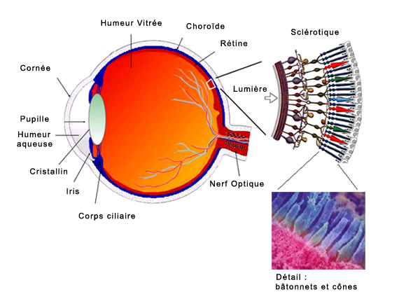
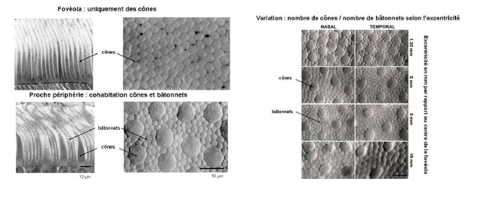
L’œil humain
La vision
Notes:
La constitution ( physiologie ) de l'oeil
Coupe simplifiée d'un oeil humain
L'oeil est un globe d'un diamètre de l'ordre de 2,5 centimètres chez l'adulte. Dans ce petit volume, il regroupe des cellules nerveuses, des muscles et des milieux transparents.
Muscle ( corps ciliaire)
Le corps ciliaire est un muscle qui permet de modifier la courbure du cristallin lors de l'accommodation.
Ligament ( Zonule )
Il lie le cristallin au corps ciliaire.
Cornée
La cornée est une membrane transparente composée de plusieurs couches, elle est directement en contact avec l'air ambiant.
Humeur aqueuse
L'humeur aqueuse est un liquide transparent, filtré et renouvelé en permanence. Avec l'humeur vitrée, elle maintient la pression et donc la forme du globe oculaire.
Iris
L'iris est un diaphragme ( similaire à celui d'un appareil photographique ) qui permet de faire varier la quantité de lumière qui pénètre dans l'oeil. En pleine lumière, l'iris est fermé, dans l'obscurité, il est ouvert. Les pigments qu'il contient déterminent à eux seuls la couleur de l'oeil.
Cristallin
Le cristallin est la lentille de l'oeil. Il s'agit d'une lentille convergente souple, il est maintenu par des ligaments ( zonules ) qui sont liés à des muscles ( corps ciliaire ). Le corps ciliaire modifie ainsi la courbure du cristallin et permet donc la mise au point sur un objet proche ( on appelle cette mise au point l'accommodation ). Au repos, le cristallin forme l'image d'un objet éloigné sur la rétine.
Humeur vitrée
L'humeur vitrée ( ou corps vitré ) est un corps gélatineux et transparent, il maintient la rétine contre les parois de l'oeil. Il définit également la forme de l'oeil et représente 90% de son volume.
Nerf optique
Le nerf optique comporte environ un million de fibres divisées en faisceaux. Il transmet l'image formée sur la rétine au cerveau.
Rétine
La rétine est une membrane nerveuse tapissant le fond de l'oeil. Epaisse de quelques dixièmes de millimètre, d'une surface voisine de celle d'un timbre-poste, elle est constituée de plus de 130 millions de cellules nerveuses ( 125 millions de bâtonnets et 5 millions de cônes ). Elle transforme la lumière en signaux électriques qui sont acheminés par le nerf optique vers le cerveau.
Sclérotique
La sclérotique est une membrane rigide qui constitue l'enveloppe de l'oeil. Sa partie antérieure constitue la cornée. La sclérotique est visible de l'extérieur, elle constitue le "blanc de l'oeil".

Slide 25
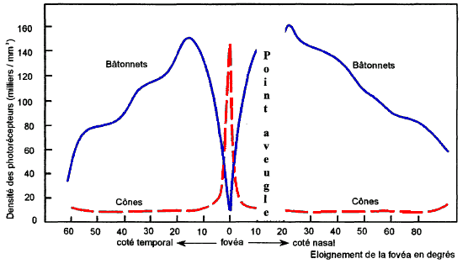
L’œil humain
La vision
Notes:
La constitution ( physiologie ) de l'oeil
Coupe simplifiée d'un oeil humain
L'oeil est un globe d'un diamètre de l'ordre de 2,5 centimètres chez l'adulte. Dans ce petit volume, il regroupe des cellules nerveuses, des muscles et des milieux transparents.
Muscle ( corps ciliaire)
Le corps ciliaire est un muscle qui permet de modifier la courbure du cristallin lors de l'accommodation.
Ligament ( Zonule )
Il lie le cristallin au corps ciliaire.
Cornée
La cornée est une membrane transparente composée de plusieurs couches, elle est directement en contact avec l'air ambiant.
Humeur aqueuse
L'humeur aqueuse est un liquide transparent, filtré et renouvelé en permanence. Avec l'humeur vitrée, elle maintient la pression et donc la forme du globe oculaire.
Iris
L'iris est un diaphragme ( similaire à celui d'un appareil photographique ) qui permet de faire varier la quantité de lumière qui pénètre dans l'oeil. En pleine lumière, l'iris est fermé, dans l'obscurité, il est ouvert. Les pigments qu'il contient déterminent à eux seuls la couleur de l'oeil.
Cristallin
Le cristallin est la lentille de l'oeil. Il s'agit d'une lentille convergente souple, il est maintenu par des ligaments ( zonules ) qui sont liés à des muscles ( corps ciliaire ). Le corps ciliaire modifie ainsi la courbure du cristallin et permet donc la mise au point sur un objet proche ( on appelle cette mise au point l'accommodation ). Au repos, le cristallin forme l'image d'un objet éloigné sur la rétine.
Humeur vitrée
L'humeur vitrée ( ou corps vitré ) est un corps gélatineux et transparent, il maintient la rétine contre les parois de l'oeil. Il définit également la forme de l'oeil et représente 90% de son volume.
Nerf optique
Le nerf optique comporte environ un million de fibres divisées en faisceaux. Il transmet l'image formée sur la rétine au cerveau.
Rétine
La rétine est une membrane nerveuse tapissant le fond de l'oeil. Epaisse de quelques dixièmes de millimètre, d'une surface voisine de celle d'un timbre-poste, elle est constituée de plus de 130 millions de cellules nerveuses ( 125 millions de bâtonnets et 5 millions de cônes ). Elle transforme la lumière en signaux électriques qui sont acheminés par le nerf optique vers le cerveau.
Sclérotique
La sclérotique est une membrane rigide qui constitue l'enveloppe de l'oeil. Sa partie antérieure constitue la cornée. La sclérotique est visible de l'extérieur, elle constitue le "blanc de l'oeil".

Slide 26
L’œil humain
Vision centrale (cônes) | Vision périphérique (bâtonnets)
Perception des détails | Perception des formes
Perception des couleurs | Perception des niveaux de gris
Perception des textures | Perception du mouvement
Identification des objets | Détection des objets
Vision diurne (photopique) | Vision nocturne (scotopique)
La vision
Notes:
La constitution ( physiologie ) de l'oeil
Coupe simplifiée d'un oeil humain
L'oeil est un globe d'un diamètre de l'ordre de 2,5 centimètres chez l'adulte. Dans ce petit volume, il regroupe des cellules nerveuses, des muscles et des milieux transparents.
Muscle ( corps ciliaire)
Le corps ciliaire est un muscle qui permet de modifier la courbure du cristallin lors de l'accommodation.
Ligament ( Zonule )
Il lie le cristallin au corps ciliaire.
Cornée
La cornée est une membrane transparente composée de plusieurs couches, elle est directement en contact avec l'air ambiant.
Humeur aqueuse
L'humeur aqueuse est un liquide transparent, filtré et renouvelé en permanence. Avec l'humeur vitrée, elle maintient la pression et donc la forme du globe oculaire.
Iris
L'iris est un diaphragme ( similaire à celui d'un appareil photographique ) qui permet de faire varier la quantité de lumière qui pénètre dans l'oeil. En pleine lumière, l'iris est fermé, dans l'obscurité, il est ouvert. Les pigments qu'il contient déterminent à eux seuls la couleur de l'oeil.
Cristallin
Le cristallin est la lentille de l'oeil. Il s'agit d'une lentille convergente souple, il est maintenu par des ligaments ( zonules ) qui sont liés à des muscles ( corps ciliaire ). Le corps ciliaire modifie ainsi la courbure du cristallin et permet donc la mise au point sur un objet proche ( on appelle cette mise au point l'accommodation ). Au repos, le cristallin forme l'image d'un objet éloigné sur la rétine.
Humeur vitrée
L'humeur vitrée ( ou corps vitré ) est un corps gélatineux et transparent, il maintient la rétine contre les parois de l'oeil. Il définit également la forme de l'oeil et représente 90% de son volume.
Nerf optique
Le nerf optique comporte environ un million de fibres divisées en faisceaux. Il transmet l'image formée sur la rétine au cerveau.
Rétine
La rétine est une membrane nerveuse tapissant le fond de l'oeil. Epaisse de quelques dixièmes de millimètre, d'une surface voisine de celle d'un timbre-poste, elle est constituée de plus de 130 millions de cellules nerveuses ( 125 millions de bâtonnets et 5 millions de cônes ). Elle transforme la lumière en signaux électriques qui sont acheminés par le nerf optique vers le cerveau.
Sclérotique
La sclérotique est une membrane rigide qui constitue l'enveloppe de l'oeil. Sa partie antérieure constitue la cornée. La sclérotique est visible de l'extérieur, elle constitue le "blanc de l'oeil".

Slide 27

L’œil humain
L’accommodation : Passage de la vision proche à la vision lointaine
Lorsque l'objet observé s’éloigne, le corps ciliaire (qui est un muscle) rend le cristallin moins bombé donc peu convergent, cela provoque l'aplatissement du cristallin.
L'œil est au repos, l'image de l'objet se forme exactement sur la rétine.
La vision
Notes:
La constitution ( physiologie ) de l'oeil
Coupe simplifiée d'un oeil humain
L'oeil est un globe d'un diamètre de l'ordre de 2,5 centimètres chez l'adulte. Dans ce petit volume, il regroupe des cellules nerveuses, des muscles et des milieux transparents.
Muscle ( corps ciliaire)
Le corps ciliaire est un muscle qui permet de modifier la courbure du cristallin lors de l'accommodation.
Ligament ( Zonule )
Il lie le cristallin au corps ciliaire.
Cornée
La cornée est une membrane transparente composée de plusieurs couches, elle est directement en contact avec l'air ambiant.
Humeur aqueuse
L'humeur aqueuse est un liquide transparent, filtré et renouvelé en permanence. Avec l'humeur vitrée, elle maintient la pression et donc la forme du globe oculaire.
Iris
L'iris est un diaphragme ( similaire à celui d'un appareil photographique ) qui permet de faire varier la quantité de lumière qui pénètre dans l'oeil. En pleine lumière, l'iris est fermé, dans l'obscurité, il est ouvert. Les pigments qu'il contient déterminent à eux seuls la couleur de l'oeil.
Cristallin
Le cristallin est la lentille de l'oeil. Il s'agit d'une lentille convergente souple, il est maintenu par des ligaments ( zonules ) qui sont liés à des muscles ( corps ciliaire ). Le corps ciliaire modifie ainsi la courbure du cristallin et permet donc la mise au point sur un objet proche ( on appelle cette mise au point l'accommodation ). Au repos, le cristallin forme l'image d'un objet éloigné sur la rétine.
Humeur vitrée
L'humeur vitrée ( ou corps vitré ) est un corps gélatineux et transparent, il maintient la rétine contre les parois de l'oeil. Il définit également la forme de l'oeil et représente 90% de son volume.
Nerf optique
Le nerf optique comporte environ un million de fibres divisées en faisceaux. Il transmet l'image formée sur la rétine au cerveau.
Rétine
La rétine est une membrane nerveuse tapissant le fond de l'oeil. Epaisse de quelques dixièmes de millimètre, d'une surface voisine de celle d'un timbre-poste, elle est constituée de plus de 130 millions de cellules nerveuses ( 125 millions de bâtonnets et 5 millions de cônes ). Elle transforme la lumière en signaux électriques qui sont acheminés par le nerf optique vers le cerveau.
Sclérotique
La sclérotique est une membrane rigide qui constitue l'enveloppe de l'oeil. Sa partie antérieure constitue la cornée. La sclérotique est visible de l'extérieur, elle constitue le "blanc de l'oeil".

Slide 28
L’œil humain
L’accommodation :
La vision
Notes:
La constitution ( physiologie ) de l'oeil
Coupe simplifiée d'un oeil humain
L'oeil est un globe d'un diamètre de l'ordre de 2,5 centimètres chez l'adulte. Dans ce petit volume, il regroupe des cellules nerveuses, des muscles et des milieux transparents.
Muscle ( corps ciliaire)
Le corps ciliaire est un muscle qui permet de modifier la courbure du cristallin lors de l'accommodation.
Ligament ( Zonule )
Il lie le cristallin au corps ciliaire.
Cornée
La cornée est une membrane transparente composée de plusieurs couches, elle est directement en contact avec l'air ambiant.
Humeur aqueuse
L'humeur aqueuse est un liquide transparent, filtré et renouvelé en permanence. Avec l'humeur vitrée, elle maintient la pression et donc la forme du globe oculaire.
Iris
L'iris est un diaphragme ( similaire à celui d'un appareil photographique ) qui permet de faire varier la quantité de lumière qui pénètre dans l'oeil. En pleine lumière, l'iris est fermé, dans l'obscurité, il est ouvert. Les pigments qu'il contient déterminent à eux seuls la couleur de l'oeil.
Cristallin
Le cristallin est la lentille de l'oeil. Il s'agit d'une lentille convergente souple, il est maintenu par des ligaments ( zonules ) qui sont liés à des muscles ( corps ciliaire ). Le corps ciliaire modifie ainsi la courbure du cristallin et permet donc la mise au point sur un objet proche ( on appelle cette mise au point l'accommodation ). Au repos, le cristallin forme l'image d'un objet éloigné sur la rétine.
Humeur vitrée
L'humeur vitrée ( ou corps vitré ) est un corps gélatineux et transparent, il maintient la rétine contre les parois de l'oeil. Il définit également la forme de l'oeil et représente 90% de son volume.
Nerf optique
Le nerf optique comporte environ un million de fibres divisées en faisceaux. Il transmet l'image formée sur la rétine au cerveau.
Rétine
La rétine est une membrane nerveuse tapissant le fond de l'oeil. Epaisse de quelques dixièmes de millimètre, d'une surface voisine de celle d'un timbre-poste, elle est constituée de plus de 130 millions de cellules nerveuses ( 125 millions de bâtonnets et 5 millions de cônes ). Elle transforme la lumière en signaux électriques qui sont acheminés par le nerf optique vers le cerveau.
Sclérotique
La sclérotique est une membrane rigide qui constitue l'enveloppe de l'oeil. Sa partie antérieure constitue la cornée. La sclérotique est visible de l'extérieur, elle constitue le "blanc de l'oeil".

Slide 29
L’œil humain
L’accommodation: Passage de la vision lointaine à la vision proche
Si le cristallin reste tel qu'il est lorsque l'objet est éloigné, l'image se forme derrière la lentille.
L'objet vu est donc flou.
Afin d'obtenir une image nette sur la rétine, le cristallin doit devenir plus convergent, sa courbure doit être modifiée, c'est l'accommodation.
La vision
Notes:
La constitution ( physiologie ) de l'oeil
Coupe simplifiée d'un oeil humain
L'oeil est un globe d'un diamètre de l'ordre de 2,5 centimètres chez l'adulte. Dans ce petit volume, il regroupe des cellules nerveuses, des muscles et des milieux transparents.
Muscle ( corps ciliaire)
Le corps ciliaire est un muscle qui permet de modifier la courbure du cristallin lors de l'accommodation.
Ligament ( Zonule )
Il lie le cristallin au corps ciliaire.
Cornée
La cornée est une membrane transparente composée de plusieurs couches, elle est directement en contact avec l'air ambiant.
Humeur aqueuse
L'humeur aqueuse est un liquide transparent, filtré et renouvelé en permanence. Avec l'humeur vitrée, elle maintient la pression et donc la forme du globe oculaire.
Iris
L'iris est un diaphragme ( similaire à celui d'un appareil photographique ) qui permet de faire varier la quantité de lumière qui pénètre dans l'oeil. En pleine lumière, l'iris est fermé, dans l'obscurité, il est ouvert. Les pigments qu'il contient déterminent à eux seuls la couleur de l'oeil.
Cristallin
Le cristallin est la lentille de l'oeil. Il s'agit d'une lentille convergente souple, il est maintenu par des ligaments ( zonules ) qui sont liés à des muscles ( corps ciliaire ). Le corps ciliaire modifie ainsi la courbure du cristallin et permet donc la mise au point sur un objet proche ( on appelle cette mise au point l'accommodation ). Au repos, le cristallin forme l'image d'un objet éloigné sur la rétine.
Humeur vitrée
L'humeur vitrée ( ou corps vitré ) est un corps gélatineux et transparent, il maintient la rétine contre les parois de l'oeil. Il définit également la forme de l'oeil et représente 90% de son volume.
Nerf optique
Le nerf optique comporte environ un million de fibres divisées en faisceaux. Il transmet l'image formée sur la rétine au cerveau.
Rétine
La rétine est une membrane nerveuse tapissant le fond de l'oeil. Epaisse de quelques dixièmes de millimètre, d'une surface voisine de celle d'un timbre-poste, elle est constituée de plus de 130 millions de cellules nerveuses ( 125 millions de bâtonnets et 5 millions de cônes ). Elle transforme la lumière en signaux électriques qui sont acheminés par le nerf optique vers le cerveau.
Sclérotique
La sclérotique est une membrane rigide qui constitue l'enveloppe de l'oeil. Sa partie antérieure constitue la cornée. La sclérotique est visible de l'extérieur, elle constitue le "blanc de l'oeil".

Slide 30
L’œil humain
L’accommodation :
Objet proche, vision floue sans accommodation
La vision
Notes:
La constitution ( physiologie ) de l'oeil
Coupe simplifiée d'un oeil humain
L'oeil est un globe d'un diamètre de l'ordre de 2,5 centimètres chez l'adulte. Dans ce petit volume, il regroupe des cellules nerveuses, des muscles et des milieux transparents.
Muscle ( corps ciliaire)
Le corps ciliaire est un muscle qui permet de modifier la courbure du cristallin lors de l'accommodation.
Ligament ( Zonule )
Il lie le cristallin au corps ciliaire.
Cornée
La cornée est une membrane transparente composée de plusieurs couches, elle est directement en contact avec l'air ambiant.
Humeur aqueuse
L'humeur aqueuse est un liquide transparent, filtré et renouvelé en permanence. Avec l'humeur vitrée, elle maintient la pression et donc la forme du globe oculaire.
Iris
L'iris est un diaphragme ( similaire à celui d'un appareil photographique ) qui permet de faire varier la quantité de lumière qui pénètre dans l'oeil. En pleine lumière, l'iris est fermé, dans l'obscurité, il est ouvert. Les pigments qu'il contient déterminent à eux seuls la couleur de l'oeil.
Cristallin
Le cristallin est la lentille de l'oeil. Il s'agit d'une lentille convergente souple, il est maintenu par des ligaments ( zonules ) qui sont liés à des muscles ( corps ciliaire ). Le corps ciliaire modifie ainsi la courbure du cristallin et permet donc la mise au point sur un objet proche ( on appelle cette mise au point l'accommodation ). Au repos, le cristallin forme l'image d'un objet éloigné sur la rétine.
Humeur vitrée
L'humeur vitrée ( ou corps vitré ) est un corps gélatineux et transparent, il maintient la rétine contre les parois de l'oeil. Il définit également la forme de l'oeil et représente 90% de son volume.
Nerf optique
Le nerf optique comporte environ un million de fibres divisées en faisceaux. Il transmet l'image formée sur la rétine au cerveau.
Rétine
La rétine est une membrane nerveuse tapissant le fond de l'oeil. Epaisse de quelques dixièmes de millimètre, d'une surface voisine de celle d'un timbre-poste, elle est constituée de plus de 130 millions de cellules nerveuses ( 125 millions de bâtonnets et 5 millions de cônes ). Elle transforme la lumière en signaux électriques qui sont acheminés par le nerf optique vers le cerveau.
Sclérotique
La sclérotique est une membrane rigide qui constitue l'enveloppe de l'oeil. Sa partie antérieure constitue la cornée. La sclérotique est visible de l'extérieur, elle constitue le "blanc de l'oeil".

Slide 31
L’œil humain
Le traitement de l’information
La vision
Notes:
Le traitement parallèle de l'information continue dans tout le trajet vers le cortex cérébral et au sein même de celui-ci, jusqu'aux stades les plus élevés des réseaux nerveux visuels. Les fibres du nerf optique se projettent dans le thalamus (précisément sur le noyau géniculé latéral du thalamus, où l'information est gardée.
Le noyau géniculé latéral émet des potentiels d'action vers le cortex visuel, l'aire visuelle primaire du cortex cérébral. Différentes caractéristiques de l'information visuelle sont véhiculées par des voies parallèles et sont traitées simultanément par plusieurs voies indépendantes dans différentes parties du cortex cérébral avant d'être réintégrées pour produire la sensation consciente de la vision et des perceptions qui l'accompagnent. Les cellules des voies visuelles sont organisées pour gérer l'information sur les formes, le contraste, le mouvement et la couleur, mais elles ne forment pas d'image dans le cerveau. Elles créent plutôt une représentation spatiale et temporelle de l'activité électrique.
Beaucoup de fibres des voies visuelles se projettent dans des régions de l'encéphale autres que le cortex visuel. L'information visuelle est transmise par exemple au noyau supra chiasmatique, qui intervient dans le fonctionnement de « l'horloge biologique ». L'information sur les cycles diurnes de l'intensité lumineuse est utilisée pour entraîner cette horloge nerveuse. Une autre information visuelle est transmise au tronc cérébral et au cervelet, où elle est utilisée dans la coordination des mouvements des yeux et de la tête, la fixation du regard et les modifications de la taille pupillaire.

Slide 32
La vision: limitations
la vision est influencée par plusieurs facteurs
La vision

Slide 33
La vision : limitations
l’intensité de la lumière ;
la taille et le contour des objets ;
la distance ;
le contraste existant entre un objet et son environnement ;
le mouvement relatif de l’objet ;
les conditions atmosphériques.
La vision

Slide 34
La vision : limitations
Exemple1: les conditions atmosphériques
La vision

Slide 35
La vision : limitations
Exemple 2 : vision de nuit
La vision
Notes:
La vision de nuit est assurée par les bâtonnets. L’activation optimale de ces bâtonnets en vision nocturne nécessite un temps d’adaptation long voisin de 20 à 25 minutes.

Slide 36
La vision : limitations
Exemple 3 : environnement lumineux
La vision
Notes:
La moindre exposition à une illumination brutale provoque la désadaptation partielle de la vision nocturne, c’est pourquoi il faut créer des conditions d’adaptation optimales : ambiance lumineuse dans les grandes longueurs d’ondes. (rouge)
De nuit l’œil est focalisé en avant de la rétine car elle est plus sensible aux basses longueurs d’ondes ce qui provoque une myopie nocturne avec une perte d’environ 1,5 dioptrie.

Slide 37
La vision : la fatigue
des maux de tête
une douleur de l’œil
un larmoiement
une gêne liée à la lumière
des troubles de la vision centrale : voile, sensation de voir double, tâche noire
La vision

Slide 38

La vision: la fatigue
La fatigue visuelle, peut être causée par :
un éblouissement prolongé,
le stress,
une fatigue générale,
une fixation prolongée du regard sur un poste de travail,
…
La vision

Slide 39
L’audition
C’est quoi ?

Slide 40
Le système auditif
Facteurs humains
« L’oreille est le chemin du cœur. ».
Voltaire
Les performances humaines

Slide 41


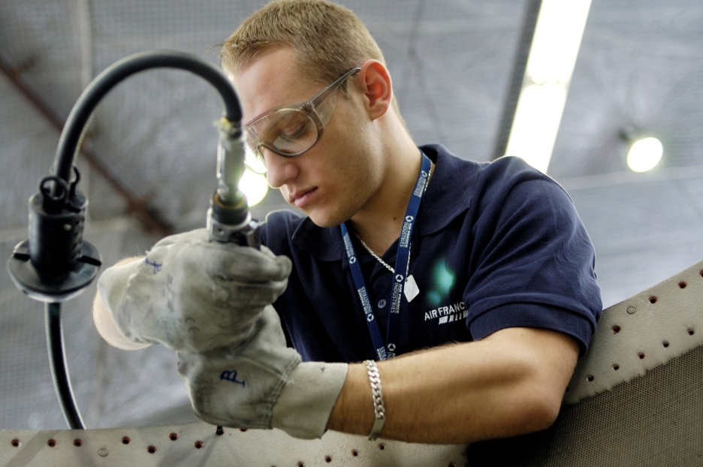

L’audition
Après le système visuel, c’est le dispositif sensoriel le plus sollicité.
Le système auditif

Slide 42
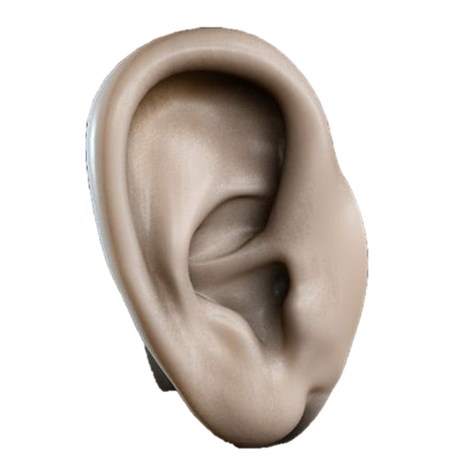
Principe généraux
L'audition est possible grâce aux vibrations de l'air.
Celles-ci circulent sous forme d'ondes.
C'est leur amplitude qui détermine si le son est fort ou faible.
La fréquence des ondes, elle, permet de moduler les sons aigus et graves.
Le système auditif
Notes:
L'onde sonore représente la variation de la pression des molécules d'un milieu élastique. Les vibrations des particules se transmettent de proche en proche jusqu'à notre oreille.
Cependant, les récepteurs sensoriels du son ne réagissent pas à la vibration mais à l'ondulation (i.e. la variation).
le son se propage dans un milieu matériel, il ne propage donc pas dans le vide
plus la densité augmente plus le son se propage vite (dans l'air = 300m/s et dans l'acier 5600m/s)
plus la température baisse moins le son se propage vite

Slide 43
Principes généraux
L'audition est possible grâce aux vibrations de l'air.
L'intensité : la force du son (i,e. la pression)
Le système auditif
Notes:
L'onde sonore représente la variation de la pression des molécules d'un milieu élastique. Les vibrations des particules se transmettent de proche en proche jusqu'à notre oreille.
Cependant, les récepteurs sensoriels du son ne réagissent pas à la vibration mais à l'ondulation (i.e. la variation).
le son se propage dans un milieu matériel, il ne propage donc pas dans le vide
plus la densité augmente plus le son se propage vite (dans l'air = 300m/s et dans l'acier 5600m/s)
plus la température baisse moins le son se propage vite

Slide 44
Principes généraux
L'audition est possible grâce aux vibrations de l'air.
La fréquence : nombre de vibrations par seconde
Le système auditif
Notes:
L'onde sonore représente la variation de la pression des molécules d'un milieu élastique. Les vibrations des particules se transmettent de proche en proche jusqu'à notre oreille.
Cependant, les récepteurs sensoriels du son ne réagissent pas à la vibration mais à l'ondulation (i.e. la variation).
le son se propage dans un milieu matériel, il ne propage donc pas dans le vide
plus la densité augmente plus le son se propage vite (dans l'air = 300m/s et dans l'acier 5600m/s)
plus la température baisse moins le son se propage vite

Slide 45
Principes généraux
L'audition est possible grâce aux vibrations de l'air.
Le timbre : la complexité de l'onde
Le système auditif
Notes:
Le la du diapason oscille à une fréquence de 440Hz, on devrait donc obtenir une sinusoïde (cadre supérieur droit de la figure 4), pourtant c'est une courbe plus perturbée que l'on obtient (courbe en gras supérieure gauche de la figure 4). En fait il n'y a pas que le signal à 440Hz qui est émis. En plus de ce signal, dont la fréquence est appelée fréquence fondamentale, il existe toute une série de signaux dont la fréquence est un multiple de la fréquence fondamentale. Ces signaux sont appelés les harmoniques, et on précise le multiple de la fréquence fondamentale, ainsi la fréquence de l'harmonique 2 est égale à 2 fois la fréquence de la fondamentale (cadre inférieur gauche de la figure 4). L'écart entre deux harmoniques consécutives s'appelle une octave¹ L'amplitude de chaque harmonique dépend de l'instrument qui génère le son. On reçoit donc la somme de tous ces signaux avec leurs amplitudes respectives (cadre suprieur gauche de la figure 4), ainsi la courbe du la est obtenue en additionnant les harmoniques à la fondamentale (courbes de la figure 4 supérieure gauche, somme en gras).

Slide 46
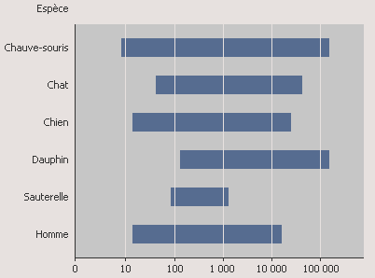
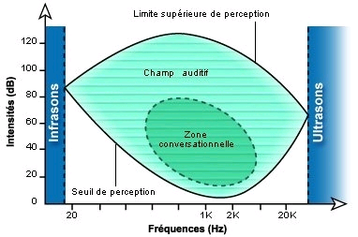
Principes généraux
L’acuité auditive
16
20000
Le système auditif

Slide 47
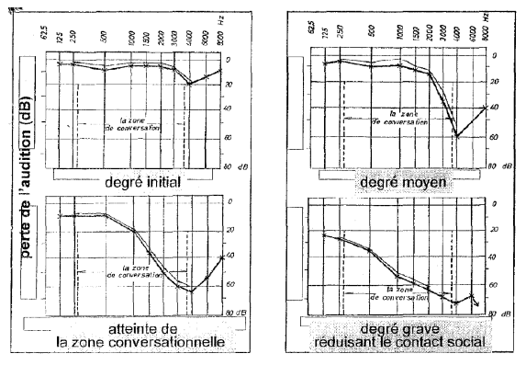
L’acuité auditive
audiogramme
Le système auditif

Slide 48
L’acuité auditive
1er stade (courbe bleue), le sujet ne se rend pas compte de sa perte d’audition car les fréquences de la parole sont peu touchées.
2ème stade (courbe verte), le sujet devient dur d’oreille, il ne comprend plus distinctement ce qui se dit.
3ème stade (couleur rouge), surdité manifeste, la surdité est profonde et irréversible.
Le système auditif

Slide 49
Le système auditif
Le système auditif
L’oreille est composée de 3 parties :
  L’OREILLE EXTERNE
  L’OREILLE MOYENNE
  L’OREILLE INTERNE
Les performances humaines

Slide 50

Le système auditif
Principe:
L'audition est le fruit d'un mécanisme complexe assuré par les deux oreilles pour permettre la perception stéréophonique.
Les performances humaines

Slide 51
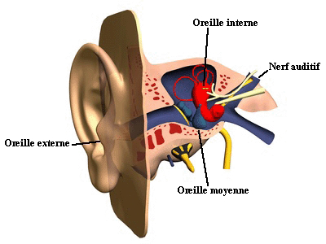
Le système auditif
présentation
Les performances humaines

Slide 52
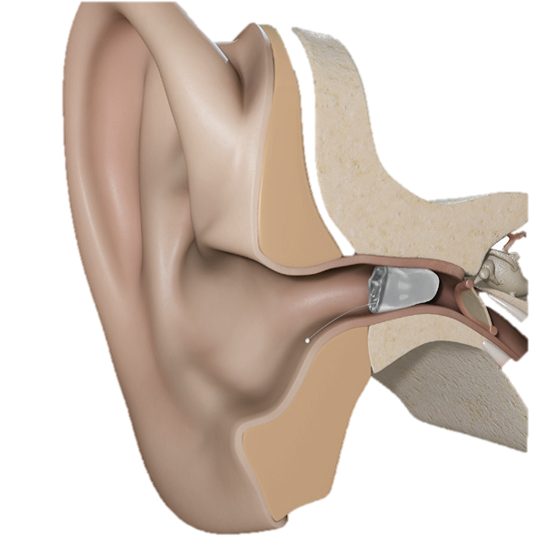
Le système auditif
L’oreille externe
L'oreille externe est le premier maillon de la chaîne que constitue l'appareil auditif. Elle joue un rôle essentiel dans la transmission de l'information.
En effet elle reçoit les vibrations acoustiques aériennes et les transmet à l'oreille moyenne.
Les performances humaines
Notes:
L'oreille externe est le premier maillon de la chaîne que constitue l'appareil auditif. Elle joue un rôle essentiel dans la transmission de l'information. En effet elle reçoit les vibrations acoustiques aériennes et les transmet à l'oreille moyenne .Chez l'Homme, contrairement à certains animaux, le pavillon n'est pas doué de mobilité, mais du fait de sa conformation anatomique il favorise et amplifie de quelques décibels les fréquences de la zone du 2000 Hz. Il en est de même du conduit auditif externe qui amplifie des fréquences plus aigues autour du 3000 Hz.
Cet effet est fonction de la position de la source sonore par rapport au pavillon. Pour une oreille, l'effet sera maximum lorsque la source sonore est située dans l'axe du conduit auditif externe du même coté et minimum lorsque la source sonore est placée du côté opposé; dans cette dernière condition la boîte crânienne joue de plus un rôle d'écran.
Pour une position particulière de la source sonore, la vibration acoustique parviendra avec une intensité différente sur le tympan droit et le tympan gauche. Ceci fait jouer à l'oreille externe un rôle dans la localisation des sources sonores, car la différence d'intensité est interprétée par le reste du système auditif et en particulier les noyaux auditifs du tronc cérébral.
L'étude de l'amplification du conduit auditif externe est actuellement réalisé automatiquement lors de l'adaptation d'une prothèse auditive.

Slide 53
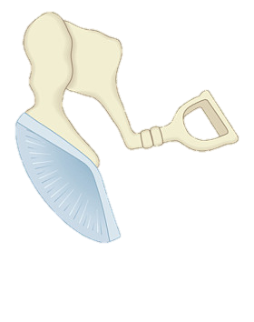
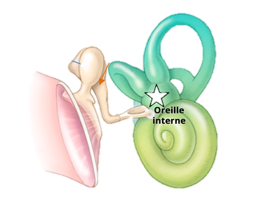
Le système auditif
L’oreille moyenne
L'oreille moyenne contient les osselets reliant le tympan à la fenêtre ovale et assurant la transmission des vibrations du tympan
Les performances humaines
Notes:
L'oreille externe est le premier maillon de la chaîne que constitue l'appareil auditif. Elle joue un rôle essentiel dans la transmission de l'information. En effet elle reçoit les vibrations acoustiques aériennes et les transmet à l'oreille moyenne .Chez l'Homme, contrairement à certains animaux, le pavillon n'est pas doué de mobilité, mais du fait de sa conformation anatomique il favorise et amplifie de quelques décibels les fréquences de la zone du 2000 Hz. Il en est de même du conduit auditif externe qui amplifie des fréquences plus aigues autour du 3000 Hz.
Cet effet est fonction de la position de la source sonore par rapport au pavillon. Pour une oreille, l'effet sera maximum lorsque la source sonore est située dans l'axe du conduit auditif externe du même coté et minimum lorsque la source sonore est placée du côté opposé; dans cette dernière condition la boîte crânienne joue de plus un rôle d'écran.
Pour une position particulière de la source sonore, la vibration acoustique parviendra avec une intensité différente sur le tympan droit et le tympan gauche. Ceci fait jouer à l'oreille externe un rôle dans la localisation des sources sonores, car la différence d'intensité est interprétée par le reste du système auditif et en particulier les noyaux auditifs du tronc cérébral.
L'étude de l'amplification du conduit auditif externe est actuellement réalisé automatiquement lors de l'adaptation d'une prothèse auditive.

Slide 54
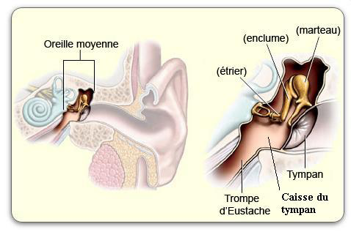
Le système auditif
L’oreille moyenne
Les performances humaines
Notes:
L'oreille externe est le premier maillon de la chaîne que constitue l'appareil auditif. Elle joue un rôle essentiel dans la transmission de l'information. En effet elle reçoit les vibrations acoustiques aériennes et les transmet à l'oreille moyenne .Chez l'Homme, contrairement à certains animaux, le pavillon n'est pas doué de mobilité, mais du fait de sa conformation anatomique il favorise et amplifie de quelques décibels les fréquences de la zone du 2000 Hz. Il en est de même du conduit auditif externe qui amplifie des fréquences plus aigues autour du 3000 Hz.
Cet effet est fonction de la position de la source sonore par rapport au pavillon. Pour une oreille, l'effet sera maximum lorsque la source sonore est située dans l'axe du conduit auditif externe du même coté et minimum lorsque la source sonore est placée du côté opposé; dans cette dernière condition la boîte crânienne joue de plus un rôle d'écran.
Pour une position particulière de la source sonore, la vibration acoustique parviendra avec une intensité différente sur le tympan droit et le tympan gauche. Ceci fait jouer à l'oreille externe un rôle dans la localisation des sources sonores, car la différence d'intensité est interprétée par le reste du système auditif et en particulier les noyaux auditifs du tronc cérébral.
L'étude de l'amplification du conduit auditif externe est actuellement réalisé automatiquement lors de l'adaptation d'une prothèse auditive.

Slide 55
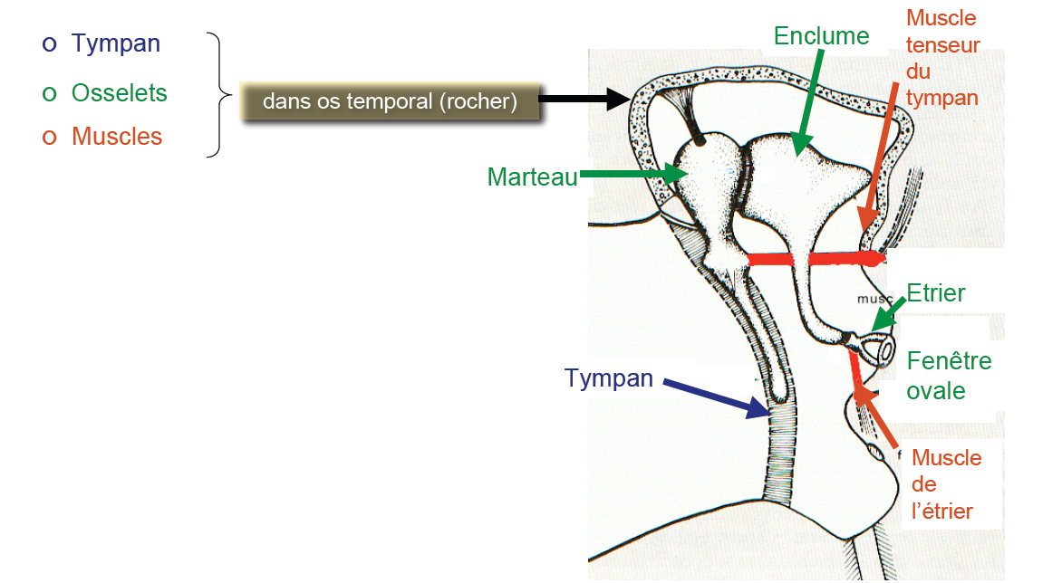
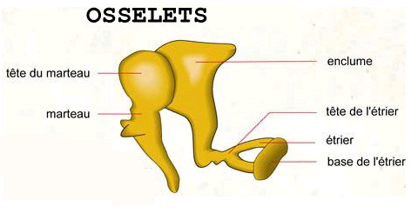
Le système auditif
L’oreille moyenne
Les performances humaines
Notes:
L'oreille externe est le premier maillon de la chaîne que constitue l'appareil auditif. Elle joue un rôle essentiel dans la transmission de l'information. En effet elle reçoit les vibrations acoustiques aériennes et les transmet à l'oreille moyenne .Chez l'Homme, contrairement à certains animaux, le pavillon n'est pas doué de mobilité, mais du fait de sa conformation anatomique il favorise et amplifie de quelques décibels les fréquences de la zone du 2000 Hz. Il en est de même du conduit auditif externe qui amplifie des fréquences plus aigues autour du 3000 Hz.
Cet effet est fonction de la position de la source sonore par rapport au pavillon. Pour une oreille, l'effet sera maximum lorsque la source sonore est située dans l'axe du conduit auditif externe du même coté et minimum lorsque la source sonore est placée du côté opposé; dans cette dernière condition la boîte crânienne joue de plus un rôle d'écran.
Pour une position particulière de la source sonore, la vibration acoustique parviendra avec une intensité différente sur le tympan droit et le tympan gauche. Ceci fait jouer à l'oreille externe un rôle dans la localisation des sources sonores, car la différence d'intensité est interprétée par le reste du système auditif et en particulier les noyaux auditifs du tronc cérébral.
L'étude de l'amplification du conduit auditif externe est actuellement réalisé automatiquement lors de l'adaptation d'une prothèse auditive.

Slide 56
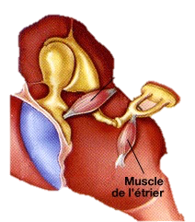
Le système auditif
Protection de l’oreille interne
Le réflexe stapédien
Tenseur du tympan
Les performances humaines
Notes:
L'oreille externe est le premier maillon de la chaîne que constitue l'appareil auditif. Elle joue un rôle essentiel dans la transmission de l'information. En effet elle reçoit les vibrations acoustiques aériennes et les transmet à l'oreille moyenne .Chez l'Homme, contrairement à certains animaux, le pavillon n'est pas doué de mobilité, mais du fait de sa conformation anatomique il favorise et amplifie de quelques décibels les fréquences de la zone du 2000 Hz. Il en est de même du conduit auditif externe qui amplifie des fréquences plus aigues autour du 3000 Hz.
Cet effet est fonction de la position de la source sonore par rapport au pavillon. Pour une oreille, l'effet sera maximum lorsque la source sonore est située dans l'axe du conduit auditif externe du même coté et minimum lorsque la source sonore est placée du côté opposé; dans cette dernière condition la boîte crânienne joue de plus un rôle d'écran.
Pour une position particulière de la source sonore, la vibration acoustique parviendra avec une intensité différente sur le tympan droit et le tympan gauche. Ceci fait jouer à l'oreille externe un rôle dans la localisation des sources sonores, car la différence d'intensité est interprétée par le reste du système auditif et en particulier les noyaux auditifs du tronc cérébral.
L'étude de l'amplification du conduit auditif externe est actuellement réalisé automatiquement lors de l'adaptation d'une prothèse auditive.

Slide 57
Le système auditif
Le réflexe stapédien
Le réflexe stapédien, aussi appelé réflexe acoustique, est la contraction involontaire des deux muscles de l'oreille moyenne, le muscle stapédien (du latin stapia : étrier) et le muscle du marteau. En rendant plus rigide la chaîne des osselets, il atténue le niveau des sons transmis à l'oreille interne.
L'application d'un son fort provoque ce réflexe.
Chez l'homme, seul le muscle stapédien se contracte lors de l'activation du réflexe (pas le muscle du marteau).
Le muscle stapédien est également activé juste avant de commencer à parler.
Il est bilatéral: il agit sur les deux oreilles, même si le son fort n'est présenté qu'à une seule oreille.
Les performances humaines
Notes:
Seuil de déclenchement du réflexe (ART)[modifier | modifier le code]
Le seuil de déclenchement du réflexe acoustique (« acoustic reflex threshold » - ART) caractérise le stimulus qui active réflexe acoustique. Ce seuil est fonction du niveau de pression acoustique et de la fréquence. Il varie selon les individus.
On pratique une mesure d'impédance de l'oreille, en présence d'un son excitateur croissant. L'intervention du réflexe acoustique rigidifie la chaîne des osselets, ce qui change son impédance acoustique. La désadaptation des impédances atténue la transmission des vibrations à l'oreille interne, ce qui est la fonction du réflexe ; elle se répercute aussi sur l'impédance acoustique de l'oreille moyenne, ce qui permet de la détecter. Pour des individus avec une audition normale, le seuil se situe de 70 à 100 dB SPL1.
Chez l'homme, dans la gamme des fréquences comprises entre 250 et 4 000 Hz, le seuil se situe environ 80 dB au-dessus du seuil d'audition (Dancer 1991).
Le seuil ART est en général de 10 à 20 dB inférieur au seuil d'inconfort. Cependant le seuil d'inconfort n'est pas un indicateur fiable de la dangerosité d'un son : les individus travaillant dans l'industrie ont souvent un seuil d'inconfort plus élevé, mais le son est tout autant dangereux pour leurs oreilles4!
Le seuil ART peut être diminué par un deuxième son facilitateur, présenté simultanément à n'importe quelle oreille. Cet effet est plus important quand le son facilitateur a une fréquence inférieure à celle du son utilisé pour déclencher le réflexe acoustique5.
Rôles du réflexe stapédien[modifier | modifier le code]
Protection de l'oreille interne[modifier | modifier le code]
La protection de l'organe de Corti par le réflexe acoustique face à une stimulation excessive (surtout pour les sons graves) a été démontrée aussi bien chez l'humain que chez l'animal. Cependant les effets de cette protection sont limités (Oto).
Le réflexe stapédien, déclenché par un stimulus d'une intensité sonore de 20 dB au-dessus du seuil de déclenchement du réflexe (ART), diminue l'intensité du son transmis à la cochlée d'environ 15 dB6.
Selon l'article Significance of the stapedius reflex for the understanding of speech (Oto), la latence de contraction du muscle stapédien est d'environ seulement 10 ms ; mais la tension maximale n'est atteinte qu'à 100 ms ou plus.
Selon l'article Le traumatisme acoustique, la latence de contraction est de 150 ms avec des sons de stimulus dont l'intensité sonore est au niveau du seuil de déclenchement du réflexe (ATR). Mais la latence de contraction n'est plus que de 25 à 35 ms pour des sons de forte intensité. En effet, l'amplitude de la contraction augmente avec l'intensité sonore du stimulus (Dancer 1991).
À cause de cette latence, le réflexe stapédien ne peut pas protéger l'oreille contre les bruits forts soudains (Oto, Dancer 1991). Cependant, quand une série de bruits forts soudains sont présentés avec un intervalle inférieur à 2 à 3 secondes, on peut mettre en évidence une diminution de la fatigue auditive (Dancer 1991).
Enfin, la tension maximale du muscle stapédien ne peut être maintenue face à un son fort continu. En effet, la tension du muscle chute d'environ 50% de sa tension maximale après quelques secondes (Oto).
Augmentation du champ dynamique[modifier | modifier le code]
Le réflexe stapédien a une fonction d'augmentation du champ dynamique de l'audition permettant une bonne discrimination auditive pour des sons de forte intensité (jusqu'à 120 à 130 dB environ, soit le seuil de douleur). Au déclenchement du réflexe stapédien, toute augmentation du son est atténuée. Une augmentation de niveau de 10 dB n'entraînera qu'une transmission majorée de 3 dB vers l'oreille interne. C'est le principal rôle du réflexe stapédien : la protection de l'oreille interne. Cependant, comme tous les muscles, le stapédius se fatigue.
À 121 dB SPL, il lâche prise après 7 s. Ensuite l'oreille interne peut être irrémédiablement lésée.
À 109 dB SPL, il résiste environ 1 minute 52 secondes.
À 100 dB SPL, il résiste environ 15 minutes en moyenne.
Comme pour tous les réflexes, le système neurosensoriel qui met en œuvre le réflexe auditif a un temps de réponse. Lors d'un bruit impulsionnel (explosion, claquement de porte) l'oreille n'est pas protégée. Pour cette raison, il est bon de se boucher les oreilles ou d'utiliser une protection auditive lorsque l'on est conscient qu'un grand bruit va se produire.
Adaptation auditive
Le réflexe stapédien a une fonction d'adaptation à l'ambiance sonore, dans le sens où il diminue la réponse du système auditif en présence d'un son fort.
Toutefois, ce que l'on appelle adaptation auditive est la diminution du volume du son perçu lorsque l'on est exposé à un son de niveau continu. Cette capacité sensorielle est similaire à l'adaptation visuelle, qui permet la vision des objets dans des niveaux d'éclairement très variés.
Contrairement à ce qui se passe pour d'autres perceptions, l'adaptation auditive ne se produit que pour les sons de niveau faible, inférieur à 20 dB SPL. Un son continu de niveau plus élevé est perçu comme plus faible lorsque des sons intermittents le couvrent à intervalles suffisamment rapprochés7.
Diminution de l'effet de masque[modifier | modifier le code]
Le réflexe stapédien a une fonction de diminution de l'effet de masque. Les sons graves de forte intensité peuvent masquer les sons aigus. Le réflexe stapédien est très efficace dans l'atténuation des sons dont la fréquence est inférieure à 2 000 Hz, c'est-à-dire les sons médium à grave. Comme la compréhension de la voix humaine se fait principalement par la perception correcte des fréquences autour de 1 500 Hz, quand le réflexe stapédien se manifeste, la discrimination des sons aigus (perception des consonnes notamment, indispensables à la compréhension des mots) est meilleure.

Slide 58
Le système auditif
Le réflexe acoustique a trois fonctions principales :
Une fonction de protection de l'oreille interne, en atténuant la transmission des sons forts, surtout les graves ;
Une fonction d'augmentation du champ dynamique de l'audition et d'adaptation au niveau sonore ;
Une fonction de diminution de l'effet de masque.
Les performances humaines
Notes:
Seuil de déclenchement du réflexe (ART)[modifier | modifier le code]
Le seuil de déclenchement du réflexe acoustique (« acoustic reflex threshold » - ART) caractérise le stimulus qui active réflexe acoustique. Ce seuil est fonction du niveau de pression acoustique et de la fréquence. Il varie selon les individus.
On pratique une mesure d'impédance de l'oreille, en présence d'un son excitateur croissant. L'intervention du réflexe acoustique rigidifie la chaîne des osselets, ce qui change son impédance acoustique. La désadaptation des impédances atténue la transmission des vibrations à l'oreille interne, ce qui est la fonction du réflexe ; elle se répercute aussi sur l'impédance acoustique de l'oreille moyenne, ce qui permet de la détecter. Pour des individus avec une audition normale, le seuil se situe de 70 à 100 dB SPL1.
Chez l'homme, dans la gamme des fréquences comprises entre 250 et 4 000 Hz, le seuil se situe environ 80 dB au-dessus du seuil d'audition (Dancer 1991).
Le seuil ART est en général de 10 à 20 dB inférieur au seuil d'inconfort. Cependant le seuil d'inconfort n'est pas un indicateur fiable de la dangerosité d'un son : les individus travaillant dans l'industrie ont souvent un seuil d'inconfort plus élevé, mais le son est tout autant dangereux pour leurs oreilles4!
Le seuil ART peut être diminué par un deuxième son facilitateur, présenté simultanément à n'importe quelle oreille. Cet effet est plus important quand le son facilitateur a une fréquence inférieure à celle du son utilisé pour déclencher le réflexe acoustique5.
Rôles du réflexe stapédien[modifier | modifier le code]
Protection de l'oreille interne[modifier | modifier le code]
La protection de l'organe de Corti par le réflexe acoustique face à une stimulation excessive (surtout pour les sons graves) a été démontrée aussi bien chez l'humain que chez l'animal. Cependant les effets de cette protection sont limités (Oto).
Le réflexe stapédien, déclenché par un stimulus d'une intensité sonore de 20 dB au-dessus du seuil de déclenchement du réflexe (ART), diminue l'intensité du son transmis à la cochlée d'environ 15 dB6.
Selon l'article Significance of the stapedius reflex for the understanding of speech (Oto), la latence de contraction du muscle stapédien est d'environ seulement 10 ms ; mais la tension maximale n'est atteinte qu'à 100 ms ou plus.
Selon l'article Le traumatisme acoustique, la latence de contraction est de 150 ms avec des sons de stimulus dont l'intensité sonore est au niveau du seuil de déclenchement du réflexe (ATR). Mais la latence de contraction n'est plus que de 25 à 35 ms pour des sons de forte intensité. En effet, l'amplitude de la contraction augmente avec l'intensité sonore du stimulus (Dancer 1991).
À cause de cette latence, le réflexe stapédien ne peut pas protéger l'oreille contre les bruits forts soudains (Oto, Dancer 1991). Cependant, quand une série de bruits forts soudains sont présentés avec un intervalle inférieur à 2 à 3 secondes, on peut mettre en évidence une diminution de la fatigue auditive (Dancer 1991).
Enfin, la tension maximale du muscle stapédien ne peut être maintenue face à un son fort continu. En effet, la tension du muscle chute d'environ 50% de sa tension maximale après quelques secondes (Oto).
Augmentation du champ dynamique[modifier | modifier le code]
Le réflexe stapédien a une fonction d'augmentation du champ dynamique de l'audition permettant une bonne discrimination auditive pour des sons de forte intensité (jusqu'à 120 à 130 dB environ, soit le seuil de douleur). Au déclenchement du réflexe stapédien, toute augmentation du son est atténuée. Une augmentation de niveau de 10 dB n'entraînera qu'une transmission majorée de 3 dB vers l'oreille interne. C'est le principal rôle du réflexe stapédien : la protection de l'oreille interne. Cependant, comme tous les muscles, le stapédius se fatigue.
À 121 dB SPL, il lâche prise après 7 s. Ensuite l'oreille interne peut être irrémédiablement lésée.
À 109 dB SPL, il résiste environ 1 minute 52 secondes.
À 100 dB SPL, il résiste environ 15 minutes en moyenne.
Comme pour tous les réflexes, le système neurosensoriel qui met en œuvre le réflexe auditif a un temps de réponse. Lors d'un bruit impulsionnel (explosion, claquement de porte) l'oreille n'est pas protégée. Pour cette raison, il est bon de se boucher les oreilles ou d'utiliser une protection auditive lorsque l'on est conscient qu'un grand bruit va se produire.
Adaptation auditive
Le réflexe stapédien a une fonction d'adaptation à l'ambiance sonore, dans le sens où il diminue la réponse du système auditif en présence d'un son fort.
Toutefois, ce que l'on appelle adaptation auditive est la diminution du volume du son perçu lorsque l'on est exposé à un son de niveau continu. Cette capacité sensorielle est similaire à l'adaptation visuelle, qui permet la vision des objets dans des niveaux d'éclairement très variés.
Contrairement à ce qui se passe pour d'autres perceptions, l'adaptation auditive ne se produit que pour les sons de niveau faible, inférieur à 20 dB SPL. Un son continu de niveau plus élevé est perçu comme plus faible lorsque des sons intermittents le couvrent à intervalles suffisamment rapprochés7.
Diminution de l'effet de masque[modifier | modifier le code]
Le réflexe stapédien a une fonction de diminution de l'effet de masque. Les sons graves de forte intensité peuvent masquer les sons aigus. Le réflexe stapédien est très efficace dans l'atténuation des sons dont la fréquence est inférieure à 2 000 Hz, c'est-à-dire les sons médium à grave. Comme la compréhension de la voix humaine se fait principalement par la perception correcte des fréquences autour de 1 500 Hz, quand le réflexe stapédien se manifeste, la discrimination des sons aigus (perception des consonnes notamment, indispensables à la compréhension des mots) est meilleure.

Slide 59
Le système auditif
L’oreille interne
L'impulsion mécanique des osselets de l'oreille moyenne est transmise par la fenêtre ovale vers la cochlée, en passant par la membrane basilaire, et ce, jusqu'à l'organe de Corti où le signal mécanique est converti en impulsions nerveuses envoyées vers le cerveau.
Les performances humaines
Notes:
L'oreille externe est le premier maillon de la chaîne que constitue l'appareil auditif. Elle joue un rôle essentiel dans la transmission de l'information. En effet elle reçoit les vibrations acoustiques aériennes et les transmet à l'oreille moyenne .Chez l'Homme, contrairement à certains animaux, le pavillon n'est pas doué de mobilité, mais du fait de sa conformation anatomique il favorise et amplifie de quelques décibels les fréquences de la zone du 2000 Hz. Il en est de même du conduit auditif externe qui amplifie des fréquences plus aigues autour du 3000 Hz.
Cet effet est fonction de la position de la source sonore par rapport au pavillon. Pour une oreille, l'effet sera maximum lorsque la source sonore est située dans l'axe du conduit auditif externe du même coté et minimum lorsque la source sonore est placée du côté opposé; dans cette dernière condition la boîte crânienne joue de plus un rôle d'écran.
Pour une position particulière de la source sonore, la vibration acoustique parviendra avec une intensité différente sur le tympan droit et le tympan gauche. Ceci fait jouer à l'oreille externe un rôle dans la localisation des sources sonores, car la différence d'intensité est interprétée par le reste du système auditif et en particulier les noyaux auditifs du tronc cérébral.
L'étude de l'amplification du conduit auditif externe est actuellement réalisé automatiquement lors de l'adaptation d'une prothèse auditive.

Slide 60
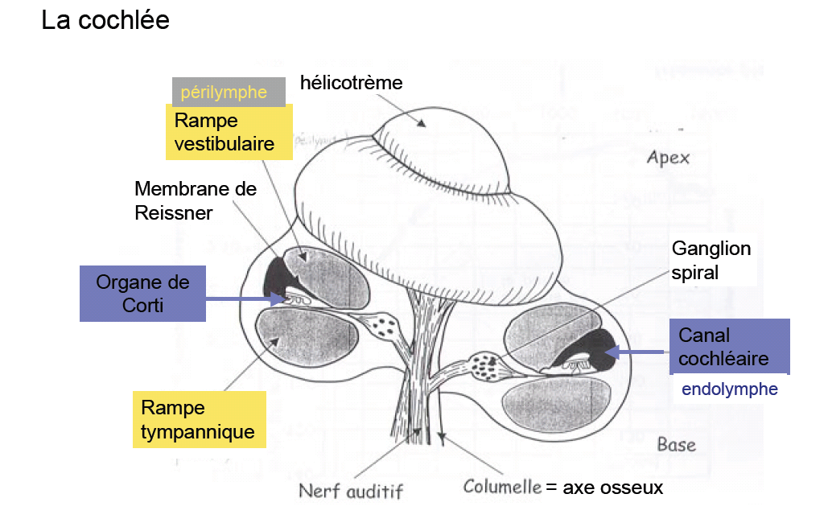
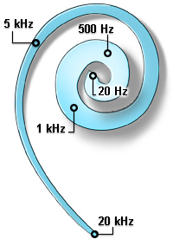
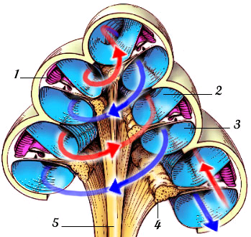
Le système auditif
L’oreille interne
Canal cochléaire
Rampe vestibulaire
Rampe tympanique
Ganglion spiral
Nerf auditif
Les performances humaines
Notes:
L'oreille externe est le premier maillon de la chaîne que constitue l'appareil auditif. Elle joue un rôle essentiel dans la transmission de l'information. En effet elle reçoit les vibrations acoustiques aériennes et les transmet à l'oreille moyenne .Chez l'Homme, contrairement à certains animaux, le pavillon n'est pas doué de mobilité, mais du fait de sa conformation anatomique il favorise et amplifie de quelques décibels les fréquences de la zone du 2000 Hz. Il en est de même du conduit auditif externe qui amplifie des fréquences plus aigues autour du 3000 Hz.
Cet effet est fonction de la position de la source sonore par rapport au pavillon. Pour une oreille, l'effet sera maximum lorsque la source sonore est située dans l'axe du conduit auditif externe du même coté et minimum lorsque la source sonore est placée du côté opposé; dans cette dernière condition la boîte crânienne joue de plus un rôle d'écran.
Pour une position particulière de la source sonore, la vibration acoustique parviendra avec une intensité différente sur le tympan droit et le tympan gauche. Ceci fait jouer à l'oreille externe un rôle dans la localisation des sources sonores, car la différence d'intensité est interprétée par le reste du système auditif et en particulier les noyaux auditifs du tronc cérébral.
L'étude de l'amplification du conduit auditif externe est actuellement réalisé automatiquement lors de l'adaptation d'une prothèse auditive.

Slide 61
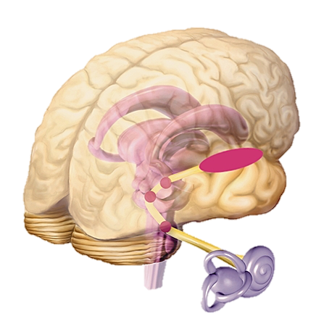
Le système auditif
La transmission du signal
Les performances humaines
Notes:
Lors de l'écoute d'un mot suivi de sa prononciation, le mot est d'abord entendu par l'oreille et le cortex auditif, puis il est associé à un sens dans l'air de Wernicke, transmis à l'aire de Broca par le faisceau arqué, elle le recompose alors pour que le cortex moteur responsable de l'articulation puisse le prononcer.
Lors de la lecture à voix haute d'un mot, le mot est d'abord lu, c'est à dire vu par les yeux et le cortex visuel, puis il est retranscris au niveau du gyrus angulaire (dans le schéma "circonvolution angulaire") interprété dans l'air de Wernicke et cela se termine de la même façon que pour le précédent schéma.

Slide 62
Le système auditif
La transmission du signal
les sons pénètrent dans le conduit auditif (transmission aérienne de l'onde sonore).
Ces ondes mettent en vibration le tympan, qui va faire bouger les osselets présent dans l'oreille moyenne. Ces osselets ont pour but de transmettre l'énergie acoustique aérienne vers la fenêtre ovale qui est le point d'entrée de l'oreille interne.
Il s'y produit une énergie transmise par un liquide qui met en vibration une membrane se trouvant dans la cochlée. Cette "vague" va se différencier selon l'intensité du son et sa fréquence.
Dans la cochlée, des cellules (cellules ciliées) réparties sur la membrane basilaire vont capter l'onde et produire l'influx nerveux. Celui-ci parvient au cerveau, grâce au nerf auditif et est analysé dans l'aire auditive, c'est la phase psycho-acoustique.
Les performances humaines
Notes:
Lors de l'écoute d'un mot suivi de sa prononciation, le mot est d'abord entendu par l'oreille et le cortex auditif, puis il est associé à un sens dans l'air de Wernicke, transmis à l'aire de Broca par le faisceau arqué, elle le recompose alors pour que le cortex moteur responsable de l'articulation puisse le prononcer.
Lors de la lecture à voix haute d'un mot, le mot est d'abord lu, c'est à dire vu par les yeux et le cortex visuel, puis il est retranscris au niveau du gyrus angulaire (dans le schéma "circonvolution angulaire") interprété dans l'air de Wernicke et cela se termine de la même façon que pour le précédent schéma.

Slide 63
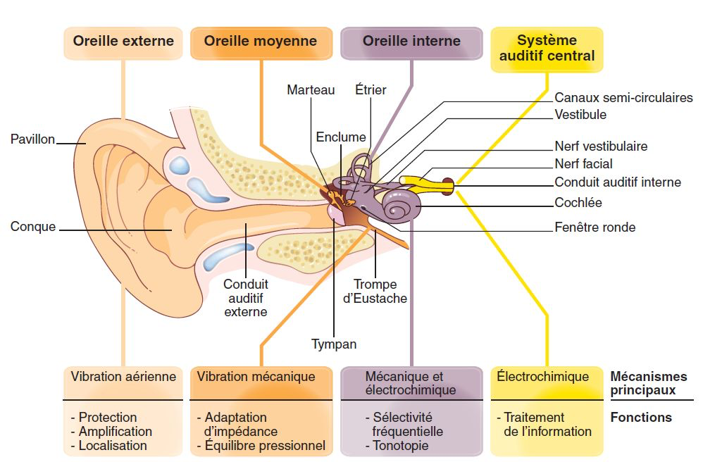
Le système auditif
La transmission du signal
Les performances humaines
Notes:
Lors de l'écoute d'un mot suivi de sa prononciation, le mot est d'abord entendu par l'oreille et le cortex auditif, puis il est associé à un sens dans l'air de Wernicke, transmis à l'aire de Broca par le faisceau arqué, elle le recompose alors pour que le cortex moteur responsable de l'articulation puisse le prononcer.
Lors de la lecture à voix haute d'un mot, le mot est d'abord lu, c'est à dire vu par les yeux et le cortex visuel, puis il est retranscris au niveau du gyrus angulaire (dans le schéma "circonvolution angulaire") interprété dans l'air de Wernicke et cela se termine de la même façon que pour le précédent schéma.

Slide 64
Le système auditif
La transmission du signal
Les performances humaines
Notes:
Lors de l'écoute d'un mot suivi de sa prononciation, le mot est d'abord entendu par l'oreille et le cortex auditif, puis il est associé à un sens dans l'air de Wernicke, transmis à l'aire de Broca par le faisceau arqué, elle le recompose alors pour que le cortex moteur responsable de l'articulation puisse le prononcer.
Lors de la lecture à voix haute d'un mot, le mot est d'abord lu, c'est à dire vu par les yeux et le cortex visuel, puis il est retranscris au niveau du gyrus angulaire (dans le schéma "circonvolution angulaire") interprété dans l'air de Wernicke et cela se termine de la même façon que pour le précédent schéma.

Slide 65
L’équilibre
C’est quoi ?

Slide 66
Le système vestibulaire
Facteurs humains
« La tendance la plus profonde de toute activité humaine est la marche vers l'équilibre ».
Jean Piaget
Les performances humaines

Slide 67
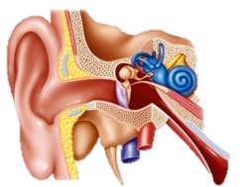
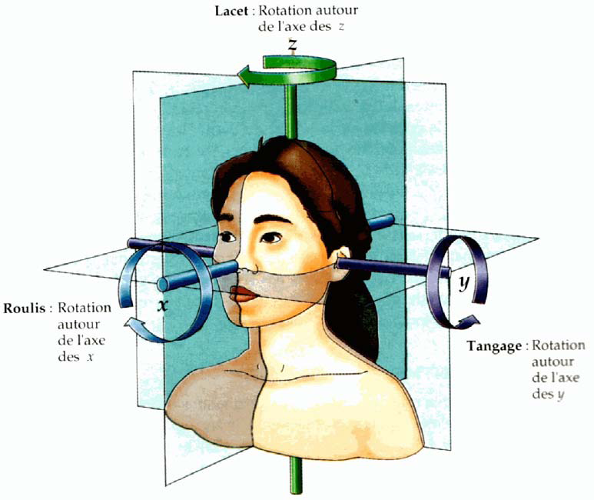
L’équilibre
Les performances humaines

Slide 68

L’équilibre
L’équilibre est fondé sur les récepteurs situés dans l’oreille interne,
les deux os situés dans le limaçon (utricule et saccule) sont sensibles aux accélérations linéaires et les trois canaux semi circulaires sont sensibles aux accélérations angulaires aux sensations de déplacement (ex sensation de tournis dans la valse).
Les performances humaines

Slide 69
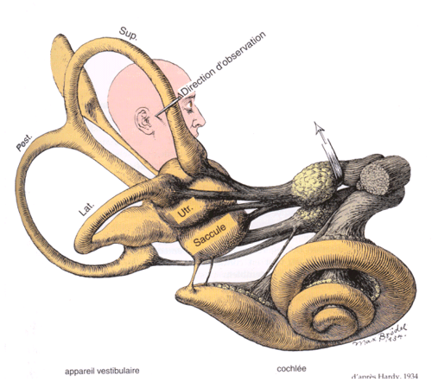
L’équilibre
Les performances humaines

Slide 70
L’équilibre
L’utricule et le saccule contiennent chacun dans leur paroi une zone sensorielle qui est sur le plan horizontal au niveau de l’utricule et sur le plan vertical dans le saccule.
Les organes à otolithes sont sensibles aux accélérations linéaires, au déplacement et à la gravitation : on parle d'équilibre statique
Les performances humaines

Slide 71
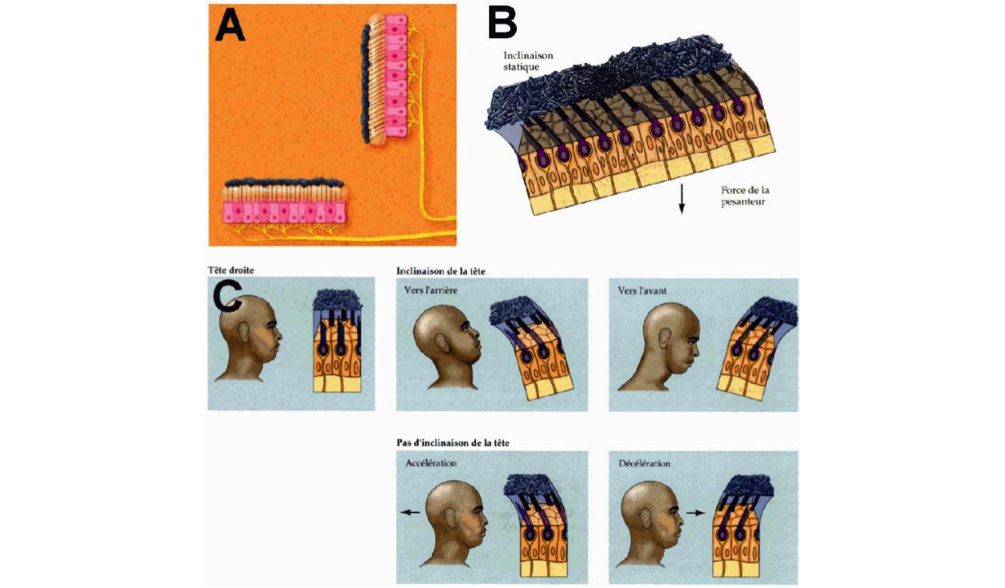
L’équilibre
Les performances humaines

Slide 72
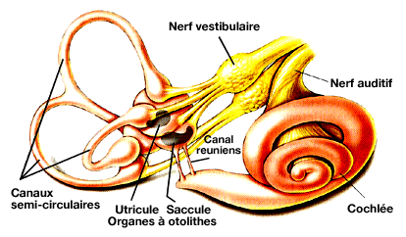
L’équilibre
Les performances humaines

Slide 73
L’équilibre
Dans les canaux semi-circulaires osseux siègent les canaux semi-circulaires membraneux remplis d’endolymphe.
Chaque canal possède une zone élargie à son extrémité (l’ampoule), où siègent les cellules ciliées sensorielles du système.
Les performances humaines

Slide 74
L’équilibre
Les performances humaines

Slide 75
L’équilibre
L’effet « Mal de mer »
Il provient :
Soit d’une information de mouvement transmise au cerveau alors que les yeux ne détectent rien (bateau, voiture) ;
Soit les yeux détectent un mouvement alors que le cerveau ne reçoit aucune information dans ce sens (simulateurs).
Les performances humaines

Slide 76
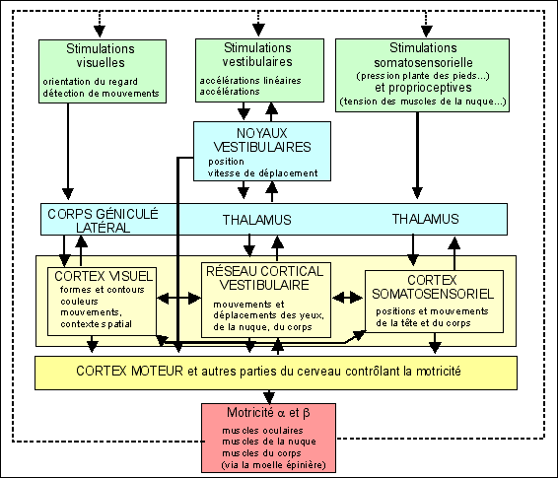
L’équilibre
Les performances humaines

Slide 77
Le traitement de l’information
C’est quoi ?

Slide 78
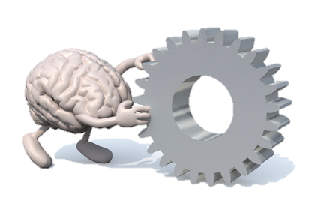
L’attention et la perception
Le traitement de l’information

Slide 79
L’attention et la perception
Le message est d’abord sensoriel
Puis il est confronté à la mémoire
Enfin il est reconnu au niveau perceptif
Le traitement de l’information

Slide 80
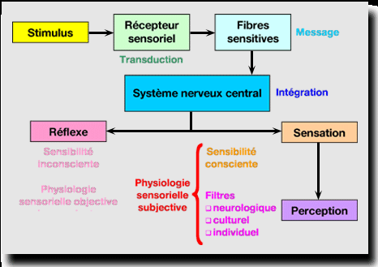
Le traitement de l’information
Le traitement de l’information

Slide 81
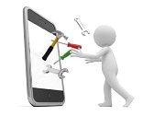
Les capteurs
les différents stimuli sensoriels peuvent être :
  mécaniques (mécanorécepteurs)
    récepteurs du toucher , contact ou déformation d'une partie du corps, pression atmosphérique
    récepteurs de l'audition : vibration du son dans l'eau ou l'air
  photoniques (photorécepteurs): récepteurs de la vision
  chimiques (chimiorécepteurs)
    chimiorécepteurs de l'olfaction ou de l'odorat ; substances odorantes dissoutes dans l'eau ou dans l'air ;
    récepteurs du goût
Le traitement de l’information

Slide 82

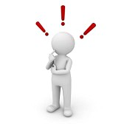
Le travail de nos sens
Certains de nos sens travaillent dans un domaine de valeurs qui est limité, comme la vue en fonction de la luminosité et du contraste.
La sensibilité des systèmes est variable selon la condition physique ou la prise de médicaments qui peut ainsi modifier notre système perceptif.
Le traitement de l’information

Slide 83

La perception
Facteurs humains
« on perçoit ce que l’on ressent et pas seulement ce que l’on sent, si l’on y prête attention ».
C’est du bon sens ?
Le traitement de l’information

Slide 84
La perception
Sentir, c’est différent de ressentir !!!
Le traitement de l’information

Slide 85
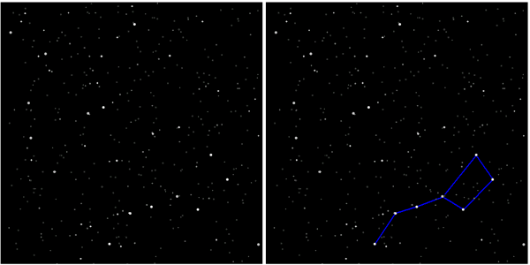
La perception
Facteurs humains
Je vois des points blancs sur un fond noir…
Je perçois la grande ourse (la casserolle) et j’identifie la …
Le traitement de l’information

Slide 86
La perception
Voir, c’est être sensible aux informations venues du monde extérieur, mais c’est aussi les sélectionner, les organiser et les interpréter en fonction de nos schémas mentaux, nos expériences, nos connaissances, nos filtres personnels.
Le traitement de l’information

Slide 87

La perception
La perception dépend de nombreux processus psychiques :
l'attention qui sélectionne certaines informations et qui en occulte d'autres,
l'interprétation qui donne une " impression " aux stimuli que nous avons sélectionnés,
la signification que nous allons leur donner en fonction de notre histoire personnelle,
la mémorisation que nous en avons faite précédemment.
Le traitement de l’information

Slide 88
le "tout est différent de la somme des parties"
FILTRES
3 processus universels de modélisation
SOCIO-CULTUREL
GENERALISATION
Expériences subjectives
programmes
valeurs et croyances sur le monde et sur soi
NEUROLOGIQUE
INDIVIDUELS
SELECTION
DISTORSION
Une partie
de la réalité
La réalité
Le monde
La vie
Les autres
PERCEPTION
conscient
Inconscient
V A K O G
Nous croyons agir sur la réalité, mais nous n'agissons que sur une représentation de celle-ci.
Le traitement de l’information

Slide 89

La perception
La perception dépend de nombreux processus psychiques :
Le filtre neurologique implique que l'univers, tel qu'il nous apparaît par l'intermédiaire de nos sens, résulte des structures propres à notre cerveau et à notre système nerveux .
Le filtre socio-culturel est propre à tous les membres d'un groupe culturel donné .
Le filtre individuel produit un individu dont l'histoire est unique. Le milieu dans lequel il vit, l'éducation reçue, l'influence exercée par les parents, les multiples expériences vécues petit, puis adulte, le façonnent de manière particulière.
Le traitement de l’information

Slide 90



La perception
La perception dépend de nombreux processus psychiques :
La généralisation :
le processus par lequel des éléments ou des parties du modèle du monde d'une personne sont détachés de l'expérience d'origine et en viennent à représenter la catégorie entière dont l'expérience en question n'était qu'un exemple.
la sélection ou l'omission :
D'une part, la sélection nous permet de ne pas être submergé par tous les stimulus de l'environnement.
D'autre part, nous pouvons laisser de côté certains événements qui ne confortent pas notre image du monde .
La distorsion :
opère des substitutions de données sensorielles dans notre expérience, c'est-à-dire transforme la réalité.
Le traitement de l’information

Slide 91
La perception
Les pièges de la perception :
  L'interprétation faite par le cerveau peut parfois être ambiguë.
  Que lisez vous instantanément ci dessous?
F E R
L U I
Le traitement de l’information

Slide 92
La perception
Les pièges de la perception
L’expectative :
Ce mode de perception risque d’être trompé si notre attente, ou mieux notre anticipation d’un évènement, est assez forte.
Au moindre signe, le cerveau « verra » ce qui en fait n’existe pas.
Le traitement de l’information

Slide 93

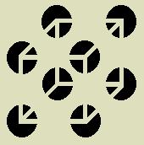

L’expectative
Le traitement de l’information
Notes:
Nous voyons un cube se détacher très nettement alors qu'il n'existe pas car notre cerveau a voulu donner une signification précise à ce dessin : Des plaquettes noires placés de telle façon ne peuvent pas être une coïncidence, voila pourquoi le cerveau en conclu que le cube existe réellement. (Meme chose pour le triangle)
L'image physique formée au fond de l'œil sur la rétine, analysée point par point, est transmise fidèlement au cerveau sous forme de messages codés.
Ceci est en principe identique à tous. Mais ce sont les zones visuelles du cerveau qui analysent ces signaux et nous donnent une représentation de l'objet perçu. L'interprétation qu'en fait le cerveau peut parfois être ambiguë. Ces "erreurs" d'interprétation sont des illusions d'optique, qui ne sont pas perçues de la même façon par chacun d'entre nous (nous n'avons pas tous le même "vécu", ni les mêmes images en mémoire)...

Slide 94
La perception
Les pièges de la perception:
  Les illusions d’optique
    Les illusions sont les témoins des mécanismes de la vision.
    Elles confirment que notre perception du monde est assez éloignée de la photographie.
Le traitement de l’information

Slide 95
La perception
Les illusions d’optique
Le traitement de l’information

Slide 96
La perception
Les illusions d’optique
Le traitement de l’information
Notes:
Une ligne verticale paraît plus longue qu’une horizontale de même longueur car le mouvement des yeux qui est lié aux lignes horizontales est plus facile à exécuter qu’un mouvement vertical.
L’exemple le plus fréquemment cité est le T inversé (à droite), mais il faut noter que cette forme donne lieu à des effets d’illusion compétitfs parce que, en plus de la surestimation liée à la verticalité, il y a un effet de contraste de grandeur produit par la mise en relation entre la verticale et chaque segment de l’horizontale. On obtient un vrai effet de la verticalité en utilisant plûtot la figure en forme de L.
La présence de traits suggérant la perspective entraîne des illusions de grandeur. À même grandeur physique, une forme paraissant plus éloignée qu’une autre sera vue plus grande et inversement. On a tenté de généraliser ce principe à plusieurs illusions. Ainsi, l’illusion de Ponzo (à gauche), qui pourrait être également considérée comme une illusion de mise en relation de grandeur, est fréquemment expliquée par un effet de perspective.
Autre exemple (à droite). Ceci est un coup de la perspective, renforcé par le damier car on estime la taille des traits rouges par rapport aux carreaux et également renforcé par un effet "Muller-Lyer" c'est à dire avec des pointes de flèches... Ainsi pour créer une illusion puissante, on peut mélanger plusieurs effets.

Slide 97
La perception
Les pièges de la perception
La tunnelisation :
  L’habitude peut aussi être source d’erreurs et peut nous conduire à la tunnelisation mentale.
  On peut dire que l’on est sous l’emprise de la tunnelisation mentale lorsque :
    Le niveau de stress est si important qu’il empêche de prendre une décision rationnelle ;
    On ressent l’envie impérieuse de terminer au plus vite ce que l’on a commencé car on ne se sent pas maître de la situation ;
    On s’obstine dans son premier choix, dans le premier objectif que l’on s’était fixé, comme si notre cerveau était incapable de réagir aux nouveaux stimuli, même lorsqu’ils sont anodins.
Le traitement de l’information
Notes:
Vouloir à tout prix atteindre un objectif, cela peut être synonyme de force de caractère et de persévérance. Sauf quand il s’agit d’une conséquence du stress et que cela mène droit à la catastrophe. Découvrez le phénomène de la tunnelisation mentale et apprenez à reconnaître ce facteur humain potentiellement très dangereux.
Début des années 90. Le praticien qui partage cette anecdote avait alors une expérience moyenne de la chirurgie implantaire. Ce jour-là, il doit placer 6 implants à la mâchoire du haut pour remplacer toutes les dents par une prothèse fixée, ainsi que 2 implants à la mâchoire du bas dans la région des molaires. Le cas est difficile car à la mâchoire du haut, il n’y a pas d’os, ni dans la région prémolaire, ni dans la région molaire. Or, à l’époque, les greffes de sinus n’étaient pas courantes. Le praticien décide donc de placer 2 des 6 implants postérieurs au niveau du massif osseux ptérygoïdien, qui se situe en arrière de la position des dents de sagesse. C’est une intervention délicate car elle consiste à placer à main levée un implant dans un massif osseux très étroit. Le risque est double : on peut sortir de l’os et ne pas obtenir l’ancrage désiré ; on peut aussi couper l’artère qui chemine à proximité de l’os. Dans ce cas, l’hémorragie peut être suffisamment importante pour être considérée comme une menace réelle pour la patiente.
Le praticien prépare son intervention en étudiant consciencieusement ses scanners. Il a en tête les mesures et l’orientation des implants. La patiente est installée au bloc opératoire et endormie sous anesthésie générale. L’intervention commence. Tout aurait dû bien se passer, mais la patiente se met d’emblée à saigner plus que de normal. Cela gène considérablement le praticien qui commence à sentir son niveau de stress augmenter au fur et à mesure que le flacon d’aspiration se remplit de sang (à la fin de l’intervention la patiente aura perdue 800cc de sang, ce qui est considérable pour ce type d’opération). Les 4 premiers implants sont placés en avant de la mâchoire. La chirurgie est difficile, le saignement ralentissant considérablement l’opération.
Il est maintenant temps de placer les 2 implants ptérygoïdiens. Le praticien redoute très fortement ce moment. Il se dit que si par malheur il coupe l’artère adjacente, il sera dans une situation qu’il ne saura pas contrôler. L’hémorragie peut en effet se diffuser en arrière du maxillaire et remplir un espace où se trouvent beaucoup de structures anatomiques importantes. Sans faire courir de risque vital à sa patiente, il ne voit pas comment réagir si cette éventualité devait arriver. Pourtant, il ne se sent pas capable de reculer. Il ne s’imagine pas en finir là, réveiller sa patiente pour lui annoncer qu’elle n’a que 4 implants, qu’ils ne serviront à rien mais qu’il a sous-estimé la difficulté de l’intervention. Il commence donc le forage. Tout se passe bien. Les scanners faits après l’intervention montrent que les implants sont parfaitement placés au millimètre et au degré près. Doit-on imputer ce succès à la chance ou à une surconcentration qui l’a obligé à se surpasser ? Quoiqu’il en soit, à partir de cet instant, la tension nerveuse est telle qu’il se sent complètement vidé… mais il reste les 2 implants mandibulaires à placer.
La dernière partie de la chirurgie, qui est censée être la plus simple, commence. Là encore, il aimerait pouvoir dire stop et finir cette épreuve qui a assez duré. Ses gestes deviennent précipités et manquent de précision. Comme le saignement de la patiente ne s’interrompt pas, un packing est placé au fond de la gorge afin d’empêcher le sang de couler et d’envahir les poumons. Cette compresse a l’inconvénient de repousser la langue en avant, ce qui complique l’accès et la vision opératoire. Le praticien n’est pas habitué à cette situation car il opère la plupart du temps sous anesthésie locale. L’accès réduit de la bouche devient un nouveau facteur de stress qui va se rajouter aux autres et qui submerge littéralement le praticien.
Vient le moment de placer les deux derniers implants. Sur son scanner, il avait mesuré 12 mm de hauteur disponible au dessus du nerf, ce qui l’a fait choisir des implants de 10 mm. Mais il fore à 13 mm. Rétrospectivement, il se rappelle avoir entendu son aide, lui aussi chirurgien-dentiste, lui dire plusieurs fois «fais attention, c’est 10, c’est 10 ! » Mais il se souvient avoir entendu comme dans un « brouillard », la voix était lointaine et déconnectée de la réalité. Lui n’a qu’une idée en tête : finir au plus vite cette intervention qui n’a que trop duré. L’aide a beau insister, le praticien poursuit dans son erreur et fore puis place un implant de 13 mm. Bien entendu, la patiente se réveillera avec une perte de sensibilité de la lèvre qui disparaîtra miraculeusement après 18 mois.
***
Notre analyse
Le stress
Un état de stress survient lorsqu’il existe un déséquilibre entre la perception qu’une personne a des contraintes que lui impose son environnement et la perception qu’elle a de ses propres ressources pour y faire face. On comprend alors que ce n’est pas la situation qui est stressante mais l’idée que l’on se fait de la situation. Chez l’homme, le stress est à 90% endogène, c’est-à-dire qu’il le crée en dehors de toute menace réelle et immédiate. Le chirurgien peu expérimenté ou pratiquant peu va aborder les chirurgies complexes dans un état cognitif défavorable. Son niveau de vigilance va être altéré par la surcharge cognitive.
Les conséquences du stress sont bien connues : tachycardie, mains moites, bouche sèche, tremblements, perte de contrôle des sphincters, etc. D’autres sont moins souvent décrites, telles que la perte de la vision en couleur (les indications en rouge peuvent ainsi disparaître des écrans de contrôle dans un cockpit), la diminution ou la perte de l’audition. Dans cet exemple, le chirurgien se rappelle avoir entendu son aide lui parler au loin, mais ce n’était pas clair et déconnecté de l’instant présent. Ce phénomène est connu en aviation où des pilotes se sont posés sans le train d’atterrissage malgré les alarmes et les mises en garde de la tour de contrôle. Au débriefing, ils ont tous rapporté qu’ils n’avaient rien entendu car quelqu’un criait dans leur casque !
La tunnelisation mentale
En cas de fort stress, les praticiens et les membres des équipes thérapeutiques voient leurs capacités cognitives se réduire, jusqu’à devenir incapables de prendre la moindre décision rationnelle. Cet état proche de la sidération s’appelle la tunnelisation mentale*. Submergé par son stress, le praticien est incapable d’analyser la situation dans laquelle il se trouve. Il peut même être sujet à la régression. Il va alors réagir de deux façons primaires, gérées par le cerveau limbique : soit par l’énervement, soit par l’envie d’en finir au plus vite. C’est le concept du Fight or Flight. Ne pouvant quitter physiquement la salle d’opération, le chirurgien va vouloir terminer au plus vite sa chirurgie sans tenir compte des conséquences de ses erreurs, négligences ou raccourcis opératoires. Au lieu d’utiliser prioritairement leur cerveau préfrontal, nécessaire pour résoudre des problèmes nouveaux et complexes, les personnes stressées vont avoir tendance à privilégier les étages inférieurs du cerveau, et de ce fait, à réduire leur capacité d’analyse rationnelle. Le nombre d’erreurs augmente dès lors, avec un risque accru de complications.
On peut dire que l’on est sous l’emprise de la tunnelisation mentale lorsque :
- Le niveau de stress est si important qu’il empêche de prendre une décision rationnelle ;
- On ressent l’envie impérieuse de terminer au plus vite ce que l’on a commencé car on ne se sent pas maître de la situation;
- On s’obstine dans son premier choix, dans le premier objectif que l’on s’était fixé, comme si notre cerveau était incapable de réagir aux nouveaux stimuli, même lorsqu’ils sont anodins.
Il faut savoir que plus on se rapproche du but, plus le risque de tunnelisation mentale se fait important. En aviation, la majorité des accidents liés à la tunnelisation mentale se font à proximité de l’aéroport de destination. Dans le cas présent, le praticien est tellement accaparé par la difficulté supposée de l’intervention et par un saignement qui le dépasse, que ses ressources mentales disponibles sont extrêmement faibles et ne lui permettent pas de se concentrer sur son intervention. Son stress désactive son cerveau préfrontal, siège de la rationalité, au profit des cerveaux limbique et reptilien, lesquels gèrent les actes routiniers. Le praticien est alors en mode automatique et suit une feuille de route qui se limite à placer un implant sans tenir compte de sa longueur. Il ne parvient pas à prendre en compte des données simples telles que : « de quelle hauteur osseuse je dispose ? »
La tunnelisation mentale peut être extrêmement dangereuse. Elle conduit souvent à de graves accidents, les plus célèbres s’étant produit dans le milieu aéronautique. Ainsi, on peut en partie expliquer le crash de John Fitzgerald Kennedy par le phénomène de la tunnelisation mentale. JF Kennedy a maintenu coûte que coûte son vol alors que tous les voyants étaient au rouge : son instructeur étant absent, il a décidé de voler seul malgré son inexpérience ; sa femme ayant pris du retard, il a dû décoller à la tombée de la nuit alors qu’il ne savait naviguer qu’à vue ; la météo est devenue changeante et les nuages se sont accumulés. Quand la situation s’est soudainement dégradée et qu’il a perdu les premiers repères avec le sol, il aurait dû immédiatement revenir en arrière. Cependant, il a continué sa route. Forcer le destin lui a été fatal.
Ne pas s’obstiner peut être la solution la plus efficace pour éviter que la tunellisation mentale ne conduise à commettre des erreurs aux conséquences graves.
***
Renouard F, Charrier JG. A la recherche du maillon faible : initiation aux facteurs humains. Voir le chapitre « Objectif destination » p141.
© Ewenn Editions

Slide 98
La perception
Les pièges de la perception
La tunnelisation :
Une situation est la plupart du temps très ouverte au départ puis s’affine avec l’apport d’informations nouvelles.
Les éléments objectifs initiaux autorisent souvent plusieurs hypothèses.
Mais souvent dés le début on privilégie, sur des critères subjectifs, une de ces hypothèses que nous maintenons jusqu’à ce qu’elle soit mise en défaut de manière incontestable.
Le traitement de l’information
Notes:
Vouloir à tout prix atteindre un objectif, cela peut être synonyme de force de caractère et de persévérance. Sauf quand il s’agit d’une conséquence du stress et que cela mène droit à la catastrophe. Découvrez le phénomène de la tunnelisation mentale et apprenez à reconnaître ce facteur humain potentiellement très dangereux.
Début des années 90. Le praticien qui partage cette anecdote avait alors une expérience moyenne de la chirurgie implantaire. Ce jour-là, il doit placer 6 implants à la mâchoire du haut pour remplacer toutes les dents par une prothèse fixée, ainsi que 2 implants à la mâchoire du bas dans la région des molaires. Le cas est difficile car à la mâchoire du haut, il n’y a pas d’os, ni dans la région prémolaire, ni dans la région molaire. Or, à l’époque, les greffes de sinus n’étaient pas courantes. Le praticien décide donc de placer 2 des 6 implants postérieurs au niveau du massif osseux ptérygoïdien, qui se situe en arrière de la position des dents de sagesse. C’est une intervention délicate car elle consiste à placer à main levée un implant dans un massif osseux très étroit. Le risque est double : on peut sortir de l’os et ne pas obtenir l’ancrage désiré ; on peut aussi couper l’artère qui chemine à proximité de l’os. Dans ce cas, l’hémorragie peut être suffisamment importante pour être considérée comme une menace réelle pour la patiente.
Le praticien prépare son intervention en étudiant consciencieusement ses scanners. Il a en tête les mesures et l’orientation des implants. La patiente est installée au bloc opératoire et endormie sous anesthésie générale. L’intervention commence. Tout aurait dû bien se passer, mais la patiente se met d’emblée à saigner plus que de normal. Cela gène considérablement le praticien qui commence à sentir son niveau de stress augmenter au fur et à mesure que le flacon d’aspiration se remplit de sang (à la fin de l’intervention la patiente aura perdue 800cc de sang, ce qui est considérable pour ce type d’opération). Les 4 premiers implants sont placés en avant de la mâchoire. La chirurgie est difficile, le saignement ralentissant considérablement l’opération.
Il est maintenant temps de placer les 2 implants ptérygoïdiens. Le praticien redoute très fortement ce moment. Il se dit que si par malheur il coupe l’artère adjacente, il sera dans une situation qu’il ne saura pas contrôler. L’hémorragie peut en effet se diffuser en arrière du maxillaire et remplir un espace où se trouvent beaucoup de structures anatomiques importantes. Sans faire courir de risque vital à sa patiente, il ne voit pas comment réagir si cette éventualité devait arriver. Pourtant, il ne se sent pas capable de reculer. Il ne s’imagine pas en finir là, réveiller sa patiente pour lui annoncer qu’elle n’a que 4 implants, qu’ils ne serviront à rien mais qu’il a sous-estimé la difficulté de l’intervention. Il commence donc le forage. Tout se passe bien. Les scanners faits après l’intervention montrent que les implants sont parfaitement placés au millimètre et au degré près. Doit-on imputer ce succès à la chance ou à une surconcentration qui l’a obligé à se surpasser ? Quoiqu’il en soit, à partir de cet instant, la tension nerveuse est telle qu’il se sent complètement vidé… mais il reste les 2 implants mandibulaires à placer.
La dernière partie de la chirurgie, qui est censée être la plus simple, commence. Là encore, il aimerait pouvoir dire stop et finir cette épreuve qui a assez duré. Ses gestes deviennent précipités et manquent de précision. Comme le saignement de la patiente ne s’interrompt pas, un packing est placé au fond de la gorge afin d’empêcher le sang de couler et d’envahir les poumons. Cette compresse a l’inconvénient de repousser la langue en avant, ce qui complique l’accès et la vision opératoire. Le praticien n’est pas habitué à cette situation car il opère la plupart du temps sous anesthésie locale. L’accès réduit de la bouche devient un nouveau facteur de stress qui va se rajouter aux autres et qui submerge littéralement le praticien.
Vient le moment de placer les deux derniers implants. Sur son scanner, il avait mesuré 12 mm de hauteur disponible au dessus du nerf, ce qui l’a fait choisir des implants de 10 mm. Mais il fore à 13 mm. Rétrospectivement, il se rappelle avoir entendu son aide, lui aussi chirurgien-dentiste, lui dire plusieurs fois «fais attention, c’est 10, c’est 10 ! » Mais il se souvient avoir entendu comme dans un « brouillard », la voix était lointaine et déconnectée de la réalité. Lui n’a qu’une idée en tête : finir au plus vite cette intervention qui n’a que trop duré. L’aide a beau insister, le praticien poursuit dans son erreur et fore puis place un implant de 13 mm. Bien entendu, la patiente se réveillera avec une perte de sensibilité de la lèvre qui disparaîtra miraculeusement après 18 mois.
***
Notre analyse
Le stress
Un état de stress survient lorsqu’il existe un déséquilibre entre la perception qu’une personne a des contraintes que lui impose son environnement et la perception qu’elle a de ses propres ressources pour y faire face. On comprend alors que ce n’est pas la situation qui est stressante mais l’idée que l’on se fait de la situation. Chez l’homme, le stress est à 90% endogène, c’est-à-dire qu’il le crée en dehors de toute menace réelle et immédiate. Le chirurgien peu expérimenté ou pratiquant peu va aborder les chirurgies complexes dans un état cognitif défavorable. Son niveau de vigilance va être altéré par la surcharge cognitive.
Les conséquences du stress sont bien connues : tachycardie, mains moites, bouche sèche, tremblements, perte de contrôle des sphincters, etc. D’autres sont moins souvent décrites, telles que la perte de la vision en couleur (les indications en rouge peuvent ainsi disparaître des écrans de contrôle dans un cockpit), la diminution ou la perte de l’audition. Dans cet exemple, le chirurgien se rappelle avoir entendu son aide lui parler au loin, mais ce n’était pas clair et déconnecté de l’instant présent. Ce phénomène est connu en aviation où des pilotes se sont posés sans le train d’atterrissage malgré les alarmes et les mises en garde de la tour de contrôle. Au débriefing, ils ont tous rapporté qu’ils n’avaient rien entendu car quelqu’un criait dans leur casque !
La tunnelisation mentale
En cas de fort stress, les praticiens et les membres des équipes thérapeutiques voient leurs capacités cognitives se réduire, jusqu’à devenir incapables de prendre la moindre décision rationnelle. Cet état proche de la sidération s’appelle la tunnelisation mentale*. Submergé par son stress, le praticien est incapable d’analyser la situation dans laquelle il se trouve. Il peut même être sujet à la régression. Il va alors réagir de deux façons primaires, gérées par le cerveau limbique : soit par l’énervement, soit par l’envie d’en finir au plus vite. C’est le concept du Fight or Flight. Ne pouvant quitter physiquement la salle d’opération, le chirurgien va vouloir terminer au plus vite sa chirurgie sans tenir compte des conséquences de ses erreurs, négligences ou raccourcis opératoires. Au lieu d’utiliser prioritairement leur cerveau préfrontal, nécessaire pour résoudre des problèmes nouveaux et complexes, les personnes stressées vont avoir tendance à privilégier les étages inférieurs du cerveau, et de ce fait, à réduire leur capacité d’analyse rationnelle. Le nombre d’erreurs augmente dès lors, avec un risque accru de complications.
On peut dire que l’on est sous l’emprise de la tunnelisation mentale lorsque :
- Le niveau de stress est si important qu’il empêche de prendre une décision rationnelle ;
- On ressent l’envie impérieuse de terminer au plus vite ce que l’on a commencé car on ne se sent pas maître de la situation;
- On s’obstine dans son premier choix, dans le premier objectif que l’on s’était fixé, comme si notre cerveau était incapable de réagir aux nouveaux stimuli, même lorsqu’ils sont anodins.
Il faut savoir que plus on se rapproche du but, plus le risque de tunnelisation mentale se fait important. En aviation, la majorité des accidents liés à la tunnelisation mentale se font à proximité de l’aéroport de destination. Dans le cas présent, le praticien est tellement accaparé par la difficulté supposée de l’intervention et par un saignement qui le dépasse, que ses ressources mentales disponibles sont extrêmement faibles et ne lui permettent pas de se concentrer sur son intervention. Son stress désactive son cerveau préfrontal, siège de la rationalité, au profit des cerveaux limbique et reptilien, lesquels gèrent les actes routiniers. Le praticien est alors en mode automatique et suit une feuille de route qui se limite à placer un implant sans tenir compte de sa longueur. Il ne parvient pas à prendre en compte des données simples telles que : « de quelle hauteur osseuse je dispose ? »
La tunnelisation mentale peut être extrêmement dangereuse. Elle conduit souvent à de graves accidents, les plus célèbres s’étant produit dans le milieu aéronautique. Ainsi, on peut en partie expliquer le crash de John Fitzgerald Kennedy par le phénomène de la tunnelisation mentale. JF Kennedy a maintenu coûte que coûte son vol alors que tous les voyants étaient au rouge : son instructeur étant absent, il a décidé de voler seul malgré son inexpérience ; sa femme ayant pris du retard, il a dû décoller à la tombée de la nuit alors qu’il ne savait naviguer qu’à vue ; la météo est devenue changeante et les nuages se sont accumulés. Quand la situation s’est soudainement dégradée et qu’il a perdu les premiers repères avec le sol, il aurait dû immédiatement revenir en arrière. Cependant, il a continué sa route. Forcer le destin lui a été fatal.
Ne pas s’obstiner peut être la solution la plus efficace pour éviter que la tunellisation mentale ne conduise à commettre des erreurs aux conséquences graves.
***
Renouard F, Charrier JG. A la recherche du maillon faible : initiation aux facteurs humains. Voir le chapitre « Objectif destination » p141.
© Ewenn Editions

Slide 99

La perception
Le traitement de l’information
Notes:
Vouloir à tout prix atteindre un objectif, cela peut être synonyme de force de caractère et de persévérance. Sauf quand il s’agit d’une conséquence du stress et que cela mène droit à la catastrophe. Découvrez le phénomène de la tunnelisation mentale et apprenez à reconnaître ce facteur humain potentiellement très dangereux.
Début des années 90. Le praticien qui partage cette anecdote avait alors une expérience moyenne de la chirurgie implantaire. Ce jour-là, il doit placer 6 implants à la mâchoire du haut pour remplacer toutes les dents par une prothèse fixée, ainsi que 2 implants à la mâchoire du bas dans la région des molaires. Le cas est difficile car à la mâchoire du haut, il n’y a pas d’os, ni dans la région prémolaire, ni dans la région molaire. Or, à l’époque, les greffes de sinus n’étaient pas courantes. Le praticien décide donc de placer 2 des 6 implants postérieurs au niveau du massif osseux ptérygoïdien, qui se situe en arrière de la position des dents de sagesse. C’est une intervention délicate car elle consiste à placer à main levée un implant dans un massif osseux très étroit. Le risque est double : on peut sortir de l’os et ne pas obtenir l’ancrage désiré ; on peut aussi couper l’artère qui chemine à proximité de l’os. Dans ce cas, l’hémorragie peut être suffisamment importante pour être considérée comme une menace réelle pour la patiente.
Le praticien prépare son intervention en étudiant consciencieusement ses scanners. Il a en tête les mesures et l’orientation des implants. La patiente est installée au bloc opératoire et endormie sous anesthésie générale. L’intervention commence. Tout aurait dû bien se passer, mais la patiente se met d’emblée à saigner plus que de normal. Cela gène considérablement le praticien qui commence à sentir son niveau de stress augmenter au fur et à mesure que le flacon d’aspiration se remplit de sang (à la fin de l’intervention la patiente aura perdue 800cc de sang, ce qui est considérable pour ce type d’opération). Les 4 premiers implants sont placés en avant de la mâchoire. La chirurgie est difficile, le saignement ralentissant considérablement l’opération.
Il est maintenant temps de placer les 2 implants ptérygoïdiens. Le praticien redoute très fortement ce moment. Il se dit que si par malheur il coupe l’artère adjacente, il sera dans une situation qu’il ne saura pas contrôler. L’hémorragie peut en effet se diffuser en arrière du maxillaire et remplir un espace où se trouvent beaucoup de structures anatomiques importantes. Sans faire courir de risque vital à sa patiente, il ne voit pas comment réagir si cette éventualité devait arriver. Pourtant, il ne se sent pas capable de reculer. Il ne s’imagine pas en finir là, réveiller sa patiente pour lui annoncer qu’elle n’a que 4 implants, qu’ils ne serviront à rien mais qu’il a sous-estimé la difficulté de l’intervention. Il commence donc le forage. Tout se passe bien. Les scanners faits après l’intervention montrent que les implants sont parfaitement placés au millimètre et au degré près. Doit-on imputer ce succès à la chance ou à une surconcentration qui l’a obligé à se surpasser ? Quoiqu’il en soit, à partir de cet instant, la tension nerveuse est telle qu’il se sent complètement vidé… mais il reste les 2 implants mandibulaires à placer.
La dernière partie de la chirurgie, qui est censée être la plus simple, commence. Là encore, il aimerait pouvoir dire stop et finir cette épreuve qui a assez duré. Ses gestes deviennent précipités et manquent de précision. Comme le saignement de la patiente ne s’interrompt pas, un packing est placé au fond de la gorge afin d’empêcher le sang de couler et d’envahir les poumons. Cette compresse a l’inconvénient de repousser la langue en avant, ce qui complique l’accès et la vision opératoire. Le praticien n’est pas habitué à cette situation car il opère la plupart du temps sous anesthésie locale. L’accès réduit de la bouche devient un nouveau facteur de stress qui va se rajouter aux autres et qui submerge littéralement le praticien.
Vient le moment de placer les deux derniers implants. Sur son scanner, il avait mesuré 12 mm de hauteur disponible au dessus du nerf, ce qui l’a fait choisir des implants de 10 mm. Mais il fore à 13 mm. Rétrospectivement, il se rappelle avoir entendu son aide, lui aussi chirurgien-dentiste, lui dire plusieurs fois «fais attention, c’est 10, c’est 10 ! » Mais il se souvient avoir entendu comme dans un « brouillard », la voix était lointaine et déconnectée de la réalité. Lui n’a qu’une idée en tête : finir au plus vite cette intervention qui n’a que trop duré. L’aide a beau insister, le praticien poursuit dans son erreur et fore puis place un implant de 13 mm. Bien entendu, la patiente se réveillera avec une perte de sensibilité de la lèvre qui disparaîtra miraculeusement après 18 mois.
***
Notre analyse
Le stress
Un état de stress survient lorsqu’il existe un déséquilibre entre la perception qu’une personne a des contraintes que lui impose son environnement et la perception qu’elle a de ses propres ressources pour y faire face. On comprend alors que ce n’est pas la situation qui est stressante mais l’idée que l’on se fait de la situation. Chez l’homme, le stress est à 90% endogène, c’est-à-dire qu’il le crée en dehors de toute menace réelle et immédiate. Le chirurgien peu expérimenté ou pratiquant peu va aborder les chirurgies complexes dans un état cognitif défavorable. Son niveau de vigilance va être altéré par la surcharge cognitive.
Les conséquences du stress sont bien connues : tachycardie, mains moites, bouche sèche, tremblements, perte de contrôle des sphincters, etc. D’autres sont moins souvent décrites, telles que la perte de la vision en couleur (les indications en rouge peuvent ainsi disparaître des écrans de contrôle dans un cockpit), la diminution ou la perte de l’audition. Dans cet exemple, le chirurgien se rappelle avoir entendu son aide lui parler au loin, mais ce n’était pas clair et déconnecté de l’instant présent. Ce phénomène est connu en aviation où des pilotes se sont posés sans le train d’atterrissage malgré les alarmes et les mises en garde de la tour de contrôle. Au débriefing, ils ont tous rapporté qu’ils n’avaient rien entendu car quelqu’un criait dans leur casque !
La tunnelisation mentale
En cas de fort stress, les praticiens et les membres des équipes thérapeutiques voient leurs capacités cognitives se réduire, jusqu’à devenir incapables de prendre la moindre décision rationnelle. Cet état proche de la sidération s’appelle la tunnelisation mentale*. Submergé par son stress, le praticien est incapable d’analyser la situation dans laquelle il se trouve. Il peut même être sujet à la régression. Il va alors réagir de deux façons primaires, gérées par le cerveau limbique : soit par l’énervement, soit par l’envie d’en finir au plus vite. C’est le concept du Fight or Flight. Ne pouvant quitter physiquement la salle d’opération, le chirurgien va vouloir terminer au plus vite sa chirurgie sans tenir compte des conséquences de ses erreurs, négligences ou raccourcis opératoires. Au lieu d’utiliser prioritairement leur cerveau préfrontal, nécessaire pour résoudre des problèmes nouveaux et complexes, les personnes stressées vont avoir tendance à privilégier les étages inférieurs du cerveau, et de ce fait, à réduire leur capacité d’analyse rationnelle. Le nombre d’erreurs augmente dès lors, avec un risque accru de complications.
On peut dire que l’on est sous l’emprise de la tunnelisation mentale lorsque :
- Le niveau de stress est si important qu’il empêche de prendre une décision rationnelle ;
- On ressent l’envie impérieuse de terminer au plus vite ce que l’on a commencé car on ne se sent pas maître de la situation;
- On s’obstine dans son premier choix, dans le premier objectif que l’on s’était fixé, comme si notre cerveau était incapable de réagir aux nouveaux stimuli, même lorsqu’ils sont anodins.
Il faut savoir que plus on se rapproche du but, plus le risque de tunnelisation mentale se fait important. En aviation, la majorité des accidents liés à la tunnelisation mentale se font à proximité de l’aéroport de destination. Dans le cas présent, le praticien est tellement accaparé par la difficulté supposée de l’intervention et par un saignement qui le dépasse, que ses ressources mentales disponibles sont extrêmement faibles et ne lui permettent pas de se concentrer sur son intervention. Son stress désactive son cerveau préfrontal, siège de la rationalité, au profit des cerveaux limbique et reptilien, lesquels gèrent les actes routiniers. Le praticien est alors en mode automatique et suit une feuille de route qui se limite à placer un implant sans tenir compte de sa longueur. Il ne parvient pas à prendre en compte des données simples telles que : « de quelle hauteur osseuse je dispose ? »
La tunnelisation mentale peut être extrêmement dangereuse. Elle conduit souvent à de graves accidents, les plus célèbres s’étant produit dans le milieu aéronautique. Ainsi, on peut en partie expliquer le crash de John Fitzgerald Kennedy par le phénomène de la tunnelisation mentale. JF Kennedy a maintenu coûte que coûte son vol alors que tous les voyants étaient au rouge : son instructeur étant absent, il a décidé de voler seul malgré son inexpérience ; sa femme ayant pris du retard, il a dû décoller à la tombée de la nuit alors qu’il ne savait naviguer qu’à vue ; la météo est devenue changeante et les nuages se sont accumulés. Quand la situation s’est soudainement dégradée et qu’il a perdu les premiers repères avec le sol, il aurait dû immédiatement revenir en arrière. Cependant, il a continué sa route. Forcer le destin lui a été fatal.
Ne pas s’obstiner peut être la solution la plus efficace pour éviter que la tunellisation mentale ne conduise à commettre des erreurs aux conséquences graves.
***
Renouard F, Charrier JG. A la recherche du maillon faible : initiation aux facteurs humains. Voir le chapitre « Objectif destination » p141.
© Ewenn Editions

Slide 100
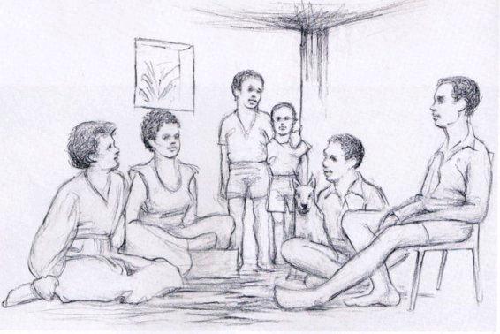
La perception
Les pièges de la perception:
La tunnelisation : « décrivez la scène… »
Le traitement de l’information
Notes:
Voici une illustration qui révèle cette particularité :
Regardez attentivement la scène ci-contre :
Que voyez-vous ?
Que porte la femme sur sa tête ?
Lorsque des chercheurs ont posé cette question à des personnes d'Afrique Orientale, la plupart ont répondu "une boite".
Ensuite les chercheurs ont demandé "où se passe la scène ?"
Ces personnes ayant une culture avec peu d'angles ont naturellement répondu que la famille était assise sous un arbre.
Nous occidentaux, habitués à notre confort, avons vu la scène se passant dans une pièce avec une fenêtre donnant sur l'extérieur

Slide 101
La perception
La tunnelisation :
Le fait de revenir sur une analyse est perçu comme une perte de temps ou une preuve d’indécision voire d’échec.
C’est ce que l’on appel l’effet de tunnelisation par lequel :
nous avons tendance à faire coller les informations nouvelles à notre analyse initiale
en privilé́giant celles qui vont dans notre sens et en déformant ou en éliminant les autres.
Le traitement de l’information
Notes:
Vouloir à tout prix atteindre un objectif, cela peut être synonyme de force de caractère et de persévérance. Sauf quand il s’agit d’une conséquence du stress et que cela mène droit à la catastrophe. Découvrez le phénomène de la tunnelisation mentale et apprenez à reconnaître ce facteur humain potentiellement très dangereux.
Début des années 90. Le praticien qui partage cette anecdote avait alors une expérience moyenne de la chirurgie implantaire. Ce jour-là, il doit placer 6 implants à la mâchoire du haut pour remplacer toutes les dents par une prothèse fixée, ainsi que 2 implants à la mâchoire du bas dans la région des molaires. Le cas est difficile car à la mâchoire du haut, il n’y a pas d’os, ni dans la région prémolaire, ni dans la région molaire. Or, à l’époque, les greffes de sinus n’étaient pas courantes. Le praticien décide donc de placer 2 des 6 implants postérieurs au niveau du massif osseux ptérygoïdien, qui se situe en arrière de la position des dents de sagesse. C’est une intervention délicate car elle consiste à placer à main levée un implant dans un massif osseux très étroit. Le risque est double : on peut sortir de l’os et ne pas obtenir l’ancrage désiré ; on peut aussi couper l’artère qui chemine à proximité de l’os. Dans ce cas, l’hémorragie peut être suffisamment importante pour être considérée comme une menace réelle pour la patiente.
Le praticien prépare son intervention en étudiant consciencieusement ses scanners. Il a en tête les mesures et l’orientation des implants. La patiente est installée au bloc opératoire et endormie sous anesthésie générale. L’intervention commence. Tout aurait dû bien se passer, mais la patiente se met d’emblée à saigner plus que de normal. Cela gène considérablement le praticien qui commence à sentir son niveau de stress augmenter au fur et à mesure que le flacon d’aspiration se remplit de sang (à la fin de l’intervention la patiente aura perdue 800cc de sang, ce qui est considérable pour ce type d’opération). Les 4 premiers implants sont placés en avant de la mâchoire. La chirurgie est difficile, le saignement ralentissant considérablement l’opération.
Il est maintenant temps de placer les 2 implants ptérygoïdiens. Le praticien redoute très fortement ce moment. Il se dit que si par malheur il coupe l’artère adjacente, il sera dans une situation qu’il ne saura pas contrôler. L’hémorragie peut en effet se diffuser en arrière du maxillaire et remplir un espace où se trouvent beaucoup de structures anatomiques importantes. Sans faire courir de risque vital à sa patiente, il ne voit pas comment réagir si cette éventualité devait arriver. Pourtant, il ne se sent pas capable de reculer. Il ne s’imagine pas en finir là, réveiller sa patiente pour lui annoncer qu’elle n’a que 4 implants, qu’ils ne serviront à rien mais qu’il a sous-estimé la difficulté de l’intervention. Il commence donc le forage. Tout se passe bien. Les scanners faits après l’intervention montrent que les implants sont parfaitement placés au millimètre et au degré près. Doit-on imputer ce succès à la chance ou à une surconcentration qui l’a obligé à se surpasser ? Quoiqu’il en soit, à partir de cet instant, la tension nerveuse est telle qu’il se sent complètement vidé… mais il reste les 2 implants mandibulaires à placer.
La dernière partie de la chirurgie, qui est censée être la plus simple, commence. Là encore, il aimerait pouvoir dire stop et finir cette épreuve qui a assez duré. Ses gestes deviennent précipités et manquent de précision. Comme le saignement de la patiente ne s’interrompt pas, un packing est placé au fond de la gorge afin d’empêcher le sang de couler et d’envahir les poumons. Cette compresse a l’inconvénient de repousser la langue en avant, ce qui complique l’accès et la vision opératoire. Le praticien n’est pas habitué à cette situation car il opère la plupart du temps sous anesthésie locale. L’accès réduit de la bouche devient un nouveau facteur de stress qui va se rajouter aux autres et qui submerge littéralement le praticien.
Vient le moment de placer les deux derniers implants. Sur son scanner, il avait mesuré 12 mm de hauteur disponible au dessus du nerf, ce qui l’a fait choisir des implants de 10 mm. Mais il fore à 13 mm. Rétrospectivement, il se rappelle avoir entendu son aide, lui aussi chirurgien-dentiste, lui dire plusieurs fois «fais attention, c’est 10, c’est 10 ! » Mais il se souvient avoir entendu comme dans un « brouillard », la voix était lointaine et déconnectée de la réalité. Lui n’a qu’une idée en tête : finir au plus vite cette intervention qui n’a que trop duré. L’aide a beau insister, le praticien poursuit dans son erreur et fore puis place un implant de 13 mm. Bien entendu, la patiente se réveillera avec une perte de sensibilité de la lèvre qui disparaîtra miraculeusement après 18 mois.
***
Notre analyse
Le stress
Un état de stress survient lorsqu’il existe un déséquilibre entre la perception qu’une personne a des contraintes que lui impose son environnement et la perception qu’elle a de ses propres ressources pour y faire face. On comprend alors que ce n’est pas la situation qui est stressante mais l’idée que l’on se fait de la situation. Chez l’homme, le stress est à 90% endogène, c’est-à-dire qu’il le crée en dehors de toute menace réelle et immédiate. Le chirurgien peu expérimenté ou pratiquant peu va aborder les chirurgies complexes dans un état cognitif défavorable. Son niveau de vigilance va être altéré par la surcharge cognitive.
Les conséquences du stress sont bien connues : tachycardie, mains moites, bouche sèche, tremblements, perte de contrôle des sphincters, etc. D’autres sont moins souvent décrites, telles que la perte de la vision en couleur (les indications en rouge peuvent ainsi disparaître des écrans de contrôle dans un cockpit), la diminution ou la perte de l’audition. Dans cet exemple, le chirurgien se rappelle avoir entendu son aide lui parler au loin, mais ce n’était pas clair et déconnecté de l’instant présent. Ce phénomène est connu en aviation où des pilotes se sont posés sans le train d’atterrissage malgré les alarmes et les mises en garde de la tour de contrôle. Au débriefing, ils ont tous rapporté qu’ils n’avaient rien entendu car quelqu’un criait dans leur casque !
La tunnelisation mentale
En cas de fort stress, les praticiens et les membres des équipes thérapeutiques voient leurs capacités cognitives se réduire, jusqu’à devenir incapables de prendre la moindre décision rationnelle. Cet état proche de la sidération s’appelle la tunnelisation mentale*. Submergé par son stress, le praticien est incapable d’analyser la situation dans laquelle il se trouve. Il peut même être sujet à la régression. Il va alors réagir de deux façons primaires, gérées par le cerveau limbique : soit par l’énervement, soit par l’envie d’en finir au plus vite. C’est le concept du Fight or Flight. Ne pouvant quitter physiquement la salle d’opération, le chirurgien va vouloir terminer au plus vite sa chirurgie sans tenir compte des conséquences de ses erreurs, négligences ou raccourcis opératoires. Au lieu d’utiliser prioritairement leur cerveau préfrontal, nécessaire pour résoudre des problèmes nouveaux et complexes, les personnes stressées vont avoir tendance à privilégier les étages inférieurs du cerveau, et de ce fait, à réduire leur capacité d’analyse rationnelle. Le nombre d’erreurs augmente dès lors, avec un risque accru de complications.
On peut dire que l’on est sous l’emprise de la tunnelisation mentale lorsque :
- Le niveau de stress est si important qu’il empêche de prendre une décision rationnelle ;
- On ressent l’envie impérieuse de terminer au plus vite ce que l’on a commencé car on ne se sent pas maître de la situation;
- On s’obstine dans son premier choix, dans le premier objectif que l’on s’était fixé, comme si notre cerveau était incapable de réagir aux nouveaux stimuli, même lorsqu’ils sont anodins.
Il faut savoir que plus on se rapproche du but, plus le risque de tunnelisation mentale se fait important. En aviation, la majorité des accidents liés à la tunnelisation mentale se font à proximité de l’aéroport de destination. Dans le cas présent, le praticien est tellement accaparé par la difficulté supposée de l’intervention et par un saignement qui le dépasse, que ses ressources mentales disponibles sont extrêmement faibles et ne lui permettent pas de se concentrer sur son intervention. Son stress désactive son cerveau préfrontal, siège de la rationalité, au profit des cerveaux limbique et reptilien, lesquels gèrent les actes routiniers. Le praticien est alors en mode automatique et suit une feuille de route qui se limite à placer un implant sans tenir compte de sa longueur. Il ne parvient pas à prendre en compte des données simples telles que : « de quelle hauteur osseuse je dispose ? »
La tunnelisation mentale peut être extrêmement dangereuse. Elle conduit souvent à de graves accidents, les plus célèbres s’étant produit dans le milieu aéronautique. Ainsi, on peut en partie expliquer le crash de John Fitzgerald Kennedy par le phénomène de la tunnelisation mentale. JF Kennedy a maintenu coûte que coûte son vol alors que tous les voyants étaient au rouge : son instructeur étant absent, il a décidé de voler seul malgré son inexpérience ; sa femme ayant pris du retard, il a dû décoller à la tombée de la nuit alors qu’il ne savait naviguer qu’à vue ; la météo est devenue changeante et les nuages se sont accumulés. Quand la situation s’est soudainement dégradée et qu’il a perdu les premiers repères avec le sol, il aurait dû immédiatement revenir en arrière. Cependant, il a continué sa route. Forcer le destin lui a été fatal.
Ne pas s’obstiner peut être la solution la plus efficace pour éviter que la tunellisation mentale ne conduise à commettre des erreurs aux conséquences graves.
***
Renouard F, Charrier JG. A la recherche du maillon faible : initiation aux facteurs humains. Voir le chapitre « Objectif destination » p141.
© Ewenn Editions

Slide 102
La perception
Les pièges de la perception
La tunnelisation
  le CRASH HELIOS HYC 522
Le traitement de l’information
Notes:
Vouloir à tout prix atteindre un objectif, cela peut être synonyme de force de caractère et de persévérance. Sauf quand il s’agit d’une conséquence du stress et que cela mène droit à la catastrophe. Découvrez le phénomène de la tunnelisation mentale et apprenez à reconnaître ce facteur humain potentiellement très dangereux.
Début des années 90. Le praticien qui partage cette anecdote avait alors une expérience moyenne de la chirurgie implantaire. Ce jour-là, il doit placer 6 implants à la mâchoire du haut pour remplacer toutes les dents par une prothèse fixée, ainsi que 2 implants à la mâchoire du bas dans la région des molaires. Le cas est difficile car à la mâchoire du haut, il n’y a pas d’os, ni dans la région prémolaire, ni dans la région molaire. Or, à l’époque, les greffes de sinus n’étaient pas courantes. Le praticien décide donc de placer 2 des 6 implants postérieurs au niveau du massif osseux ptérygoïdien, qui se situe en arrière de la position des dents de sagesse. C’est une intervention délicate car elle consiste à placer à main levée un implant dans un massif osseux très étroit. Le risque est double : on peut sortir de l’os et ne pas obtenir l’ancrage désiré ; on peut aussi couper l’artère qui chemine à proximité de l’os. Dans ce cas, l’hémorragie peut être suffisamment importante pour être considérée comme une menace réelle pour la patiente.
Le praticien prépare son intervention en étudiant consciencieusement ses scanners. Il a en tête les mesures et l’orientation des implants. La patiente est installée au bloc opératoire et endormie sous anesthésie générale. L’intervention commence. Tout aurait dû bien se passer, mais la patiente se met d’emblée à saigner plus que de normal. Cela gène considérablement le praticien qui commence à sentir son niveau de stress augmenter au fur et à mesure que le flacon d’aspiration se remplit de sang (à la fin de l’intervention la patiente aura perdue 800cc de sang, ce qui est considérable pour ce type d’opération). Les 4 premiers implants sont placés en avant de la mâchoire. La chirurgie est difficile, le saignement ralentissant considérablement l’opération.
Il est maintenant temps de placer les 2 implants ptérygoïdiens. Le praticien redoute très fortement ce moment. Il se dit que si par malheur il coupe l’artère adjacente, il sera dans une situation qu’il ne saura pas contrôler. L’hémorragie peut en effet se diffuser en arrière du maxillaire et remplir un espace où se trouvent beaucoup de structures anatomiques importantes. Sans faire courir de risque vital à sa patiente, il ne voit pas comment réagir si cette éventualité devait arriver. Pourtant, il ne se sent pas capable de reculer. Il ne s’imagine pas en finir là, réveiller sa patiente pour lui annoncer qu’elle n’a que 4 implants, qu’ils ne serviront à rien mais qu’il a sous-estimé la difficulté de l’intervention. Il commence donc le forage. Tout se passe bien. Les scanners faits après l’intervention montrent que les implants sont parfaitement placés au millimètre et au degré près. Doit-on imputer ce succès à la chance ou à une surconcentration qui l’a obligé à se surpasser ? Quoiqu’il en soit, à partir de cet instant, la tension nerveuse est telle qu’il se sent complètement vidé… mais il reste les 2 implants mandibulaires à placer.
La dernière partie de la chirurgie, qui est censée être la plus simple, commence. Là encore, il aimerait pouvoir dire stop et finir cette épreuve qui a assez duré. Ses gestes deviennent précipités et manquent de précision. Comme le saignement de la patiente ne s’interrompt pas, un packing est placé au fond de la gorge afin d’empêcher le sang de couler et d’envahir les poumons. Cette compresse a l’inconvénient de repousser la langue en avant, ce qui complique l’accès et la vision opératoire. Le praticien n’est pas habitué à cette situation car il opère la plupart du temps sous anesthésie locale. L’accès réduit de la bouche devient un nouveau facteur de stress qui va se rajouter aux autres et qui submerge littéralement le praticien.
Vient le moment de placer les deux derniers implants. Sur son scanner, il avait mesuré 12 mm de hauteur disponible au dessus du nerf, ce qui l’a fait choisir des implants de 10 mm. Mais il fore à 13 mm. Rétrospectivement, il se rappelle avoir entendu son aide, lui aussi chirurgien-dentiste, lui dire plusieurs fois «fais attention, c’est 10, c’est 10 ! » Mais il se souvient avoir entendu comme dans un « brouillard », la voix était lointaine et déconnectée de la réalité. Lui n’a qu’une idée en tête : finir au plus vite cette intervention qui n’a que trop duré. L’aide a beau insister, le praticien poursuit dans son erreur et fore puis place un implant de 13 mm. Bien entendu, la patiente se réveillera avec une perte de sensibilité de la lèvre qui disparaîtra miraculeusement après 18 mois.
***
Notre analyse
Le stress
Un état de stress survient lorsqu’il existe un déséquilibre entre la perception qu’une personne a des contraintes que lui impose son environnement et la perception qu’elle a de ses propres ressources pour y faire face. On comprend alors que ce n’est pas la situation qui est stressante mais l’idée que l’on se fait de la situation. Chez l’homme, le stress est à 90% endogène, c’est-à-dire qu’il le crée en dehors de toute menace réelle et immédiate. Le chirurgien peu expérimenté ou pratiquant peu va aborder les chirurgies complexes dans un état cognitif défavorable. Son niveau de vigilance va être altéré par la surcharge cognitive.
Les conséquences du stress sont bien connues : tachycardie, mains moites, bouche sèche, tremblements, perte de contrôle des sphincters, etc. D’autres sont moins souvent décrites, telles que la perte de la vision en couleur (les indications en rouge peuvent ainsi disparaître des écrans de contrôle dans un cockpit), la diminution ou la perte de l’audition. Dans cet exemple, le chirurgien se rappelle avoir entendu son aide lui parler au loin, mais ce n’était pas clair et déconnecté de l’instant présent. Ce phénomène est connu en aviation où des pilotes se sont posés sans le train d’atterrissage malgré les alarmes et les mises en garde de la tour de contrôle. Au débriefing, ils ont tous rapporté qu’ils n’avaient rien entendu car quelqu’un criait dans leur casque !
La tunnelisation mentale
En cas de fort stress, les praticiens et les membres des équipes thérapeutiques voient leurs capacités cognitives se réduire, jusqu’à devenir incapables de prendre la moindre décision rationnelle. Cet état proche de la sidération s’appelle la tunnelisation mentale*. Submergé par son stress, le praticien est incapable d’analyser la situation dans laquelle il se trouve. Il peut même être sujet à la régression. Il va alors réagir de deux façons primaires, gérées par le cerveau limbique : soit par l’énervement, soit par l’envie d’en finir au plus vite. C’est le concept du Fight or Flight. Ne pouvant quitter physiquement la salle d’opération, le chirurgien va vouloir terminer au plus vite sa chirurgie sans tenir compte des conséquences de ses erreurs, négligences ou raccourcis opératoires. Au lieu d’utiliser prioritairement leur cerveau préfrontal, nécessaire pour résoudre des problèmes nouveaux et complexes, les personnes stressées vont avoir tendance à privilégier les étages inférieurs du cerveau, et de ce fait, à réduire leur capacité d’analyse rationnelle. Le nombre d’erreurs augmente dès lors, avec un risque accru de complications.
On peut dire que l’on est sous l’emprise de la tunnelisation mentale lorsque :
- Le niveau de stress est si important qu’il empêche de prendre une décision rationnelle ;
- On ressent l’envie impérieuse de terminer au plus vite ce que l’on a commencé car on ne se sent pas maître de la situation;
- On s’obstine dans son premier choix, dans le premier objectif que l’on s’était fixé, comme si notre cerveau était incapable de réagir aux nouveaux stimuli, même lorsqu’ils sont anodins.
Il faut savoir que plus on se rapproche du but, plus le risque de tunnelisation mentale se fait important. En aviation, la majorité des accidents liés à la tunnelisation mentale se font à proximité de l’aéroport de destination. Dans le cas présent, le praticien est tellement accaparé par la difficulté supposée de l’intervention et par un saignement qui le dépasse, que ses ressources mentales disponibles sont extrêmement faibles et ne lui permettent pas de se concentrer sur son intervention. Son stress désactive son cerveau préfrontal, siège de la rationalité, au profit des cerveaux limbique et reptilien, lesquels gèrent les actes routiniers. Le praticien est alors en mode automatique et suit une feuille de route qui se limite à placer un implant sans tenir compte de sa longueur. Il ne parvient pas à prendre en compte des données simples telles que : « de quelle hauteur osseuse je dispose ? »
La tunnelisation mentale peut être extrêmement dangereuse. Elle conduit souvent à de graves accidents, les plus célèbres s’étant produit dans le milieu aéronautique. Ainsi, on peut en partie expliquer le crash de John Fitzgerald Kennedy par le phénomène de la tunnelisation mentale. JF Kennedy a maintenu coûte que coûte son vol alors que tous les voyants étaient au rouge : son instructeur étant absent, il a décidé de voler seul malgré son inexpérience ; sa femme ayant pris du retard, il a dû décoller à la tombée de la nuit alors qu’il ne savait naviguer qu’à vue ; la météo est devenue changeante et les nuages se sont accumulés. Quand la situation s’est soudainement dégradée et qu’il a perdu les premiers repères avec le sol, il aurait dû immédiatement revenir en arrière. Cependant, il a continué sa route. Forcer le destin lui a été fatal.
Ne pas s’obstiner peut être la solution la plus efficace pour éviter que la tunellisation mentale ne conduise à commettre des erreurs aux conséquences graves.
***
Renouard F, Charrier JG. A la recherche du maillon faible : initiation aux facteurs humains. Voir le chapitre « Objectif destination » p141.
© Ewenn Editions

Slide 103
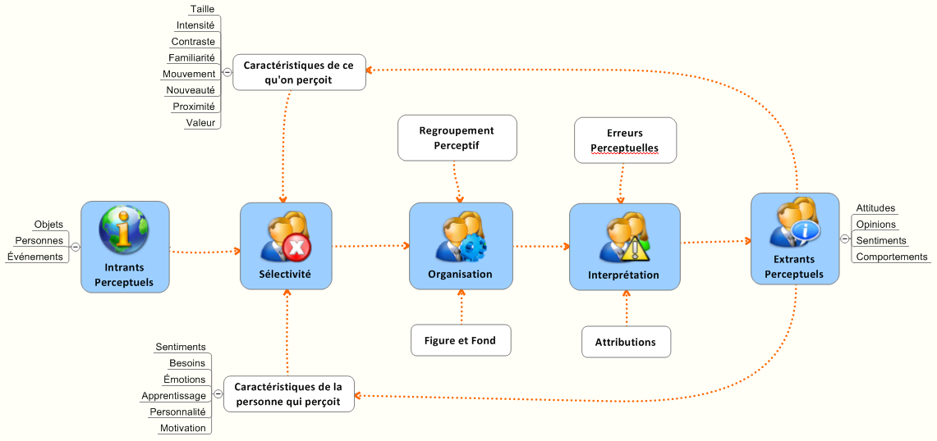
La perception
Le traitement de l’information
Notes:
Vouloir à tout prix atteindre un objectif, cela peut être synonyme de force de caractère et de persévérance. Sauf quand il s’agit d’une conséquence du stress et que cela mène droit à la catastrophe. Découvrez le phénomène de la tunnelisation mentale et apprenez à reconnaître ce facteur humain potentiellement très dangereux.
Début des années 90. Le praticien qui partage cette anecdote avait alors une expérience moyenne de la chirurgie implantaire. Ce jour-là, il doit placer 6 implants à la mâchoire du haut pour remplacer toutes les dents par une prothèse fixée, ainsi que 2 implants à la mâchoire du bas dans la région des molaires. Le cas est difficile car à la mâchoire du haut, il n’y a pas d’os, ni dans la région prémolaire, ni dans la région molaire. Or, à l’époque, les greffes de sinus n’étaient pas courantes. Le praticien décide donc de placer 2 des 6 implants postérieurs au niveau du massif osseux ptérygoïdien, qui se situe en arrière de la position des dents de sagesse. C’est une intervention délicate car elle consiste à placer à main levée un implant dans un massif osseux très étroit. Le risque est double : on peut sortir de l’os et ne pas obtenir l’ancrage désiré ; on peut aussi couper l’artère qui chemine à proximité de l’os. Dans ce cas, l’hémorragie peut être suffisamment importante pour être considérée comme une menace réelle pour la patiente.
Le praticien prépare son intervention en étudiant consciencieusement ses scanners. Il a en tête les mesures et l’orientation des implants. La patiente est installée au bloc opératoire et endormie sous anesthésie générale. L’intervention commence. Tout aurait dû bien se passer, mais la patiente se met d’emblée à saigner plus que de normal. Cela gène considérablement le praticien qui commence à sentir son niveau de stress augmenter au fur et à mesure que le flacon d’aspiration se remplit de sang (à la fin de l’intervention la patiente aura perdue 800cc de sang, ce qui est considérable pour ce type d’opération). Les 4 premiers implants sont placés en avant de la mâchoire. La chirurgie est difficile, le saignement ralentissant considérablement l’opération.
Il est maintenant temps de placer les 2 implants ptérygoïdiens. Le praticien redoute très fortement ce moment. Il se dit que si par malheur il coupe l’artère adjacente, il sera dans une situation qu’il ne saura pas contrôler. L’hémorragie peut en effet se diffuser en arrière du maxillaire et remplir un espace où se trouvent beaucoup de structures anatomiques importantes. Sans faire courir de risque vital à sa patiente, il ne voit pas comment réagir si cette éventualité devait arriver. Pourtant, il ne se sent pas capable de reculer. Il ne s’imagine pas en finir là, réveiller sa patiente pour lui annoncer qu’elle n’a que 4 implants, qu’ils ne serviront à rien mais qu’il a sous-estimé la difficulté de l’intervention. Il commence donc le forage. Tout se passe bien. Les scanners faits après l’intervention montrent que les implants sont parfaitement placés au millimètre et au degré près. Doit-on imputer ce succès à la chance ou à une surconcentration qui l’a obligé à se surpasser ? Quoiqu’il en soit, à partir de cet instant, la tension nerveuse est telle qu’il se sent complètement vidé… mais il reste les 2 implants mandibulaires à placer.
La dernière partie de la chirurgie, qui est censée être la plus simple, commence. Là encore, il aimerait pouvoir dire stop et finir cette épreuve qui a assez duré. Ses gestes deviennent précipités et manquent de précision. Comme le saignement de la patiente ne s’interrompt pas, un packing est placé au fond de la gorge afin d’empêcher le sang de couler et d’envahir les poumons. Cette compresse a l’inconvénient de repousser la langue en avant, ce qui complique l’accès et la vision opératoire. Le praticien n’est pas habitué à cette situation car il opère la plupart du temps sous anesthésie locale. L’accès réduit de la bouche devient un nouveau facteur de stress qui va se rajouter aux autres et qui submerge littéralement le praticien.
Vient le moment de placer les deux derniers implants. Sur son scanner, il avait mesuré 12 mm de hauteur disponible au dessus du nerf, ce qui l’a fait choisir des implants de 10 mm. Mais il fore à 13 mm. Rétrospectivement, il se rappelle avoir entendu son aide, lui aussi chirurgien-dentiste, lui dire plusieurs fois «fais attention, c’est 10, c’est 10 ! » Mais il se souvient avoir entendu comme dans un « brouillard », la voix était lointaine et déconnectée de la réalité. Lui n’a qu’une idée en tête : finir au plus vite cette intervention qui n’a que trop duré. L’aide a beau insister, le praticien poursuit dans son erreur et fore puis place un implant de 13 mm. Bien entendu, la patiente se réveillera avec une perte de sensibilité de la lèvre qui disparaîtra miraculeusement après 18 mois.
***
Notre analyse
Le stress
Un état de stress survient lorsqu’il existe un déséquilibre entre la perception qu’une personne a des contraintes que lui impose son environnement et la perception qu’elle a de ses propres ressources pour y faire face. On comprend alors que ce n’est pas la situation qui est stressante mais l’idée que l’on se fait de la situation. Chez l’homme, le stress est à 90% endogène, c’est-à-dire qu’il le crée en dehors de toute menace réelle et immédiate. Le chirurgien peu expérimenté ou pratiquant peu va aborder les chirurgies complexes dans un état cognitif défavorable. Son niveau de vigilance va être altéré par la surcharge cognitive.
Les conséquences du stress sont bien connues : tachycardie, mains moites, bouche sèche, tremblements, perte de contrôle des sphincters, etc. D’autres sont moins souvent décrites, telles que la perte de la vision en couleur (les indications en rouge peuvent ainsi disparaître des écrans de contrôle dans un cockpit), la diminution ou la perte de l’audition. Dans cet exemple, le chirurgien se rappelle avoir entendu son aide lui parler au loin, mais ce n’était pas clair et déconnecté de l’instant présent. Ce phénomène est connu en aviation où des pilotes se sont posés sans le train d’atterrissage malgré les alarmes et les mises en garde de la tour de contrôle. Au débriefing, ils ont tous rapporté qu’ils n’avaient rien entendu car quelqu’un criait dans leur casque !
La tunnelisation mentale
En cas de fort stress, les praticiens et les membres des équipes thérapeutiques voient leurs capacités cognitives se réduire, jusqu’à devenir incapables de prendre la moindre décision rationnelle. Cet état proche de la sidération s’appelle la tunnelisation mentale*. Submergé par son stress, le praticien est incapable d’analyser la situation dans laquelle il se trouve. Il peut même être sujet à la régression. Il va alors réagir de deux façons primaires, gérées par le cerveau limbique : soit par l’énervement, soit par l’envie d’en finir au plus vite. C’est le concept du Fight or Flight. Ne pouvant quitter physiquement la salle d’opération, le chirurgien va vouloir terminer au plus vite sa chirurgie sans tenir compte des conséquences de ses erreurs, négligences ou raccourcis opératoires. Au lieu d’utiliser prioritairement leur cerveau préfrontal, nécessaire pour résoudre des problèmes nouveaux et complexes, les personnes stressées vont avoir tendance à privilégier les étages inférieurs du cerveau, et de ce fait, à réduire leur capacité d’analyse rationnelle. Le nombre d’erreurs augmente dès lors, avec un risque accru de complications.
On peut dire que l’on est sous l’emprise de la tunnelisation mentale lorsque :
- Le niveau de stress est si important qu’il empêche de prendre une décision rationnelle ;
- On ressent l’envie impérieuse de terminer au plus vite ce que l’on a commencé car on ne se sent pas maître de la situation;
- On s’obstine dans son premier choix, dans le premier objectif que l’on s’était fixé, comme si notre cerveau était incapable de réagir aux nouveaux stimuli, même lorsqu’ils sont anodins.
Il faut savoir que plus on se rapproche du but, plus le risque de tunnelisation mentale se fait important. En aviation, la majorité des accidents liés à la tunnelisation mentale se font à proximité de l’aéroport de destination. Dans le cas présent, le praticien est tellement accaparé par la difficulté supposée de l’intervention et par un saignement qui le dépasse, que ses ressources mentales disponibles sont extrêmement faibles et ne lui permettent pas de se concentrer sur son intervention. Son stress désactive son cerveau préfrontal, siège de la rationalité, au profit des cerveaux limbique et reptilien, lesquels gèrent les actes routiniers. Le praticien est alors en mode automatique et suit une feuille de route qui se limite à placer un implant sans tenir compte de sa longueur. Il ne parvient pas à prendre en compte des données simples telles que : « de quelle hauteur osseuse je dispose ? »
La tunnelisation mentale peut être extrêmement dangereuse. Elle conduit souvent à de graves accidents, les plus célèbres s’étant produit dans le milieu aéronautique. Ainsi, on peut en partie expliquer le crash de John Fitzgerald Kennedy par le phénomène de la tunnelisation mentale. JF Kennedy a maintenu coûte que coûte son vol alors que tous les voyants étaient au rouge : son instructeur étant absent, il a décidé de voler seul malgré son inexpérience ; sa femme ayant pris du retard, il a dû décoller à la tombée de la nuit alors qu’il ne savait naviguer qu’à vue ; la météo est devenue changeante et les nuages se sont accumulés. Quand la situation s’est soudainement dégradée et qu’il a perdu les premiers repères avec le sol, il aurait dû immédiatement revenir en arrière. Cependant, il a continué sa route. Forcer le destin lui a été fatal.
Ne pas s’obstiner peut être la solution la plus efficace pour éviter que la tunellisation mentale ne conduise à commettre des erreurs aux conséquences graves.
***
Renouard F, Charrier JG. A la recherche du maillon faible : initiation aux facteurs humains. Voir le chapitre « Objectif destination » p141.
© Ewenn Editions

Slide 104

L’attention
Elle doit être motivée et elle guide nos sens.
Le traitement de l’information

Slide 105
L’attention
Facteurs humains
L'attention est dépendante de ce qui se passe dans notre environnement, mais aussi de facteurs internes.
Et oui, la motivation a son importance aussi
Le traitement de l’information

Slide 106


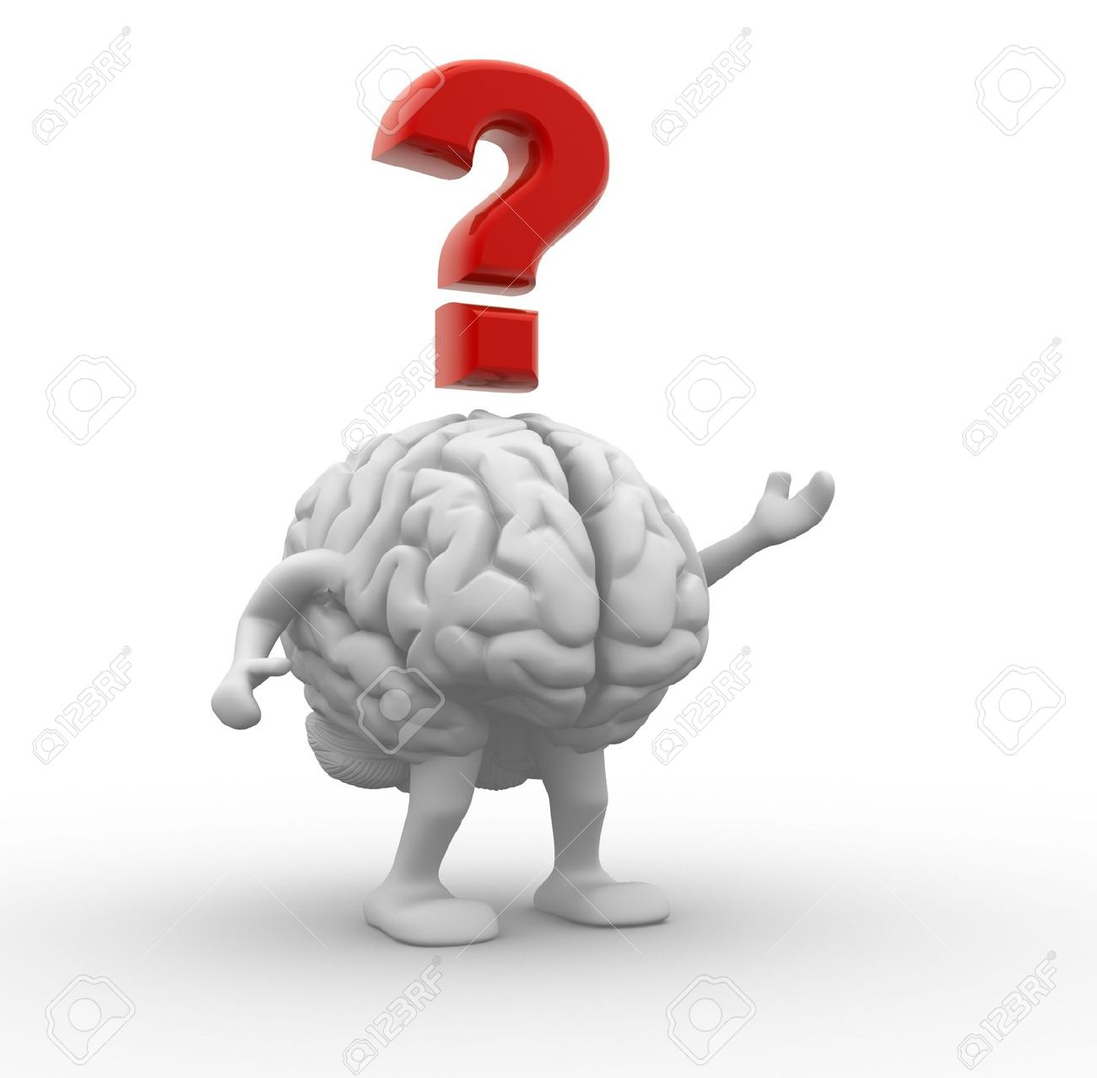
L’attention
capacité à sélectionner une partie des stimuli présents dans notre environnement
forme de concentration mentale
moyen d’accès conscient au contenu de la mémoire
Le traitement de l’information
Notes:
Le rôle de l'attention
L'attention est nécessaire dans quasiment toutes nos tâches quotidiennes. Elle permet de se concentrer sur le travail en cours, d'intégrer des données, de comprendre des informations, orales ou écrites, et d'émettre des pensées. La capacité de concentration dépend très fortement de changements dans l'environnement de la personne concernée (bruit, stress, soucis, fatigues, pensées interférentes, etc.). Le déplacement de l'attention peut survenir volontairement (par exemple porter son regard sur quelque chose) ou automatiquement (un bruit soudain attire l'attention, par exemple).
L'attention est un facteur de l'efficience cognitive qu'il s'agisse de mémoriser, percevoir, ou résoudre des problèmes. Les capacités d'attention peuvent être très fortes, si vous choisissez de vous concentrer sur quelque chose de précis en vous coupant du monde extérieur même si l'environnement proche est extrêmement bruyant, comme peuvent le faire des personnes travaillant en open space ou bureaux ouverts. On peut aussi partager son attention entre plusieurs activités. Par exemple, on peut conduire et tenir une conversation avec un passager. Néanmoins, lorsque l'attention est divisée entre plusieurs tâches, elle nécessite plus de ressources cérébrales. L'avancée en âge s'accompagne d'une baisse des ressources de l'attention, et d'une plus grande sensibilité aux interférences, ce qui a pour effet de diminuer l'efficacité des personnes âgées sur des tâches multiples simultanées.
L'attention est également le processus cérébral utilisé dans l'apprentissage. C'est logique : si vous apprenez quelque chose, vous devez vous concentrer sur ce que les experts ou les professeurs vous disent, ou porter votre attention sur le livre que vous êtes en train de lire, de manière à ce que son contenu et les connaissances qu'il contient soient mémorisées. Sans l'attention portée à un nouveau contenu, pas de mémorisation ni de maîtrise du sujet.
Vous est-il déjà arrivé d'éprouver des difficultés à rester concentré durant un long discours ou une présentation, ou à résoudre un problème lorsque trop de choses se passaient autour de vous ? Cela nous est arrivé à tous. Personne ne peut rester parfaitement concentré pendant un long moment, c'est physiquement impossible. Et pourtant, bien qu'il n'existe aucun moyen de ne pas s'endormir au milieu d'un spectacle ennuyeux, il est possible d'améliorer ses capacités d'attention et de concentration. Et cela, SBT Pro peut vous le prouver. En pratiquant des exercices d'attention et de concentration, il est possible d'améliorer ces capacités, comme toutes les autres. C'est précisément ce que vous trouverez dans le programme SBT Pro: de nombreux exercices comprenant chacun de multiples niveaux de difficulté, conçus scientifiquement pour vous aider à améliorer votre attention et vos capacités de concentration.
Pour profiter pleinement des bienfaits de ces exercices, nous vous recommandons de les faire dans un endroit calme et silencieux ou vous risquez peu d'être dérangé. Portez leur une attention maximale. Quoique vous fassiez, ne vous précipitez pas, et ne faites pas tout d'un coup ! Au fur et à mesure des exercices, si vous sentez votre concentration se déplacer de manière significative, arrêtez, faites autre chose, et revenez-y plus tard. Essayez également d'anticiper sur votre fatigue. Elle ne vaut rien à vos cellules cérébrales.
Attention : trouver le programme le plus adapté
Améliorer et augmenter ses capacités attentionnelles
Il est très clair que les différentes formes d'attention sont essentielles à notre vie quotidienne et à notre bien-être et donc elles peuvent toutes bénéficier d'un entrainement rigoureux. C'est exactement le genre d'entrainement que SBT Pro propose et grâce à la grande variété d'exercices et aux niveaux de difficulté, vous serez bientôt en mesure de booster votre attention et vos capacités de concentration !
Nous sommes tous passés par ces situations où il est impossible de se concentrer sur la tâche en cours, où l'attention se met à divaguer, ou même où l'on se surprend à rêvasser alors que quelque chose d'autre est en train de se passer, auquel nous devrions payer attention. Pourquoi cela arrive t-il ? Que sont l'"attention" et la "concentration" exactement, et comment fonctionnent-elles ? Comment pouvons-nous les améliorer ?
Attention et concentration
Les termes attention et concentration sont souvent utilisés de manière interchangeable, mais font-ils référence à la même chose ? Etonnamment, la réponse est non. Bien que l'attention et la concentration soient interdépendantes et complémentaires, les mécanismes de chaque processus présentent de vraies différences.
L'attention se base sur les récepteurs sensoriels du cerveau qui gèrent l'audition, la vue, l'odorat, le toucher et le goût. L'attention correspond à la manière dont le cerveau gère un événement extérieur (un son, une image, une odeur) ou interne (une pensée ou un sentiment) puis porte et maintient cet événement à un certain niveau de conscience. Par exemple, si vous voyez quelqu'un sur scène et que vous l'entendez chanter une chanson qui vous rappelle votre enfance, vous y portez attention.
D'un autre côté, la concentration est un processus qui nécessite cette conscience à un niveau bien plus élevé. Son rôle est de faire abstraction de toutes les données non pertinentes afin de faire barrage par exemple, à tous les bruits indésirables (quelqu'un ouvre un sachet de bonbons au cinéma) qui vont vous empêcher d'écouter les paroles d'un film. Elle peut donc réduire dramatiquement la largeur de champ d'attention nécessaire à une situation donnée. Se concentrer est un acte volontaire, qui maintient l'attention à son plus haut niveau. Ces processus sont interdépendants : plus vous êtes concentré sur quelque chose, moins vous êtes conscient de ce qui se passe autour de vous; inversement, si vous êtes très conscient de tout ce qui se passe autour de vous, vous allez trouver très difficile de vous concentrer sur quelque chose en particulier.
Les différentes composantes de l'attention
L'attention est une fonction cognitive complexe et représente un concept central en neuropsychologie et psychologie cognitive. Et c'est bien normal, car elle est indispensable à l'ensemble de l'activité cognitive d'un individu. Mais nous allons voir que différentes composantes attentionnelles peuvent être caractérisées.
L'attention sélective ou focalisée
A chaque instant, un nombre plus ou moins important d'informations de notre environnement se présente à nos systèmes sensoriels (sons, odeurs…). Or il est impossible de traiter en détail toutes ces informations simultanément. Elles entrent donc en compétition. L'attention sélective, ou attention focalisée, sélectionne, parmi toutes ces informations, celles à traiter prioritairement, en fonction de leur pertinence pour l'action ou par rapport à nos attentes. L'attention sélective permet alors de se focaliser sur un élément particulier en se coupant mentalement des autres éléments non pertinents, sans qu'il soit nécessaire pour autant de s'isoler physiquement. Elle est donc indispensable à l'action et au fonctionnement cognitif en général. C'est elle qui permet, par exemple, à notre système visuel, non plus seulement de traiter et d'analyser de façon automatique un objet d'une scène visuelle, mais également de le percevoir consciemment. L'attention sélective se manifeste alors physiquement par une orientation du regard, voire de la tête et du tronc, vers l'information pertinente.
Avoir une bonne attention sélective implique de savoir inhiber les informations inutiles, en résistant aux interférences qu'elles peuvent produire. Chez les personnes souffrant de distractibilité excessive, l'attention est trop facilement attirée par des éléments de l'environnement non pertinents. Elles doivent donc essayer de réduire le nombre de stimulations environnementales en s'aménageant un environnement spécifique (par exemple, sur le plan auditif, être dans un environnement calme pour réduire les stimulations auditives). Les exercices où il s'agit de trouver un élément cible ou intrus parmi d'autres éléments distracteurs permettent d'évaluer cette forme d'attention. Sur le plan de l'évolution, le développement de l'attention auditive serait beaucoup plus précoce que celui de l'attention visuelle, car il commencerait déjà au cours de la vie intra-utérine d'un individu.
L'attention divisée ou partagée
La capacité à diviser son attention, c'est-à-dire à partager son attention entre plusieurs activités, est essentielle à la réalisation simultanée de plusieurs tâches. Cela nécessite de répartir logiquement ses ressources attentionnelles en fonction des exigences de chaque activité. Des situations routinières de double tâche, telles que conduire sur un trajet familier tout en tenant une conversation, requièrent peu de ressources attentionnelles. Il en est de même lorsqu'il s'agit d'activités pour lesquelles on a un grand niveau d'expertise. En revanche, face à des situations non routinières (ou activités pour lesquelles on a un faible niveau d'expertise), telle que conduire et tenir une conversation avec son passager alors que l'on se trouve dans une ville nouvelle et que l'on cherche à se rendre en un lieu précis, l'allocation de ressources attentionnelles est supérieure et plus délicate à planifier et à mettre en place. De la même manière, plus le nombre d'informations sur lesquelles l'attention doit porter simultanément est grand, plus important sera le besoin en ressources attentionnelles.
L'attention soutenue, la vigilance
L'attention soutenue intervient lorsque nous devons maintenir notre attention sur une longue durée et de façon continue. Elle est donc particulièrement impliquée dans les activités où il y a un flux continuel, rapide et important d'informations à traiter, telles que la conduite automobile, qui nécessite un traitement actif de la part de l'individu. Elle est pour cela différente de la vigilance, qui n'implique pas de traitement actif continu de la part du sujet mais correspond à un état de maintien de l'attention à un niveau suffisant pour être capable de réagir à de rares événements, qui peuvent survenir de façon impromptue au cours d'une activité monotone de longue durée. Ainsi, la pêche, par exemple, nécessite de la vigilance, puisque le pêcheur doit réagir de façon adéquate dès que le poisson mord à l'hameçon.
L'alerte attentionnelle
L'attention est fortement dépendante de ce qui se passe dans notre environnement (facteurs externes), mais aussi de facteurs internes tels que la motivation, les priorités, l'intérêt porté à une activité. L'alerte attentionnelle permet de gérer ces différents facteurs.
L'alerte dite tonique, appelée aussi éveil, plus présente durant la première partie de la journée, se combine avec l'attention soutenue pour permettre à l'individu de s'engager dans la réalisation d'activités impliquant un traitement actif et de longue durée. – L'alerte phasique est un changement brutal et temporaire de l'éveil suite à un événement intervenant dans l'environnement (une personne entrant dans la pièce, un bruit à l'extérieur…). Cet événement va désengager l'individu de l'activité en cours en captant son attention pour une durée plus ou moins longue, en fonction de la nature de cet événement. Si l'événement n'a pas d'importance et ne revêt aucun caractère prioritaire pour l'individu, ce dernier pourra le négliger grâce à des mécanismes d'inhibition et se réengager dans l'activité précédente.
La capacité à facilement engager, désengager, réengager son attention est liée à une bonne flexibilité attentionnelle, indispensable dans les cas où il faut traiter alternativement des informations et donc passer d'une source d'informations à une autre. Apprendre à contrôler son attention est donc un enjeu essentiel pour chacun.
Les troubles de l'attention
Des aspects de l'attention peuvent être altérés par des facteurs tels que la fatigue, le stress, l'alcool et les drogues.
Voici les principales causes de troubles de l'attention.
Le vieillissement
Souvent, le vieillissement provoque un ralentissement général de la vitesse de traitement des informations, ce qui entraîne une diminution des capacités d'attention sélective. Les recherches ont notamment montré que la capacité à résister aux interférences était particulièrement affectée chez les personnes âgées, qui sont de ce fait moins efficaces dans les situations de double tâche. Ainsi, en général, un jeune de 20 ans n'aura aucun problème à étudier avec de la musique de fond, mais cela sera moins évident pour une personne de plus de 60 ans.
L'hyperactivité
Certains individus sont hyperactifs ou souffrent de troubles de déficit de l'attention (TDA/H). Cela se manifeste notamment par un déficit de la flexibilité attentionnelle : l'individu se désengage trop facilement de l'activité en cours à cause d'événements interférents intérieurs (ses propres pensées) ou extérieurs (bruits, odeurs, événements visuels). à cause d'un mauvais fonctionnement de ses mécanismes d'inhibition, il peine à écarter l'information non pertinente et à se réengager dans son activité, étant sans cesse attiré par les stimulations diverses. Il est nécessaire d'apprendre à ces individus (en général des enfants) à développer, dès leur plus jeune âge, leurs capacités d'attention et de concentration de manière autonome et durable. De récentes recherches canadiennes montrent le bienfait de séances d'entraînement cognitif régulières sur ces problèmes de concentration.
Problèmes d'engagement, désengagement, réengagement de l'attention
Des troubles peuvent apparaître à chacun de ces trois niveaux d'engagement, désengagement, réengagement de l'attention. – Les individus qui souffrent de troubles de l'engagement ne parviennent pas à engager leur attention dans une activité, même si cette dernière leur plaît, et donnent alors souvent, à tort, l'impression de ne s'intéresser à rien. – Des problèmes de désengagement entraînent une persévération, une focalisation excessive (qui peut paraître obsessionnelle vue de l'extérieur) d'un individu sur une activité ou une chose donnée. Les personnes souffrant d'acouphène, par exemple, ne parviennent pas à inhiber le bourdonnement continuel qu'ils entendent dans leurs oreilles ou dans leur tête.
L'individu qui présente des problèmes de réengagement a du mal à réengager son attention sur l'activité en cours, lorsqu'elle a été interrompue par un événement interférent, même si cet événement n'est pas pertinent.
Le traumatisme crânien
A la suite d'un traumatisme crânien sévère, il est très fréquent d'observer des troubles de l'attention et/ou de la mémoire, qui induisent généralement un ralentissement global du traitement de l'information. Des études montrent spécifiquement un déficit de l'attention divisée chez les patients atteints ; en revanche, les capacités d'attention focalisée sont relativement préservées (bonne résistance aux interférences). L'une des méthodes de rééducation de l'attention divisée consiste à faire réaliser au patient deux tâches en même temps.
Au départ, les tâches sont très simples (taper du pied tout en récitant l'alphabet), mais se complexifient petit à petit (conduire sur un simulateur tout en téléphonant).
L'orientation de l'attention : processus automatique ou contrôlé ?
On l'aura compris grâce à la présentation des diverses formes d'attention, l'orientation de l'attention est tantôt automatique et tantôt contrôlée. Elle est automatique (c'est-à-dire rapide et non accessible à la conscience) lorsque l'attention est guidée par une stimulation externe. On parle d'attention exogène. Dans d'autres cas, l'orientation de l'attention peut se faire de manière contrôlée/ volontaire, c'est-à-dire que l'attention est guidée par le sujet. Par processus contrôlé, on entend un processus lent, accessible en partie à la conscience et consommateur en ressources attentionnelles. On parle alors d'attention endogène. Ainsi, par exemple, l'orientation exogène est impliquée lorsqu'un éclair dans le ciel attire l'attention d'une personne.
Quant à l'orientation endogène, elle intervient lorsqu'une personne oriente de façon contrôlée son attention vers le ciel, à la recherche d'une constellation, par exemple. Un travail intéressant est de développer la capacité à placer sous contrôle des processus automatiques. En neuropsychologie, un exercice de ce type est le test de STROOP. Il consiste à lire le plus rapidement possible à voix haute le mot BLEU, JAUNE, ORANGE… écrit dans une police de couleur différente, ou à donner la couleur d'impression de ces mots, sachant que cette couleur d'impression peut être différente ou non du nom de couleur. Ainsi, pour une tâche de désignation de la couleur d'impression, face à JAUNE écrit en bleu, le processus automatique serait d'accéder automatiquement à la lecture et donc au sens du mot et à répondre « jaune » plutôt que « bleu ». Mais cet exercice va justement nous entraîner à placer sous contrôle ce processus automatique et à inhiber ainsi la réponse « jaune » pour laisser place à la réponse « bleu »

Slide 107


L’attention
l’attention est la capacité de maintenir son activité sur une tâche donnée pendant une assez longue durée.
Si cette attention est trop soutenue, elle peut favoriser la tunnelisation.
Le traitement de l’information
Notes:
Le rôle de l'attention
L'attention est nécessaire dans quasiment toutes nos tâches quotidiennes. Elle permet de se concentrer sur le travail en cours, d'intégrer des données, de comprendre des informations, orales ou écrites, et d'émettre des pensées. La capacité de concentration dépend très fortement de changements dans l'environnement de la personne concernée (bruit, stress, soucis, fatigues, pensées interférentes, etc.). Le déplacement de l'attention peut survenir volontairement (par exemple porter son regard sur quelque chose) ou automatiquement (un bruit soudain attire l'attention, par exemple).
L'attention est un facteur de l'efficience cognitive qu'il s'agisse de mémoriser, percevoir, ou résoudre des problèmes. Les capacités d'attention peuvent être très fortes, si vous choisissez de vous concentrer sur quelque chose de précis en vous coupant du monde extérieur même si l'environnement proche est extrêmement bruyant, comme peuvent le faire des personnes travaillant en open space ou bureaux ouverts. On peut aussi partager son attention entre plusieurs activités. Par exemple, on peut conduire et tenir une conversation avec un passager. Néanmoins, lorsque l'attention est divisée entre plusieurs tâches, elle nécessite plus de ressources cérébrales. L'avancée en âge s'accompagne d'une baisse des ressources de l'attention, et d'une plus grande sensibilité aux interférences, ce qui a pour effet de diminuer l'efficacité des personnes âgées sur des tâches multiples simultanées.
L'attention est également le processus cérébral utilisé dans l'apprentissage. C'est logique : si vous apprenez quelque chose, vous devez vous concentrer sur ce que les experts ou les professeurs vous disent, ou porter votre attention sur le livre que vous êtes en train de lire, de manière à ce que son contenu et les connaissances qu'il contient soient mémorisées. Sans l'attention portée à un nouveau contenu, pas de mémorisation ni de maîtrise du sujet.
Vous est-il déjà arrivé d'éprouver des difficultés à rester concentré durant un long discours ou une présentation, ou à résoudre un problème lorsque trop de choses se passaient autour de vous ? Cela nous est arrivé à tous. Personne ne peut rester parfaitement concentré pendant un long moment, c'est physiquement impossible. Et pourtant, bien qu'il n'existe aucun moyen de ne pas s'endormir au milieu d'un spectacle ennuyeux, il est possible d'améliorer ses capacités d'attention et de concentration. Et cela, SBT Pro peut vous le prouver. En pratiquant des exercices d'attention et de concentration, il est possible d'améliorer ces capacités, comme toutes les autres. C'est précisément ce que vous trouverez dans le programme SBT Pro: de nombreux exercices comprenant chacun de multiples niveaux de difficulté, conçus scientifiquement pour vous aider à améliorer votre attention et vos capacités de concentration.
Pour profiter pleinement des bienfaits de ces exercices, nous vous recommandons de les faire dans un endroit calme et silencieux ou vous risquez peu d'être dérangé. Portez leur une attention maximale. Quoique vous fassiez, ne vous précipitez pas, et ne faites pas tout d'un coup ! Au fur et à mesure des exercices, si vous sentez votre concentration se déplacer de manière significative, arrêtez, faites autre chose, et revenez-y plus tard. Essayez également d'anticiper sur votre fatigue. Elle ne vaut rien à vos cellules cérébrales.
Attention : trouver le programme le plus adapté
Améliorer et augmenter ses capacités attentionnelles
Il est très clair que les différentes formes d'attention sont essentielles à notre vie quotidienne et à notre bien-être et donc elles peuvent toutes bénéficier d'un entrainement rigoureux. C'est exactement le genre d'entrainement que SBT Pro propose et grâce à la grande variété d'exercices et aux niveaux de difficulté, vous serez bientôt en mesure de booster votre attention et vos capacités de concentration !
Nous sommes tous passés par ces situations où il est impossible de se concentrer sur la tâche en cours, où l'attention se met à divaguer, ou même où l'on se surprend à rêvasser alors que quelque chose d'autre est en train de se passer, auquel nous devrions payer attention. Pourquoi cela arrive t-il ? Que sont l'"attention" et la "concentration" exactement, et comment fonctionnent-elles ? Comment pouvons-nous les améliorer ?
Attention et concentration
Les termes attention et concentration sont souvent utilisés de manière interchangeable, mais font-ils référence à la même chose ? Etonnamment, la réponse est non. Bien que l'attention et la concentration soient interdépendantes et complémentaires, les mécanismes de chaque processus présentent de vraies différences.
L'attention se base sur les récepteurs sensoriels du cerveau qui gèrent l'audition, la vue, l'odorat, le toucher et le goût. L'attention correspond à la manière dont le cerveau gère un événement extérieur (un son, une image, une odeur) ou interne (une pensée ou un sentiment) puis porte et maintient cet événement à un certain niveau de conscience. Par exemple, si vous voyez quelqu'un sur scène et que vous l'entendez chanter une chanson qui vous rappelle votre enfance, vous y portez attention.
D'un autre côté, la concentration est un processus qui nécessite cette conscience à un niveau bien plus élevé. Son rôle est de faire abstraction de toutes les données non pertinentes afin de faire barrage par exemple, à tous les bruits indésirables (quelqu'un ouvre un sachet de bonbons au cinéma) qui vont vous empêcher d'écouter les paroles d'un film. Elle peut donc réduire dramatiquement la largeur de champ d'attention nécessaire à une situation donnée. Se concentrer est un acte volontaire, qui maintient l'attention à son plus haut niveau. Ces processus sont interdépendants : plus vous êtes concentré sur quelque chose, moins vous êtes conscient de ce qui se passe autour de vous; inversement, si vous êtes très conscient de tout ce qui se passe autour de vous, vous allez trouver très difficile de vous concentrer sur quelque chose en particulier.
Les différentes composantes de l'attention
L'attention est une fonction cognitive complexe et représente un concept central en neuropsychologie et psychologie cognitive. Et c'est bien normal, car elle est indispensable à l'ensemble de l'activité cognitive d'un individu. Mais nous allons voir que différentes composantes attentionnelles peuvent être caractérisées.
L'attention sélective ou focalisée
A chaque instant, un nombre plus ou moins important d'informations de notre environnement se présente à nos systèmes sensoriels (sons, odeurs…). Or il est impossible de traiter en détail toutes ces informations simultanément. Elles entrent donc en compétition. L'attention sélective, ou attention focalisée, sélectionne, parmi toutes ces informations, celles à traiter prioritairement, en fonction de leur pertinence pour l'action ou par rapport à nos attentes. L'attention sélective permet alors de se focaliser sur un élément particulier en se coupant mentalement des autres éléments non pertinents, sans qu'il soit nécessaire pour autant de s'isoler physiquement. Elle est donc indispensable à l'action et au fonctionnement cognitif en général. C'est elle qui permet, par exemple, à notre système visuel, non plus seulement de traiter et d'analyser de façon automatique un objet d'une scène visuelle, mais également de le percevoir consciemment. L'attention sélective se manifeste alors physiquement par une orientation du regard, voire de la tête et du tronc, vers l'information pertinente.
Avoir une bonne attention sélective implique de savoir inhiber les informations inutiles, en résistant aux interférences qu'elles peuvent produire. Chez les personnes souffrant de distractibilité excessive, l'attention est trop facilement attirée par des éléments de l'environnement non pertinents. Elles doivent donc essayer de réduire le nombre de stimulations environnementales en s'aménageant un environnement spécifique (par exemple, sur le plan auditif, être dans un environnement calme pour réduire les stimulations auditives). Les exercices où il s'agit de trouver un élément cible ou intrus parmi d'autres éléments distracteurs permettent d'évaluer cette forme d'attention. Sur le plan de l'évolution, le développement de l'attention auditive serait beaucoup plus précoce que celui de l'attention visuelle, car il commencerait déjà au cours de la vie intra-utérine d'un individu.
L'attention divisée ou partagée
La capacité à diviser son attention, c'est-à-dire à partager son attention entre plusieurs activités, est essentielle à la réalisation simultanée de plusieurs tâches. Cela nécessite de répartir logiquement ses ressources attentionnelles en fonction des exigences de chaque activité. Des situations routinières de double tâche, telles que conduire sur un trajet familier tout en tenant une conversation, requièrent peu de ressources attentionnelles. Il en est de même lorsqu'il s'agit d'activités pour lesquelles on a un grand niveau d'expertise. En revanche, face à des situations non routinières (ou activités pour lesquelles on a un faible niveau d'expertise), telle que conduire et tenir une conversation avec son passager alors que l'on se trouve dans une ville nouvelle et que l'on cherche à se rendre en un lieu précis, l'allocation de ressources attentionnelles est supérieure et plus délicate à planifier et à mettre en place. De la même manière, plus le nombre d'informations sur lesquelles l'attention doit porter simultanément est grand, plus important sera le besoin en ressources attentionnelles.
L'attention soutenue, la vigilance
L'attention soutenue intervient lorsque nous devons maintenir notre attention sur une longue durée et de façon continue. Elle est donc particulièrement impliquée dans les activités où il y a un flux continuel, rapide et important d'informations à traiter, telles que la conduite automobile, qui nécessite un traitement actif de la part de l'individu. Elle est pour cela différente de la vigilance, qui n'implique pas de traitement actif continu de la part du sujet mais correspond à un état de maintien de l'attention à un niveau suffisant pour être capable de réagir à de rares événements, qui peuvent survenir de façon impromptue au cours d'une activité monotone de longue durée. Ainsi, la pêche, par exemple, nécessite de la vigilance, puisque le pêcheur doit réagir de façon adéquate dès que le poisson mord à l'hameçon.
L'alerte attentionnelle
L'attention est fortement dépendante de ce qui se passe dans notre environnement (facteurs externes), mais aussi de facteurs internes tels que la motivation, les priorités, l'intérêt porté à une activité. L'alerte attentionnelle permet de gérer ces différents facteurs.
L'alerte dite tonique, appelée aussi éveil, plus présente durant la première partie de la journée, se combine avec l'attention soutenue pour permettre à l'individu de s'engager dans la réalisation d'activités impliquant un traitement actif et de longue durée. – L'alerte phasique est un changement brutal et temporaire de l'éveil suite à un événement intervenant dans l'environnement (une personne entrant dans la pièce, un bruit à l'extérieur…). Cet événement va désengager l'individu de l'activité en cours en captant son attention pour une durée plus ou moins longue, en fonction de la nature de cet événement. Si l'événement n'a pas d'importance et ne revêt aucun caractère prioritaire pour l'individu, ce dernier pourra le négliger grâce à des mécanismes d'inhibition et se réengager dans l'activité précédente.
La capacité à facilement engager, désengager, réengager son attention est liée à une bonne flexibilité attentionnelle, indispensable dans les cas où il faut traiter alternativement des informations et donc passer d'une source d'informations à une autre. Apprendre à contrôler son attention est donc un enjeu essentiel pour chacun.
Les troubles de l'attention
Des aspects de l'attention peuvent être altérés par des facteurs tels que la fatigue, le stress, l'alcool et les drogues.
Voici les principales causes de troubles de l'attention.
Le vieillissement
Souvent, le vieillissement provoque un ralentissement général de la vitesse de traitement des informations, ce qui entraîne une diminution des capacités d'attention sélective. Les recherches ont notamment montré que la capacité à résister aux interférences était particulièrement affectée chez les personnes âgées, qui sont de ce fait moins efficaces dans les situations de double tâche. Ainsi, en général, un jeune de 20 ans n'aura aucun problème à étudier avec de la musique de fond, mais cela sera moins évident pour une personne de plus de 60 ans.
L'hyperactivité
Certains individus sont hyperactifs ou souffrent de troubles de déficit de l'attention (TDA/H). Cela se manifeste notamment par un déficit de la flexibilité attentionnelle : l'individu se désengage trop facilement de l'activité en cours à cause d'événements interférents intérieurs (ses propres pensées) ou extérieurs (bruits, odeurs, événements visuels). à cause d'un mauvais fonctionnement de ses mécanismes d'inhibition, il peine à écarter l'information non pertinente et à se réengager dans son activité, étant sans cesse attiré par les stimulations diverses. Il est nécessaire d'apprendre à ces individus (en général des enfants) à développer, dès leur plus jeune âge, leurs capacités d'attention et de concentration de manière autonome et durable. De récentes recherches canadiennes montrent le bienfait de séances d'entraînement cognitif régulières sur ces problèmes de concentration.
Problèmes d'engagement, désengagement, réengagement de l'attention
Des troubles peuvent apparaître à chacun de ces trois niveaux d'engagement, désengagement, réengagement de l'attention. – Les individus qui souffrent de troubles de l'engagement ne parviennent pas à engager leur attention dans une activité, même si cette dernière leur plaît, et donnent alors souvent, à tort, l'impression de ne s'intéresser à rien. – Des problèmes de désengagement entraînent une persévération, une focalisation excessive (qui peut paraître obsessionnelle vue de l'extérieur) d'un individu sur une activité ou une chose donnée. Les personnes souffrant d'acouphène, par exemple, ne parviennent pas à inhiber le bourdonnement continuel qu'ils entendent dans leurs oreilles ou dans leur tête.
L'individu qui présente des problèmes de réengagement a du mal à réengager son attention sur l'activité en cours, lorsqu'elle a été interrompue par un événement interférent, même si cet événement n'est pas pertinent.
Le traumatisme crânien
A la suite d'un traumatisme crânien sévère, il est très fréquent d'observer des troubles de l'attention et/ou de la mémoire, qui induisent généralement un ralentissement global du traitement de l'information. Des études montrent spécifiquement un déficit de l'attention divisée chez les patients atteints ; en revanche, les capacités d'attention focalisée sont relativement préservées (bonne résistance aux interférences). L'une des méthodes de rééducation de l'attention divisée consiste à faire réaliser au patient deux tâches en même temps.
Au départ, les tâches sont très simples (taper du pied tout en récitant l'alphabet), mais se complexifient petit à petit (conduire sur un simulateur tout en téléphonant).
L'orientation de l'attention : processus automatique ou contrôlé ?
On l'aura compris grâce à la présentation des diverses formes d'attention, l'orientation de l'attention est tantôt automatique et tantôt contrôlée. Elle est automatique (c'est-à-dire rapide et non accessible à la conscience) lorsque l'attention est guidée par une stimulation externe. On parle d'attention exogène. Dans d'autres cas, l'orientation de l'attention peut se faire de manière contrôlée/ volontaire, c'est-à-dire que l'attention est guidée par le sujet. Par processus contrôlé, on entend un processus lent, accessible en partie à la conscience et consommateur en ressources attentionnelles. On parle alors d'attention endogène. Ainsi, par exemple, l'orientation exogène est impliquée lorsqu'un éclair dans le ciel attire l'attention d'une personne.
Quant à l'orientation endogène, elle intervient lorsqu'une personne oriente de façon contrôlée son attention vers le ciel, à la recherche d'une constellation, par exemple. Un travail intéressant est de développer la capacité à placer sous contrôle des processus automatiques. En neuropsychologie, un exercice de ce type est le test de STROOP. Il consiste à lire le plus rapidement possible à voix haute le mot BLEU, JAUNE, ORANGE… écrit dans une police de couleur différente, ou à donner la couleur d'impression de ces mots, sachant que cette couleur d'impression peut être différente ou non du nom de couleur. Ainsi, pour une tâche de désignation de la couleur d'impression, face à JAUNE écrit en bleu, le processus automatique serait d'accéder automatiquement à la lecture et donc au sens du mot et à répondre « jaune » plutôt que « bleu ». Mais cet exercice va justement nous entraîner à placer sous contrôle ce processus automatique et à inhiber ainsi la réponse « jaune » pour laisser place à la réponse « bleu »

Slide 108
L’attention
D’une façon générale, l’attention est la capacité à maintenir son activité sur une tâche donnée pendant une assez longue durée.
Mais pour les spécialistes, il existe plusieurs formes d’attention dont les principales sont :
  l’attention soutenue (ou maintenue),
  l’attention sélective (ou focalisée) et
  l’attention partagée (ou divisée).
Notes:
Le rôle de l'attention
L'attention est nécessaire dans quasiment toutes nos tâches quotidiennes. Elle permet de se concentrer sur le travail en cours, d'intégrer des données, de comprendre des informations, orales ou écrites, et d'émettre des pensées. La capacité de concentration dépend très fortement de changements dans l'environnement de la personne concernée (bruit, stress, soucis, fatigues, pensées interférentes, etc.). Le déplacement de l'attention peut survenir volontairement (par exemple porter son regard sur quelque chose) ou automatiquement (un bruit soudain attire l'attention, par exemple).
L'attention est un facteur de l'efficience cognitive qu'il s'agisse de mémoriser, percevoir, ou résoudre des problèmes. Les capacités d'attention peuvent être très fortes, si vous choisissez de vous concentrer sur quelque chose de précis en vous coupant du monde extérieur même si l'environnement proche est extrêmement bruyant, comme peuvent le faire des personnes travaillant en open space ou bureaux ouverts. On peut aussi partager son attention entre plusieurs activités. Par exemple, on peut conduire et tenir une conversation avec un passager. Néanmoins, lorsque l'attention est divisée entre plusieurs tâches, elle nécessite plus de ressources cérébrales. L'avancée en âge s'accompagne d'une baisse des ressources de l'attention, et d'une plus grande sensibilité aux interférences, ce qui a pour effet de diminuer l'efficacité des personnes âgées sur des tâches multiples simultanées.
L'attention est également le processus cérébral utilisé dans l'apprentissage. C'est logique : si vous apprenez quelque chose, vous devez vous concentrer sur ce que les experts ou les professeurs vous disent, ou porter votre attention sur le livre que vous êtes en train de lire, de manière à ce que son contenu et les connaissances qu'il contient soient mémorisées. Sans l'attention portée à un nouveau contenu, pas de mémorisation ni de maîtrise du sujet.
Vous est-il déjà arrivé d'éprouver des difficultés à rester concentré durant un long discours ou une présentation, ou à résoudre un problème lorsque trop de choses se passaient autour de vous ? Cela nous est arrivé à tous. Personne ne peut rester parfaitement concentré pendant un long moment, c'est physiquement impossible. Et pourtant, bien qu'il n'existe aucun moyen de ne pas s'endormir au milieu d'un spectacle ennuyeux, il est possible d'améliorer ses capacités d'attention et de concentration. Et cela, SBT Pro peut vous le prouver. En pratiquant des exercices d'attention et de concentration, il est possible d'améliorer ces capacités, comme toutes les autres. C'est précisément ce que vous trouverez dans le programme SBT Pro: de nombreux exercices comprenant chacun de multiples niveaux de difficulté, conçus scientifiquement pour vous aider à améliorer votre attention et vos capacités de concentration.
Pour profiter pleinement des bienfaits de ces exercices, nous vous recommandons de les faire dans un endroit calme et silencieux ou vous risquez peu d'être dérangé. Portez leur une attention maximale. Quoique vous fassiez, ne vous précipitez pas, et ne faites pas tout d'un coup ! Au fur et à mesure des exercices, si vous sentez votre concentration se déplacer de manière significative, arrêtez, faites autre chose, et revenez-y plus tard. Essayez également d'anticiper sur votre fatigue. Elle ne vaut rien à vos cellules cérébrales.
Attention : trouver le programme le plus adapté
Améliorer et augmenter ses capacités attentionnelles
Il est très clair que les différentes formes d'attention sont essentielles à notre vie quotidienne et à notre bien-être et donc elles peuvent toutes bénéficier d'un entrainement rigoureux. C'est exactement le genre d'entrainement que SBT Pro propose et grâce à la grande variété d'exercices et aux niveaux de difficulté, vous serez bientôt en mesure de booster votre attention et vos capacités de concentration !
Nous sommes tous passés par ces situations où il est impossible de se concentrer sur la tâche en cours, où l'attention se met à divaguer, ou même où l'on se surprend à rêvasser alors que quelque chose d'autre est en train de se passer, auquel nous devrions payer attention. Pourquoi cela arrive t-il ? Que sont l'"attention" et la "concentration" exactement, et comment fonctionnent-elles ? Comment pouvons-nous les améliorer ?
Attention et concentration
Les termes attention et concentration sont souvent utilisés de manière interchangeable, mais font-ils référence à la même chose ? Etonnamment, la réponse est non. Bien que l'attention et la concentration soient interdépendantes et complémentaires, les mécanismes de chaque processus présentent de vraies différences.
L'attention se base sur les récepteurs sensoriels du cerveau qui gèrent l'audition, la vue, l'odorat, le toucher et le goût. L'attention correspond à la manière dont le cerveau gère un événement extérieur (un son, une image, une odeur) ou interne (une pensée ou un sentiment) puis porte et maintient cet événement à un certain niveau de conscience. Par exemple, si vous voyez quelqu'un sur scène et que vous l'entendez chanter une chanson qui vous rappelle votre enfance, vous y portez attention.
D'un autre côté, la concentration est un processus qui nécessite cette conscience à un niveau bien plus élevé. Son rôle est de faire abstraction de toutes les données non pertinentes afin de faire barrage par exemple, à tous les bruits indésirables (quelqu'un ouvre un sachet de bonbons au cinéma) qui vont vous empêcher d'écouter les paroles d'un film. Elle peut donc réduire dramatiquement la largeur de champ d'attention nécessaire à une situation donnée. Se concentrer est un acte volontaire, qui maintient l'attention à son plus haut niveau. Ces processus sont interdépendants : plus vous êtes concentré sur quelque chose, moins vous êtes conscient de ce qui se passe autour de vous; inversement, si vous êtes très conscient de tout ce qui se passe autour de vous, vous allez trouver très difficile de vous concentrer sur quelque chose en particulier.
Les différentes composantes de l'attention
L'attention est une fonction cognitive complexe et représente un concept central en neuropsychologie et psychologie cognitive. Et c'est bien normal, car elle est indispensable à l'ensemble de l'activité cognitive d'un individu. Mais nous allons voir que différentes composantes attentionnelles peuvent être caractérisées.
L'attention sélective ou focalisée
A chaque instant, un nombre plus ou moins important d'informations de notre environnement se présente à nos systèmes sensoriels (sons, odeurs…). Or il est impossible de traiter en détail toutes ces informations simultanément. Elles entrent donc en compétition. L'attention sélective, ou attention focalisée, sélectionne, parmi toutes ces informations, celles à traiter prioritairement, en fonction de leur pertinence pour l'action ou par rapport à nos attentes. L'attention sélective permet alors de se focaliser sur un élément particulier en se coupant mentalement des autres éléments non pertinents, sans qu'il soit nécessaire pour autant de s'isoler physiquement. Elle est donc indispensable à l'action et au fonctionnement cognitif en général. C'est elle qui permet, par exemple, à notre système visuel, non plus seulement de traiter et d'analyser de façon automatique un objet d'une scène visuelle, mais également de le percevoir consciemment. L'attention sélective se manifeste alors physiquement par une orientation du regard, voire de la tête et du tronc, vers l'information pertinente.
Avoir une bonne attention sélective implique de savoir inhiber les informations inutiles, en résistant aux interférences qu'elles peuvent produire. Chez les personnes souffrant de distractibilité excessive, l'attention est trop facilement attirée par des éléments de l'environnement non pertinents. Elles doivent donc essayer de réduire le nombre de stimulations environnementales en s'aménageant un environnement spécifique (par exemple, sur le plan auditif, être dans un environnement calme pour réduire les stimulations auditives). Les exercices où il s'agit de trouver un élément cible ou intrus parmi d'autres éléments distracteurs permettent d'évaluer cette forme d'attention. Sur le plan de l'évolution, le développement de l'attention auditive serait beaucoup plus précoce que celui de l'attention visuelle, car il commencerait déjà au cours de la vie intra-utérine d'un individu.
L'attention divisée ou partagée
La capacité à diviser son attention, c'est-à-dire à partager son attention entre plusieurs activités, est essentielle à la réalisation simultanée de plusieurs tâches. Cela nécessite de répartir logiquement ses ressources attentionnelles en fonction des exigences de chaque activité. Des situations routinières de double tâche, telles que conduire sur un trajet familier tout en tenant une conversation, requièrent peu de ressources attentionnelles. Il en est de même lorsqu'il s'agit d'activités pour lesquelles on a un grand niveau d'expertise. En revanche, face à des situations non routinières (ou activités pour lesquelles on a un faible niveau d'expertise), telle que conduire et tenir une conversation avec son passager alors que l'on se trouve dans une ville nouvelle et que l'on cherche à se rendre en un lieu précis, l'allocation de ressources attentionnelles est supérieure et plus délicate à planifier et à mettre en place. De la même manière, plus le nombre d'informations sur lesquelles l'attention doit porter simultanément est grand, plus important sera le besoin en ressources attentionnelles.
L'attention soutenue, la vigilance
L'attention soutenue intervient lorsque nous devons maintenir notre attention sur une longue durée et de façon continue. Elle est donc particulièrement impliquée dans les activités où il y a un flux continuel, rapide et important d'informations à traiter, telles que la conduite automobile, qui nécessite un traitement actif de la part de l'individu. Elle est pour cela différente de la vigilance, qui n'implique pas de traitement actif continu de la part du sujet mais correspond à un état de maintien de l'attention à un niveau suffisant pour être capable de réagir à de rares événements, qui peuvent survenir de façon impromptue au cours d'une activité monotone de longue durée. Ainsi, la pêche, par exemple, nécessite de la vigilance, puisque le pêcheur doit réagir de façon adéquate dès que le poisson mord à l'hameçon.
L'alerte attentionnelle
L'attention est fortement dépendante de ce qui se passe dans notre environnement (facteurs externes), mais aussi de facteurs internes tels que la motivation, les priorités, l'intérêt porté à une activité. L'alerte attentionnelle permet de gérer ces différents facteurs.
L'alerte dite tonique, appelée aussi éveil, plus présente durant la première partie de la journée, se combine avec l'attention soutenue pour permettre à l'individu de s'engager dans la réalisation d'activités impliquant un traitement actif et de longue durée. – L'alerte phasique est un changement brutal et temporaire de l'éveil suite à un événement intervenant dans l'environnement (une personne entrant dans la pièce, un bruit à l'extérieur…). Cet événement va désengager l'individu de l'activité en cours en captant son attention pour une durée plus ou moins longue, en fonction de la nature de cet événement. Si l'événement n'a pas d'importance et ne revêt aucun caractère prioritaire pour l'individu, ce dernier pourra le négliger grâce à des mécanismes d'inhibition et se réengager dans l'activité précédente.
La capacité à facilement engager, désengager, réengager son attention est liée à une bonne flexibilité attentionnelle, indispensable dans les cas où il faut traiter alternativement des informations et donc passer d'une source d'informations à une autre. Apprendre à contrôler son attention est donc un enjeu essentiel pour chacun.
Les troubles de l'attention
Des aspects de l'attention peuvent être altérés par des facteurs tels que la fatigue, le stress, l'alcool et les drogues.
Voici les principales causes de troubles de l'attention.
Le vieillissement
Souvent, le vieillissement provoque un ralentissement général de la vitesse de traitement des informations, ce qui entraîne une diminution des capacités d'attention sélective. Les recherches ont notamment montré que la capacité à résister aux interférences était particulièrement affectée chez les personnes âgées, qui sont de ce fait moins efficaces dans les situations de double tâche. Ainsi, en général, un jeune de 20 ans n'aura aucun problème à étudier avec de la musique de fond, mais cela sera moins évident pour une personne de plus de 60 ans.
L'hyperactivité
Certains individus sont hyperactifs ou souffrent de troubles de déficit de l'attention (TDA/H). Cela se manifeste notamment par un déficit de la flexibilité attentionnelle : l'individu se désengage trop facilement de l'activité en cours à cause d'événements interférents intérieurs (ses propres pensées) ou extérieurs (bruits, odeurs, événements visuels). à cause d'un mauvais fonctionnement de ses mécanismes d'inhibition, il peine à écarter l'information non pertinente et à se réengager dans son activité, étant sans cesse attiré par les stimulations diverses. Il est nécessaire d'apprendre à ces individus (en général des enfants) à développer, dès leur plus jeune âge, leurs capacités d'attention et de concentration de manière autonome et durable. De récentes recherches canadiennes montrent le bienfait de séances d'entraînement cognitif régulières sur ces problèmes de concentration.
Problèmes d'engagement, désengagement, réengagement de l'attention
Des troubles peuvent apparaître à chacun de ces trois niveaux d'engagement, désengagement, réengagement de l'attention. – Les individus qui souffrent de troubles de l'engagement ne parviennent pas à engager leur attention dans une activité, même si cette dernière leur plaît, et donnent alors souvent, à tort, l'impression de ne s'intéresser à rien. – Des problèmes de désengagement entraînent une persévération, une focalisation excessive (qui peut paraître obsessionnelle vue de l'extérieur) d'un individu sur une activité ou une chose donnée. Les personnes souffrant d'acouphène, par exemple, ne parviennent pas à inhiber le bourdonnement continuel qu'ils entendent dans leurs oreilles ou dans leur tête.
L'individu qui présente des problèmes de réengagement a du mal à réengager son attention sur l'activité en cours, lorsqu'elle a été interrompue par un événement interférent, même si cet événement n'est pas pertinent.
Le traumatisme crânien
A la suite d'un traumatisme crânien sévère, il est très fréquent d'observer des troubles de l'attention et/ou de la mémoire, qui induisent généralement un ralentissement global du traitement de l'information. Des études montrent spécifiquement un déficit de l'attention divisée chez les patients atteints ; en revanche, les capacités d'attention focalisée sont relativement préservées (bonne résistance aux interférences). L'une des méthodes de rééducation de l'attention divisée consiste à faire réaliser au patient deux tâches en même temps.
Au départ, les tâches sont très simples (taper du pied tout en récitant l'alphabet), mais se complexifient petit à petit (conduire sur un simulateur tout en téléphonant).
L'orientation de l'attention : processus automatique ou contrôlé ?
On l'aura compris grâce à la présentation des diverses formes d'attention, l'orientation de l'attention est tantôt automatique et tantôt contrôlée. Elle est automatique (c'est-à-dire rapide et non accessible à la conscience) lorsque l'attention est guidée par une stimulation externe. On parle d'attention exogène. Dans d'autres cas, l'orientation de l'attention peut se faire de manière contrôlée/ volontaire, c'est-à-dire que l'attention est guidée par le sujet. Par processus contrôlé, on entend un processus lent, accessible en partie à la conscience et consommateur en ressources attentionnelles. On parle alors d'attention endogène. Ainsi, par exemple, l'orientation exogène est impliquée lorsqu'un éclair dans le ciel attire l'attention d'une personne.
Quant à l'orientation endogène, elle intervient lorsqu'une personne oriente de façon contrôlée son attention vers le ciel, à la recherche d'une constellation, par exemple. Un travail intéressant est de développer la capacité à placer sous contrôle des processus automatiques. En neuropsychologie, un exercice de ce type est le test de STROOP. Il consiste à lire le plus rapidement possible à voix haute le mot BLEU, JAUNE, ORANGE… écrit dans une police de couleur différente, ou à donner la couleur d'impression de ces mots, sachant que cette couleur d'impression peut être différente ou non du nom de couleur. Ainsi, pour une tâche de désignation de la couleur d'impression, face à JAUNE écrit en bleu, le processus automatique serait d'accéder automatiquement à la lecture et donc au sens du mot et à répondre « jaune » plutôt que « bleu ». Mais cet exercice va justement nous entraîner à placer sous contrôle ce processus automatique et à inhiber ainsi la réponse « jaune » pour laisser place à la réponse « bleu »

Slide 109
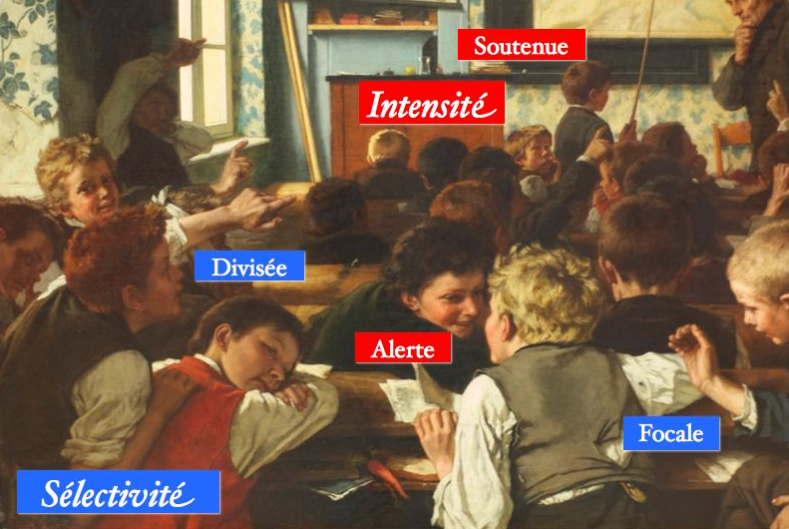
L’attention
Notes:
Le rôle de l'attention
L'attention est nécessaire dans quasiment toutes nos tâches quotidiennes. Elle permet de se concentrer sur le travail en cours, d'intégrer des données, de comprendre des informations, orales ou écrites, et d'émettre des pensées. La capacité de concentration dépend très fortement de changements dans l'environnement de la personne concernée (bruit, stress, soucis, fatigues, pensées interférentes, etc.). Le déplacement de l'attention peut survenir volontairement (par exemple porter son regard sur quelque chose) ou automatiquement (un bruit soudain attire l'attention, par exemple).
L'attention est un facteur de l'efficience cognitive qu'il s'agisse de mémoriser, percevoir, ou résoudre des problèmes. Les capacités d'attention peuvent être très fortes, si vous choisissez de vous concentrer sur quelque chose de précis en vous coupant du monde extérieur même si l'environnement proche est extrêmement bruyant, comme peuvent le faire des personnes travaillant en open space ou bureaux ouverts. On peut aussi partager son attention entre plusieurs activités. Par exemple, on peut conduire et tenir une conversation avec un passager. Néanmoins, lorsque l'attention est divisée entre plusieurs tâches, elle nécessite plus de ressources cérébrales. L'avancée en âge s'accompagne d'une baisse des ressources de l'attention, et d'une plus grande sensibilité aux interférences, ce qui a pour effet de diminuer l'efficacité des personnes âgées sur des tâches multiples simultanées.
L'attention est également le processus cérébral utilisé dans l'apprentissage. C'est logique : si vous apprenez quelque chose, vous devez vous concentrer sur ce que les experts ou les professeurs vous disent, ou porter votre attention sur le livre que vous êtes en train de lire, de manière à ce que son contenu et les connaissances qu'il contient soient mémorisées. Sans l'attention portée à un nouveau contenu, pas de mémorisation ni de maîtrise du sujet.
Vous est-il déjà arrivé d'éprouver des difficultés à rester concentré durant un long discours ou une présentation, ou à résoudre un problème lorsque trop de choses se passaient autour de vous ? Cela nous est arrivé à tous. Personne ne peut rester parfaitement concentré pendant un long moment, c'est physiquement impossible. Et pourtant, bien qu'il n'existe aucun moyen de ne pas s'endormir au milieu d'un spectacle ennuyeux, il est possible d'améliorer ses capacités d'attention et de concentration. Et cela, SBT Pro peut vous le prouver. En pratiquant des exercices d'attention et de concentration, il est possible d'améliorer ces capacités, comme toutes les autres. C'est précisément ce que vous trouverez dans le programme SBT Pro: de nombreux exercices comprenant chacun de multiples niveaux de difficulté, conçus scientifiquement pour vous aider à améliorer votre attention et vos capacités de concentration.
Pour profiter pleinement des bienfaits de ces exercices, nous vous recommandons de les faire dans un endroit calme et silencieux ou vous risquez peu d'être dérangé. Portez leur une attention maximale. Quoique vous fassiez, ne vous précipitez pas, et ne faites pas tout d'un coup ! Au fur et à mesure des exercices, si vous sentez votre concentration se déplacer de manière significative, arrêtez, faites autre chose, et revenez-y plus tard. Essayez également d'anticiper sur votre fatigue. Elle ne vaut rien à vos cellules cérébrales.
Attention : trouver le programme le plus adapté
Améliorer et augmenter ses capacités attentionnelles
Il est très clair que les différentes formes d'attention sont essentielles à notre vie quotidienne et à notre bien-être et donc elles peuvent toutes bénéficier d'un entrainement rigoureux. C'est exactement le genre d'entrainement que SBT Pro propose et grâce à la grande variété d'exercices et aux niveaux de difficulté, vous serez bientôt en mesure de booster votre attention et vos capacités de concentration !
Nous sommes tous passés par ces situations où il est impossible de se concentrer sur la tâche en cours, où l'attention se met à divaguer, ou même où l'on se surprend à rêvasser alors que quelque chose d'autre est en train de se passer, auquel nous devrions payer attention. Pourquoi cela arrive t-il ? Que sont l'"attention" et la "concentration" exactement, et comment fonctionnent-elles ? Comment pouvons-nous les améliorer ?
Attention et concentration
Les termes attention et concentration sont souvent utilisés de manière interchangeable, mais font-ils référence à la même chose ? Etonnamment, la réponse est non. Bien que l'attention et la concentration soient interdépendantes et complémentaires, les mécanismes de chaque processus présentent de vraies différences.
L'attention se base sur les récepteurs sensoriels du cerveau qui gèrent l'audition, la vue, l'odorat, le toucher et le goût. L'attention correspond à la manière dont le cerveau gère un événement extérieur (un son, une image, une odeur) ou interne (une pensée ou un sentiment) puis porte et maintient cet événement à un certain niveau de conscience. Par exemple, si vous voyez quelqu'un sur scène et que vous l'entendez chanter une chanson qui vous rappelle votre enfance, vous y portez attention.
D'un autre côté, la concentration est un processus qui nécessite cette conscience à un niveau bien plus élevé. Son rôle est de faire abstraction de toutes les données non pertinentes afin de faire barrage par exemple, à tous les bruits indésirables (quelqu'un ouvre un sachet de bonbons au cinéma) qui vont vous empêcher d'écouter les paroles d'un film. Elle peut donc réduire dramatiquement la largeur de champ d'attention nécessaire à une situation donnée. Se concentrer est un acte volontaire, qui maintient l'attention à son plus haut niveau. Ces processus sont interdépendants : plus vous êtes concentré sur quelque chose, moins vous êtes conscient de ce qui se passe autour de vous; inversement, si vous êtes très conscient de tout ce qui se passe autour de vous, vous allez trouver très difficile de vous concentrer sur quelque chose en particulier.
Les différentes composantes de l'attention
L'attention est une fonction cognitive complexe et représente un concept central en neuropsychologie et psychologie cognitive. Et c'est bien normal, car elle est indispensable à l'ensemble de l'activité cognitive d'un individu. Mais nous allons voir que différentes composantes attentionnelles peuvent être caractérisées.
L'attention sélective ou focalisée
A chaque instant, un nombre plus ou moins important d'informations de notre environnement se présente à nos systèmes sensoriels (sons, odeurs…). Or il est impossible de traiter en détail toutes ces informations simultanément. Elles entrent donc en compétition. L'attention sélective, ou attention focalisée, sélectionne, parmi toutes ces informations, celles à traiter prioritairement, en fonction de leur pertinence pour l'action ou par rapport à nos attentes. L'attention sélective permet alors de se focaliser sur un élément particulier en se coupant mentalement des autres éléments non pertinents, sans qu'il soit nécessaire pour autant de s'isoler physiquement. Elle est donc indispensable à l'action et au fonctionnement cognitif en général. C'est elle qui permet, par exemple, à notre système visuel, non plus seulement de traiter et d'analyser de façon automatique un objet d'une scène visuelle, mais également de le percevoir consciemment. L'attention sélective se manifeste alors physiquement par une orientation du regard, voire de la tête et du tronc, vers l'information pertinente.
Avoir une bonne attention sélective implique de savoir inhiber les informations inutiles, en résistant aux interférences qu'elles peuvent produire. Chez les personnes souffrant de distractibilité excessive, l'attention est trop facilement attirée par des éléments de l'environnement non pertinents. Elles doivent donc essayer de réduire le nombre de stimulations environnementales en s'aménageant un environnement spécifique (par exemple, sur le plan auditif, être dans un environnement calme pour réduire les stimulations auditives). Les exercices où il s'agit de trouver un élément cible ou intrus parmi d'autres éléments distracteurs permettent d'évaluer cette forme d'attention. Sur le plan de l'évolution, le développement de l'attention auditive serait beaucoup plus précoce que celui de l'attention visuelle, car il commencerait déjà au cours de la vie intra-utérine d'un individu.
L'attention divisée ou partagée
La capacité à diviser son attention, c'est-à-dire à partager son attention entre plusieurs activités, est essentielle à la réalisation simultanée de plusieurs tâches. Cela nécessite de répartir logiquement ses ressources attentionnelles en fonction des exigences de chaque activité. Des situations routinières de double tâche, telles que conduire sur un trajet familier tout en tenant une conversation, requièrent peu de ressources attentionnelles. Il en est de même lorsqu'il s'agit d'activités pour lesquelles on a un grand niveau d'expertise. En revanche, face à des situations non routinières (ou activités pour lesquelles on a un faible niveau d'expertise), telle que conduire et tenir une conversation avec son passager alors que l'on se trouve dans une ville nouvelle et que l'on cherche à se rendre en un lieu précis, l'allocation de ressources attentionnelles est supérieure et plus délicate à planifier et à mettre en place. De la même manière, plus le nombre d'informations sur lesquelles l'attention doit porter simultanément est grand, plus important sera le besoin en ressources attentionnelles.
L'attention soutenue, la vigilance
L'attention soutenue intervient lorsque nous devons maintenir notre attention sur une longue durée et de façon continue. Elle est donc particulièrement impliquée dans les activités où il y a un flux continuel, rapide et important d'informations à traiter, telles que la conduite automobile, qui nécessite un traitement actif de la part de l'individu. Elle est pour cela différente de la vigilance, qui n'implique pas de traitement actif continu de la part du sujet mais correspond à un état de maintien de l'attention à un niveau suffisant pour être capable de réagir à de rares événements, qui peuvent survenir de façon impromptue au cours d'une activité monotone de longue durée. Ainsi, la pêche, par exemple, nécessite de la vigilance, puisque le pêcheur doit réagir de façon adéquate dès que le poisson mord à l'hameçon.
L'alerte attentionnelle
L'attention est fortement dépendante de ce qui se passe dans notre environnement (facteurs externes), mais aussi de facteurs internes tels que la motivation, les priorités, l'intérêt porté à une activité. L'alerte attentionnelle permet de gérer ces différents facteurs.
L'alerte dite tonique, appelée aussi éveil, plus présente durant la première partie de la journée, se combine avec l'attention soutenue pour permettre à l'individu de s'engager dans la réalisation d'activités impliquant un traitement actif et de longue durée. – L'alerte phasique est un changement brutal et temporaire de l'éveil suite à un événement intervenant dans l'environnement (une personne entrant dans la pièce, un bruit à l'extérieur…). Cet événement va désengager l'individu de l'activité en cours en captant son attention pour une durée plus ou moins longue, en fonction de la nature de cet événement. Si l'événement n'a pas d'importance et ne revêt aucun caractère prioritaire pour l'individu, ce dernier pourra le négliger grâce à des mécanismes d'inhibition et se réengager dans l'activité précédente.
La capacité à facilement engager, désengager, réengager son attention est liée à une bonne flexibilité attentionnelle, indispensable dans les cas où il faut traiter alternativement des informations et donc passer d'une source d'informations à une autre. Apprendre à contrôler son attention est donc un enjeu essentiel pour chacun.
Les troubles de l'attention
Des aspects de l'attention peuvent être altérés par des facteurs tels que la fatigue, le stress, l'alcool et les drogues.
Voici les principales causes de troubles de l'attention.
Le vieillissement
Souvent, le vieillissement provoque un ralentissement général de la vitesse de traitement des informations, ce qui entraîne une diminution des capacités d'attention sélective. Les recherches ont notamment montré que la capacité à résister aux interférences était particulièrement affectée chez les personnes âgées, qui sont de ce fait moins efficaces dans les situations de double tâche. Ainsi, en général, un jeune de 20 ans n'aura aucun problème à étudier avec de la musique de fond, mais cela sera moins évident pour une personne de plus de 60 ans.
L'hyperactivité
Certains individus sont hyperactifs ou souffrent de troubles de déficit de l'attention (TDA/H). Cela se manifeste notamment par un déficit de la flexibilité attentionnelle : l'individu se désengage trop facilement de l'activité en cours à cause d'événements interférents intérieurs (ses propres pensées) ou extérieurs (bruits, odeurs, événements visuels). à cause d'un mauvais fonctionnement de ses mécanismes d'inhibition, il peine à écarter l'information non pertinente et à se réengager dans son activité, étant sans cesse attiré par les stimulations diverses. Il est nécessaire d'apprendre à ces individus (en général des enfants) à développer, dès leur plus jeune âge, leurs capacités d'attention et de concentration de manière autonome et durable. De récentes recherches canadiennes montrent le bienfait de séances d'entraînement cognitif régulières sur ces problèmes de concentration.
Problèmes d'engagement, désengagement, réengagement de l'attention
Des troubles peuvent apparaître à chacun de ces trois niveaux d'engagement, désengagement, réengagement de l'attention. – Les individus qui souffrent de troubles de l'engagement ne parviennent pas à engager leur attention dans une activité, même si cette dernière leur plaît, et donnent alors souvent, à tort, l'impression de ne s'intéresser à rien. – Des problèmes de désengagement entraînent une persévération, une focalisation excessive (qui peut paraître obsessionnelle vue de l'extérieur) d'un individu sur une activité ou une chose donnée. Les personnes souffrant d'acouphène, par exemple, ne parviennent pas à inhiber le bourdonnement continuel qu'ils entendent dans leurs oreilles ou dans leur tête.
L'individu qui présente des problèmes de réengagement a du mal à réengager son attention sur l'activité en cours, lorsqu'elle a été interrompue par un événement interférent, même si cet événement n'est pas pertinent.
Le traumatisme crânien
A la suite d'un traumatisme crânien sévère, il est très fréquent d'observer des troubles de l'attention et/ou de la mémoire, qui induisent généralement un ralentissement global du traitement de l'information. Des études montrent spécifiquement un déficit de l'attention divisée chez les patients atteints ; en revanche, les capacités d'attention focalisée sont relativement préservées (bonne résistance aux interférences). L'une des méthodes de rééducation de l'attention divisée consiste à faire réaliser au patient deux tâches en même temps.
Au départ, les tâches sont très simples (taper du pied tout en récitant l'alphabet), mais se complexifient petit à petit (conduire sur un simulateur tout en téléphonant).
L'orientation de l'attention : processus automatique ou contrôlé ?
On l'aura compris grâce à la présentation des diverses formes d'attention, l'orientation de l'attention est tantôt automatique et tantôt contrôlée. Elle est automatique (c'est-à-dire rapide et non accessible à la conscience) lorsque l'attention est guidée par une stimulation externe. On parle d'attention exogène. Dans d'autres cas, l'orientation de l'attention peut se faire de manière contrôlée/ volontaire, c'est-à-dire que l'attention est guidée par le sujet. Par processus contrôlé, on entend un processus lent, accessible en partie à la conscience et consommateur en ressources attentionnelles. On parle alors d'attention endogène. Ainsi, par exemple, l'orientation exogène est impliquée lorsqu'un éclair dans le ciel attire l'attention d'une personne.
Quant à l'orientation endogène, elle intervient lorsqu'une personne oriente de façon contrôlée son attention vers le ciel, à la recherche d'une constellation, par exemple. Un travail intéressant est de développer la capacité à placer sous contrôle des processus automatiques. En neuropsychologie, un exercice de ce type est le test de STROOP. Il consiste à lire le plus rapidement possible à voix haute le mot BLEU, JAUNE, ORANGE… écrit dans une police de couleur différente, ou à donner la couleur d'impression de ces mots, sachant que cette couleur d'impression peut être différente ou non du nom de couleur. Ainsi, pour une tâche de désignation de la couleur d'impression, face à JAUNE écrit en bleu, le processus automatique serait d'accéder automatiquement à la lecture et donc au sens du mot et à répondre « jaune » plutôt que « bleu ». Mais cet exercice va justement nous entraîner à placer sous contrôle ce processus automatique et à inhiber ainsi la réponse « jaune » pour laisser place à la réponse « bleu »

Slide 110
L’attention
Quand l’homme « porte attention » à un stimulus, il le perçoit.
Quand il y fait attention et le perçoit, il le mémorise.
Quand il y fait attention, le perçoit, le mémorise, il l’apprend.
Quand il y fait attention, le perçoit, le mémorise, l’apprend, il peut agir dessus de façon délibérée et préméditée…
Le traitement de l’information
Notes:
Le rôle de l'attention
L'attention est nécessaire dans quasiment toutes nos tâches quotidiennes. Elle permet de se concentrer sur le travail en cours, d'intégrer des données, de comprendre des informations, orales ou écrites, et d'émettre des pensées. La capacité de concentration dépend très fortement de changements dans l'environnement de la personne concernée (bruit, stress, soucis, fatigues, pensées interférentes, etc.). Le déplacement de l'attention peut survenir volontairement (par exemple porter son regard sur quelque chose) ou automatiquement (un bruit soudain attire l'attention, par exemple).
L'attention est un facteur de l'efficience cognitive qu'il s'agisse de mémoriser, percevoir, ou résoudre des problèmes. Les capacités d'attention peuvent être très fortes, si vous choisissez de vous concentrer sur quelque chose de précis en vous coupant du monde extérieur même si l'environnement proche est extrêmement bruyant, comme peuvent le faire des personnes travaillant en open space ou bureaux ouverts. On peut aussi partager son attention entre plusieurs activités. Par exemple, on peut conduire et tenir une conversation avec un passager. Néanmoins, lorsque l'attention est divisée entre plusieurs tâches, elle nécessite plus de ressources cérébrales. L'avancée en âge s'accompagne d'une baisse des ressources de l'attention, et d'une plus grande sensibilité aux interférences, ce qui a pour effet de diminuer l'efficacité des personnes âgées sur des tâches multiples simultanées.
L'attention est également le processus cérébral utilisé dans l'apprentissage. C'est logique : si vous apprenez quelque chose, vous devez vous concentrer sur ce que les experts ou les professeurs vous disent, ou porter votre attention sur le livre que vous êtes en train de lire, de manière à ce que son contenu et les connaissances qu'il contient soient mémorisées. Sans l'attention portée à un nouveau contenu, pas de mémorisation ni de maîtrise du sujet.
Vous est-il déjà arrivé d'éprouver des difficultés à rester concentré durant un long discours ou une présentation, ou à résoudre un problème lorsque trop de choses se passaient autour de vous ? Cela nous est arrivé à tous. Personne ne peut rester parfaitement concentré pendant un long moment, c'est physiquement impossible. Et pourtant, bien qu'il n'existe aucun moyen de ne pas s'endormir au milieu d'un spectacle ennuyeux, il est possible d'améliorer ses capacités d'attention et de concentration. Et cela, SBT Pro peut vous le prouver. En pratiquant des exercices d'attention et de concentration, il est possible d'améliorer ces capacités, comme toutes les autres. C'est précisément ce que vous trouverez dans le programme SBT Pro: de nombreux exercices comprenant chacun de multiples niveaux de difficulté, conçus scientifiquement pour vous aider à améliorer votre attention et vos capacités de concentration.
Pour profiter pleinement des bienfaits de ces exercices, nous vous recommandons de les faire dans un endroit calme et silencieux ou vous risquez peu d'être dérangé. Portez leur une attention maximale. Quoique vous fassiez, ne vous précipitez pas, et ne faites pas tout d'un coup ! Au fur et à mesure des exercices, si vous sentez votre concentration se déplacer de manière significative, arrêtez, faites autre chose, et revenez-y plus tard. Essayez également d'anticiper sur votre fatigue. Elle ne vaut rien à vos cellules cérébrales.
Attention : trouver le programme le plus adapté
Améliorer et augmenter ses capacités attentionnelles
Il est très clair que les différentes formes d'attention sont essentielles à notre vie quotidienne et à notre bien-être et donc elles peuvent toutes bénéficier d'un entrainement rigoureux. C'est exactement le genre d'entrainement que SBT Pro propose et grâce à la grande variété d'exercices et aux niveaux de difficulté, vous serez bientôt en mesure de booster votre attention et vos capacités de concentration !
Nous sommes tous passés par ces situations où il est impossible de se concentrer sur la tâche en cours, où l'attention se met à divaguer, ou même où l'on se surprend à rêvasser alors que quelque chose d'autre est en train de se passer, auquel nous devrions payer attention. Pourquoi cela arrive t-il ? Que sont l'"attention" et la "concentration" exactement, et comment fonctionnent-elles ? Comment pouvons-nous les améliorer ?
Attention et concentration
Les termes attention et concentration sont souvent utilisés de manière interchangeable, mais font-ils référence à la même chose ? Etonnamment, la réponse est non. Bien que l'attention et la concentration soient interdépendantes et complémentaires, les mécanismes de chaque processus présentent de vraies différences.
L'attention se base sur les récepteurs sensoriels du cerveau qui gèrent l'audition, la vue, l'odorat, le toucher et le goût. L'attention correspond à la manière dont le cerveau gère un événement extérieur (un son, une image, une odeur) ou interne (une pensée ou un sentiment) puis porte et maintient cet événement à un certain niveau de conscience. Par exemple, si vous voyez quelqu'un sur scène et que vous l'entendez chanter une chanson qui vous rappelle votre enfance, vous y portez attention.
D'un autre côté, la concentration est un processus qui nécessite cette conscience à un niveau bien plus élevé. Son rôle est de faire abstraction de toutes les données non pertinentes afin de faire barrage par exemple, à tous les bruits indésirables (quelqu'un ouvre un sachet de bonbons au cinéma) qui vont vous empêcher d'écouter les paroles d'un film. Elle peut donc réduire dramatiquement la largeur de champ d'attention nécessaire à une situation donnée. Se concentrer est un acte volontaire, qui maintient l'attention à son plus haut niveau. Ces processus sont interdépendants : plus vous êtes concentré sur quelque chose, moins vous êtes conscient de ce qui se passe autour de vous; inversement, si vous êtes très conscient de tout ce qui se passe autour de vous, vous allez trouver très difficile de vous concentrer sur quelque chose en particulier.
Les différentes composantes de l'attention
L'attention est une fonction cognitive complexe et représente un concept central en neuropsychologie et psychologie cognitive. Et c'est bien normal, car elle est indispensable à l'ensemble de l'activité cognitive d'un individu. Mais nous allons voir que différentes composantes attentionnelles peuvent être caractérisées.
L'attention sélective ou focalisée
A chaque instant, un nombre plus ou moins important d'informations de notre environnement se présente à nos systèmes sensoriels (sons, odeurs…). Or il est impossible de traiter en détail toutes ces informations simultanément. Elles entrent donc en compétition. L'attention sélective, ou attention focalisée, sélectionne, parmi toutes ces informations, celles à traiter prioritairement, en fonction de leur pertinence pour l'action ou par rapport à nos attentes. L'attention sélective permet alors de se focaliser sur un élément particulier en se coupant mentalement des autres éléments non pertinents, sans qu'il soit nécessaire pour autant de s'isoler physiquement. Elle est donc indispensable à l'action et au fonctionnement cognitif en général. C'est elle qui permet, par exemple, à notre système visuel, non plus seulement de traiter et d'analyser de façon automatique un objet d'une scène visuelle, mais également de le percevoir consciemment. L'attention sélective se manifeste alors physiquement par une orientation du regard, voire de la tête et du tronc, vers l'information pertinente.
Avoir une bonne attention sélective implique de savoir inhiber les informations inutiles, en résistant aux interférences qu'elles peuvent produire. Chez les personnes souffrant de distractibilité excessive, l'attention est trop facilement attirée par des éléments de l'environnement non pertinents. Elles doivent donc essayer de réduire le nombre de stimulations environnementales en s'aménageant un environnement spécifique (par exemple, sur le plan auditif, être dans un environnement calme pour réduire les stimulations auditives). Les exercices où il s'agit de trouver un élément cible ou intrus parmi d'autres éléments distracteurs permettent d'évaluer cette forme d'attention. Sur le plan de l'évolution, le développement de l'attention auditive serait beaucoup plus précoce que celui de l'attention visuelle, car il commencerait déjà au cours de la vie intra-utérine d'un individu.
L'attention divisée ou partagée
La capacité à diviser son attention, c'est-à-dire à partager son attention entre plusieurs activités, est essentielle à la réalisation simultanée de plusieurs tâches. Cela nécessite de répartir logiquement ses ressources attentionnelles en fonction des exigences de chaque activité. Des situations routinières de double tâche, telles que conduire sur un trajet familier tout en tenant une conversation, requièrent peu de ressources attentionnelles. Il en est de même lorsqu'il s'agit d'activités pour lesquelles on a un grand niveau d'expertise. En revanche, face à des situations non routinières (ou activités pour lesquelles on a un faible niveau d'expertise), telle que conduire et tenir une conversation avec son passager alors que l'on se trouve dans une ville nouvelle et que l'on cherche à se rendre en un lieu précis, l'allocation de ressources attentionnelles est supérieure et plus délicate à planifier et à mettre en place. De la même manière, plus le nombre d'informations sur lesquelles l'attention doit porter simultanément est grand, plus important sera le besoin en ressources attentionnelles.
L'attention soutenue, la vigilance
L'attention soutenue intervient lorsque nous devons maintenir notre attention sur une longue durée et de façon continue. Elle est donc particulièrement impliquée dans les activités où il y a un flux continuel, rapide et important d'informations à traiter, telles que la conduite automobile, qui nécessite un traitement actif de la part de l'individu. Elle est pour cela différente de la vigilance, qui n'implique pas de traitement actif continu de la part du sujet mais correspond à un état de maintien de l'attention à un niveau suffisant pour être capable de réagir à de rares événements, qui peuvent survenir de façon impromptue au cours d'une activité monotone de longue durée. Ainsi, la pêche, par exemple, nécessite de la vigilance, puisque le pêcheur doit réagir de façon adéquate dès que le poisson mord à l'hameçon.
L'alerte attentionnelle
L'attention est fortement dépendante de ce qui se passe dans notre environnement (facteurs externes), mais aussi de facteurs internes tels que la motivation, les priorités, l'intérêt porté à une activité. L'alerte attentionnelle permet de gérer ces différents facteurs.
L'alerte dite tonique, appelée aussi éveil, plus présente durant la première partie de la journée, se combine avec l'attention soutenue pour permettre à l'individu de s'engager dans la réalisation d'activités impliquant un traitement actif et de longue durée. – L'alerte phasique est un changement brutal et temporaire de l'éveil suite à un événement intervenant dans l'environnement (une personne entrant dans la pièce, un bruit à l'extérieur…). Cet événement va désengager l'individu de l'activité en cours en captant son attention pour une durée plus ou moins longue, en fonction de la nature de cet événement. Si l'événement n'a pas d'importance et ne revêt aucun caractère prioritaire pour l'individu, ce dernier pourra le négliger grâce à des mécanismes d'inhibition et se réengager dans l'activité précédente.
La capacité à facilement engager, désengager, réengager son attention est liée à une bonne flexibilité attentionnelle, indispensable dans les cas où il faut traiter alternativement des informations et donc passer d'une source d'informations à une autre. Apprendre à contrôler son attention est donc un enjeu essentiel pour chacun.
Les troubles de l'attention
Des aspects de l'attention peuvent être altérés par des facteurs tels que la fatigue, le stress, l'alcool et les drogues.
Voici les principales causes de troubles de l'attention.
Le vieillissement
Souvent, le vieillissement provoque un ralentissement général de la vitesse de traitement des informations, ce qui entraîne une diminution des capacités d'attention sélective. Les recherches ont notamment montré que la capacité à résister aux interférences était particulièrement affectée chez les personnes âgées, qui sont de ce fait moins efficaces dans les situations de double tâche. Ainsi, en général, un jeune de 20 ans n'aura aucun problème à étudier avec de la musique de fond, mais cela sera moins évident pour une personne de plus de 60 ans.
L'hyperactivité
Certains individus sont hyperactifs ou souffrent de troubles de déficit de l'attention (TDA/H). Cela se manifeste notamment par un déficit de la flexibilité attentionnelle : l'individu se désengage trop facilement de l'activité en cours à cause d'événements interférents intérieurs (ses propres pensées) ou extérieurs (bruits, odeurs, événements visuels). à cause d'un mauvais fonctionnement de ses mécanismes d'inhibition, il peine à écarter l'information non pertinente et à se réengager dans son activité, étant sans cesse attiré par les stimulations diverses. Il est nécessaire d'apprendre à ces individus (en général des enfants) à développer, dès leur plus jeune âge, leurs capacités d'attention et de concentration de manière autonome et durable. De récentes recherches canadiennes montrent le bienfait de séances d'entraînement cognitif régulières sur ces problèmes de concentration.
Problèmes d'engagement, désengagement, réengagement de l'attention
Des troubles peuvent apparaître à chacun de ces trois niveaux d'engagement, désengagement, réengagement de l'attention. – Les individus qui souffrent de troubles de l'engagement ne parviennent pas à engager leur attention dans une activité, même si cette dernière leur plaît, et donnent alors souvent, à tort, l'impression de ne s'intéresser à rien. – Des problèmes de désengagement entraînent une persévération, une focalisation excessive (qui peut paraître obsessionnelle vue de l'extérieur) d'un individu sur une activité ou une chose donnée. Les personnes souffrant d'acouphène, par exemple, ne parviennent pas à inhiber le bourdonnement continuel qu'ils entendent dans leurs oreilles ou dans leur tête.
L'individu qui présente des problèmes de réengagement a du mal à réengager son attention sur l'activité en cours, lorsqu'elle a été interrompue par un événement interférent, même si cet événement n'est pas pertinent.
Le traumatisme crânien
A la suite d'un traumatisme crânien sévère, il est très fréquent d'observer des troubles de l'attention et/ou de la mémoire, qui induisent généralement un ralentissement global du traitement de l'information. Des études montrent spécifiquement un déficit de l'attention divisée chez les patients atteints ; en revanche, les capacités d'attention focalisée sont relativement préservées (bonne résistance aux interférences). L'une des méthodes de rééducation de l'attention divisée consiste à faire réaliser au patient deux tâches en même temps.
Au départ, les tâches sont très simples (taper du pied tout en récitant l'alphabet), mais se complexifient petit à petit (conduire sur un simulateur tout en téléphonant).
L'orientation de l'attention : processus automatique ou contrôlé ?
On l'aura compris grâce à la présentation des diverses formes d'attention, l'orientation de l'attention est tantôt automatique et tantôt contrôlée. Elle est automatique (c'est-à-dire rapide et non accessible à la conscience) lorsque l'attention est guidée par une stimulation externe. On parle d'attention exogène. Dans d'autres cas, l'orientation de l'attention peut se faire de manière contrôlée/ volontaire, c'est-à-dire que l'attention est guidée par le sujet. Par processus contrôlé, on entend un processus lent, accessible en partie à la conscience et consommateur en ressources attentionnelles. On parle alors d'attention endogène. Ainsi, par exemple, l'orientation exogène est impliquée lorsqu'un éclair dans le ciel attire l'attention d'une personne.
Quant à l'orientation endogène, elle intervient lorsqu'une personne oriente de façon contrôlée son attention vers le ciel, à la recherche d'une constellation, par exemple. Un travail intéressant est de développer la capacité à placer sous contrôle des processus automatiques. En neuropsychologie, un exercice de ce type est le test de STROOP. Il consiste à lire le plus rapidement possible à voix haute le mot BLEU, JAUNE, ORANGE… écrit dans une police de couleur différente, ou à donner la couleur d'impression de ces mots, sachant que cette couleur d'impression peut être différente ou non du nom de couleur. Ainsi, pour une tâche de désignation de la couleur d'impression, face à JAUNE écrit en bleu, le processus automatique serait d'accéder automatiquement à la lecture et donc au sens du mot et à répondre « jaune » plutôt que « bleu ». Mais cet exercice va justement nous entraîner à placer sous contrôle ce processus automatique et à inhiber ainsi la réponse « jaune » pour laisser place à la réponse « bleu »

Slide 111

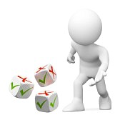

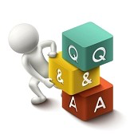
L’attention
Percevoir
Penser
Apprendre
Décider
Agir
Gérer notre attention
Le traitement de l’information
Notes:
Le rôle de l'attention
L'attention est nécessaire dans quasiment toutes nos tâches quotidiennes. Elle permet de se concentrer sur le travail en cours, d'intégrer des données, de comprendre des informations, orales ou écrites, et d'émettre des pensées. La capacité de concentration dépend très fortement de changements dans l'environnement de la personne concernée (bruit, stress, soucis, fatigues, pensées interférentes, etc.). Le déplacement de l'attention peut survenir volontairement (par exemple porter son regard sur quelque chose) ou automatiquement (un bruit soudain attire l'attention, par exemple).
L'attention est un facteur de l'efficience cognitive qu'il s'agisse de mémoriser, percevoir, ou résoudre des problèmes. Les capacités d'attention peuvent être très fortes, si vous choisissez de vous concentrer sur quelque chose de précis en vous coupant du monde extérieur même si l'environnement proche est extrêmement bruyant, comme peuvent le faire des personnes travaillant en open space ou bureaux ouverts. On peut aussi partager son attention entre plusieurs activités. Par exemple, on peut conduire et tenir une conversation avec un passager. Néanmoins, lorsque l'attention est divisée entre plusieurs tâches, elle nécessite plus de ressources cérébrales. L'avancée en âge s'accompagne d'une baisse des ressources de l'attention, et d'une plus grande sensibilité aux interférences, ce qui a pour effet de diminuer l'efficacité des personnes âgées sur des tâches multiples simultanées.
L'attention est également le processus cérébral utilisé dans l'apprentissage. C'est logique : si vous apprenez quelque chose, vous devez vous concentrer sur ce que les experts ou les professeurs vous disent, ou porter votre attention sur le livre que vous êtes en train de lire, de manière à ce que son contenu et les connaissances qu'il contient soient mémorisées. Sans l'attention portée à un nouveau contenu, pas de mémorisation ni de maîtrise du sujet.
Vous est-il déjà arrivé d'éprouver des difficultés à rester concentré durant un long discours ou une présentation, ou à résoudre un problème lorsque trop de choses se passaient autour de vous ? Cela nous est arrivé à tous. Personne ne peut rester parfaitement concentré pendant un long moment, c'est physiquement impossible. Et pourtant, bien qu'il n'existe aucun moyen de ne pas s'endormir au milieu d'un spectacle ennuyeux, il est possible d'améliorer ses capacités d'attention et de concentration. Et cela, SBT Pro peut vous le prouver. En pratiquant des exercices d'attention et de concentration, il est possible d'améliorer ces capacités, comme toutes les autres. C'est précisément ce que vous trouverez dans le programme SBT Pro: de nombreux exercices comprenant chacun de multiples niveaux de difficulté, conçus scientifiquement pour vous aider à améliorer votre attention et vos capacités de concentration.
Pour profiter pleinement des bienfaits de ces exercices, nous vous recommandons de les faire dans un endroit calme et silencieux ou vous risquez peu d'être dérangé. Portez leur une attention maximale. Quoique vous fassiez, ne vous précipitez pas, et ne faites pas tout d'un coup ! Au fur et à mesure des exercices, si vous sentez votre concentration se déplacer de manière significative, arrêtez, faites autre chose, et revenez-y plus tard. Essayez également d'anticiper sur votre fatigue. Elle ne vaut rien à vos cellules cérébrales.
Attention : trouver le programme le plus adapté
Améliorer et augmenter ses capacités attentionnelles
Il est très clair que les différentes formes d'attention sont essentielles à notre vie quotidienne et à notre bien-être et donc elles peuvent toutes bénéficier d'un entrainement rigoureux. C'est exactement le genre d'entrainement que SBT Pro propose et grâce à la grande variété d'exercices et aux niveaux de difficulté, vous serez bientôt en mesure de booster votre attention et vos capacités de concentration !
Nous sommes tous passés par ces situations où il est impossible de se concentrer sur la tâche en cours, où l'attention se met à divaguer, ou même où l'on se surprend à rêvasser alors que quelque chose d'autre est en train de se passer, auquel nous devrions payer attention. Pourquoi cela arrive t-il ? Que sont l'"attention" et la "concentration" exactement, et comment fonctionnent-elles ? Comment pouvons-nous les améliorer ?
Attention et concentration
Les termes attention et concentration sont souvent utilisés de manière interchangeable, mais font-ils référence à la même chose ? Etonnamment, la réponse est non. Bien que l'attention et la concentration soient interdépendantes et complémentaires, les mécanismes de chaque processus présentent de vraies différences.
L'attention se base sur les récepteurs sensoriels du cerveau qui gèrent l'audition, la vue, l'odorat, le toucher et le goût. L'attention correspond à la manière dont le cerveau gère un événement extérieur (un son, une image, une odeur) ou interne (une pensée ou un sentiment) puis porte et maintient cet événement à un certain niveau de conscience. Par exemple, si vous voyez quelqu'un sur scène et que vous l'entendez chanter une chanson qui vous rappelle votre enfance, vous y portez attention.
D'un autre côté, la concentration est un processus qui nécessite cette conscience à un niveau bien plus élevé. Son rôle est de faire abstraction de toutes les données non pertinentes afin de faire barrage par exemple, à tous les bruits indésirables (quelqu'un ouvre un sachet de bonbons au cinéma) qui vont vous empêcher d'écouter les paroles d'un film. Elle peut donc réduire dramatiquement la largeur de champ d'attention nécessaire à une situation donnée. Se concentrer est un acte volontaire, qui maintient l'attention à son plus haut niveau. Ces processus sont interdépendants : plus vous êtes concentré sur quelque chose, moins vous êtes conscient de ce qui se passe autour de vous; inversement, si vous êtes très conscient de tout ce qui se passe autour de vous, vous allez trouver très difficile de vous concentrer sur quelque chose en particulier.
Les différentes composantes de l'attention
L'attention est une fonction cognitive complexe et représente un concept central en neuropsychologie et psychologie cognitive. Et c'est bien normal, car elle est indispensable à l'ensemble de l'activité cognitive d'un individu. Mais nous allons voir que différentes composantes attentionnelles peuvent être caractérisées.
L'attention sélective ou focalisée
A chaque instant, un nombre plus ou moins important d'informations de notre environnement se présente à nos systèmes sensoriels (sons, odeurs…). Or il est impossible de traiter en détail toutes ces informations simultanément. Elles entrent donc en compétition. L'attention sélective, ou attention focalisée, sélectionne, parmi toutes ces informations, celles à traiter prioritairement, en fonction de leur pertinence pour l'action ou par rapport à nos attentes. L'attention sélective permet alors de se focaliser sur un élément particulier en se coupant mentalement des autres éléments non pertinents, sans qu'il soit nécessaire pour autant de s'isoler physiquement. Elle est donc indispensable à l'action et au fonctionnement cognitif en général. C'est elle qui permet, par exemple, à notre système visuel, non plus seulement de traiter et d'analyser de façon automatique un objet d'une scène visuelle, mais également de le percevoir consciemment. L'attention sélective se manifeste alors physiquement par une orientation du regard, voire de la tête et du tronc, vers l'information pertinente.
Avoir une bonne attention sélective implique de savoir inhiber les informations inutiles, en résistant aux interférences qu'elles peuvent produire. Chez les personnes souffrant de distractibilité excessive, l'attention est trop facilement attirée par des éléments de l'environnement non pertinents. Elles doivent donc essayer de réduire le nombre de stimulations environnementales en s'aménageant un environnement spécifique (par exemple, sur le plan auditif, être dans un environnement calme pour réduire les stimulations auditives). Les exercices où il s'agit de trouver un élément cible ou intrus parmi d'autres éléments distracteurs permettent d'évaluer cette forme d'attention. Sur le plan de l'évolution, le développement de l'attention auditive serait beaucoup plus précoce que celui de l'attention visuelle, car il commencerait déjà au cours de la vie intra-utérine d'un individu.
L'attention divisée ou partagée
La capacité à diviser son attention, c'est-à-dire à partager son attention entre plusieurs activités, est essentielle à la réalisation simultanée de plusieurs tâches. Cela nécessite de répartir logiquement ses ressources attentionnelles en fonction des exigences de chaque activité. Des situations routinières de double tâche, telles que conduire sur un trajet familier tout en tenant une conversation, requièrent peu de ressources attentionnelles. Il en est de même lorsqu'il s'agit d'activités pour lesquelles on a un grand niveau d'expertise. En revanche, face à des situations non routinières (ou activités pour lesquelles on a un faible niveau d'expertise), telle que conduire et tenir une conversation avec son passager alors que l'on se trouve dans une ville nouvelle et que l'on cherche à se rendre en un lieu précis, l'allocation de ressources attentionnelles est supérieure et plus délicate à planifier et à mettre en place. De la même manière, plus le nombre d'informations sur lesquelles l'attention doit porter simultanément est grand, plus important sera le besoin en ressources attentionnelles.
L'attention soutenue, la vigilance
L'attention soutenue intervient lorsque nous devons maintenir notre attention sur une longue durée et de façon continue. Elle est donc particulièrement impliquée dans les activités où il y a un flux continuel, rapide et important d'informations à traiter, telles que la conduite automobile, qui nécessite un traitement actif de la part de l'individu. Elle est pour cela différente de la vigilance, qui n'implique pas de traitement actif continu de la part du sujet mais correspond à un état de maintien de l'attention à un niveau suffisant pour être capable de réagir à de rares événements, qui peuvent survenir de façon impromptue au cours d'une activité monotone de longue durée. Ainsi, la pêche, par exemple, nécessite de la vigilance, puisque le pêcheur doit réagir de façon adéquate dès que le poisson mord à l'hameçon.
L'alerte attentionnelle
L'attention est fortement dépendante de ce qui se passe dans notre environnement (facteurs externes), mais aussi de facteurs internes tels que la motivation, les priorités, l'intérêt porté à une activité. L'alerte attentionnelle permet de gérer ces différents facteurs.
L'alerte dite tonique, appelée aussi éveil, plus présente durant la première partie de la journée, se combine avec l'attention soutenue pour permettre à l'individu de s'engager dans la réalisation d'activités impliquant un traitement actif et de longue durée. – L'alerte phasique est un changement brutal et temporaire de l'éveil suite à un événement intervenant dans l'environnement (une personne entrant dans la pièce, un bruit à l'extérieur…). Cet événement va désengager l'individu de l'activité en cours en captant son attention pour une durée plus ou moins longue, en fonction de la nature de cet événement. Si l'événement n'a pas d'importance et ne revêt aucun caractère prioritaire pour l'individu, ce dernier pourra le négliger grâce à des mécanismes d'inhibition et se réengager dans l'activité précédente.
La capacité à facilement engager, désengager, réengager son attention est liée à une bonne flexibilité attentionnelle, indispensable dans les cas où il faut traiter alternativement des informations et donc passer d'une source d'informations à une autre. Apprendre à contrôler son attention est donc un enjeu essentiel pour chacun.
Les troubles de l'attention
Des aspects de l'attention peuvent être altérés par des facteurs tels que la fatigue, le stress, l'alcool et les drogues.
Voici les principales causes de troubles de l'attention.
Le vieillissement
Souvent, le vieillissement provoque un ralentissement général de la vitesse de traitement des informations, ce qui entraîne une diminution des capacités d'attention sélective. Les recherches ont notamment montré que la capacité à résister aux interférences était particulièrement affectée chez les personnes âgées, qui sont de ce fait moins efficaces dans les situations de double tâche. Ainsi, en général, un jeune de 20 ans n'aura aucun problème à étudier avec de la musique de fond, mais cela sera moins évident pour une personne de plus de 60 ans.
L'hyperactivité
Certains individus sont hyperactifs ou souffrent de troubles de déficit de l'attention (TDA/H). Cela se manifeste notamment par un déficit de la flexibilité attentionnelle : l'individu se désengage trop facilement de l'activité en cours à cause d'événements interférents intérieurs (ses propres pensées) ou extérieurs (bruits, odeurs, événements visuels). à cause d'un mauvais fonctionnement de ses mécanismes d'inhibition, il peine à écarter l'information non pertinente et à se réengager dans son activité, étant sans cesse attiré par les stimulations diverses. Il est nécessaire d'apprendre à ces individus (en général des enfants) à développer, dès leur plus jeune âge, leurs capacités d'attention et de concentration de manière autonome et durable. De récentes recherches canadiennes montrent le bienfait de séances d'entraînement cognitif régulières sur ces problèmes de concentration.
Problèmes d'engagement, désengagement, réengagement de l'attention
Des troubles peuvent apparaître à chacun de ces trois niveaux d'engagement, désengagement, réengagement de l'attention. – Les individus qui souffrent de troubles de l'engagement ne parviennent pas à engager leur attention dans une activité, même si cette dernière leur plaît, et donnent alors souvent, à tort, l'impression de ne s'intéresser à rien. – Des problèmes de désengagement entraînent une persévération, une focalisation excessive (qui peut paraître obsessionnelle vue de l'extérieur) d'un individu sur une activité ou une chose donnée. Les personnes souffrant d'acouphène, par exemple, ne parviennent pas à inhiber le bourdonnement continuel qu'ils entendent dans leurs oreilles ou dans leur tête.
L'individu qui présente des problèmes de réengagement a du mal à réengager son attention sur l'activité en cours, lorsqu'elle a été interrompue par un événement interférent, même si cet événement n'est pas pertinent.
Le traumatisme crânien
A la suite d'un traumatisme crânien sévère, il est très fréquent d'observer des troubles de l'attention et/ou de la mémoire, qui induisent généralement un ralentissement global du traitement de l'information. Des études montrent spécifiquement un déficit de l'attention divisée chez les patients atteints ; en revanche, les capacités d'attention focalisée sont relativement préservées (bonne résistance aux interférences). L'une des méthodes de rééducation de l'attention divisée consiste à faire réaliser au patient deux tâches en même temps.
Au départ, les tâches sont très simples (taper du pied tout en récitant l'alphabet), mais se complexifient petit à petit (conduire sur un simulateur tout en téléphonant).
L'orientation de l'attention : processus automatique ou contrôlé ?
On l'aura compris grâce à la présentation des diverses formes d'attention, l'orientation de l'attention est tantôt automatique et tantôt contrôlée. Elle est automatique (c'est-à-dire rapide et non accessible à la conscience) lorsque l'attention est guidée par une stimulation externe. On parle d'attention exogène. Dans d'autres cas, l'orientation de l'attention peut se faire de manière contrôlée/ volontaire, c'est-à-dire que l'attention est guidée par le sujet. Par processus contrôlé, on entend un processus lent, accessible en partie à la conscience et consommateur en ressources attentionnelles. On parle alors d'attention endogène. Ainsi, par exemple, l'orientation exogène est impliquée lorsqu'un éclair dans le ciel attire l'attention d'une personne.
Quant à l'orientation endogène, elle intervient lorsqu'une personne oriente de façon contrôlée son attention vers le ciel, à la recherche d'une constellation, par exemple. Un travail intéressant est de développer la capacité à placer sous contrôle des processus automatiques. En neuropsychologie, un exercice de ce type est le test de STROOP. Il consiste à lire le plus rapidement possible à voix haute le mot BLEU, JAUNE, ORANGE… écrit dans une police de couleur différente, ou à donner la couleur d'impression de ces mots, sachant que cette couleur d'impression peut être différente ou non du nom de couleur. Ainsi, pour une tâche de désignation de la couleur d'impression, face à JAUNE écrit en bleu, le processus automatique serait d'accéder automatiquement à la lecture et donc au sens du mot et à répondre « jaune » plutôt que « bleu ». Mais cet exercice va justement nous entraîner à placer sous contrôle ce processus automatique et à inhiber ainsi la réponse « jaune » pour laisser place à la réponse « bleu »

Slide 112
L’attention
C’est donc l’application volontaire de ses ressources cognitives à un objet d’intérêt du moment.
Cependant, beaucoup de traitements cognitifs s’effectuent sans attention (comportements mécanisés, automatisés) et autorisent un certain parallélisme de faits dans les activités cognitives.
Le traitement de l’information
Notes:
Le rôle de l'attention
L'attention est nécessaire dans quasiment toutes nos tâches quotidiennes. Elle permet de se concentrer sur le travail en cours, d'intégrer des données, de comprendre des informations, orales ou écrites, et d'émettre des pensées. La capacité de concentration dépend très fortement de changements dans l'environnement de la personne concernée (bruit, stress, soucis, fatigues, pensées interférentes, etc.). Le déplacement de l'attention peut survenir volontairement (par exemple porter son regard sur quelque chose) ou automatiquement (un bruit soudain attire l'attention, par exemple).
L'attention est un facteur de l'efficience cognitive qu'il s'agisse de mémoriser, percevoir, ou résoudre des problèmes. Les capacités d'attention peuvent être très fortes, si vous choisissez de vous concentrer sur quelque chose de précis en vous coupant du monde extérieur même si l'environnement proche est extrêmement bruyant, comme peuvent le faire des personnes travaillant en open space ou bureaux ouverts. On peut aussi partager son attention entre plusieurs activités. Par exemple, on peut conduire et tenir une conversation avec un passager. Néanmoins, lorsque l'attention est divisée entre plusieurs tâches, elle nécessite plus de ressources cérébrales. L'avancée en âge s'accompagne d'une baisse des ressources de l'attention, et d'une plus grande sensibilité aux interférences, ce qui a pour effet de diminuer l'efficacité des personnes âgées sur des tâches multiples simultanées.
L'attention est également le processus cérébral utilisé dans l'apprentissage. C'est logique : si vous apprenez quelque chose, vous devez vous concentrer sur ce que les experts ou les professeurs vous disent, ou porter votre attention sur le livre que vous êtes en train de lire, de manière à ce que son contenu et les connaissances qu'il contient soient mémorisées. Sans l'attention portée à un nouveau contenu, pas de mémorisation ni de maîtrise du sujet.
Vous est-il déjà arrivé d'éprouver des difficultés à rester concentré durant un long discours ou une présentation, ou à résoudre un problème lorsque trop de choses se passaient autour de vous ? Cela nous est arrivé à tous. Personne ne peut rester parfaitement concentré pendant un long moment, c'est physiquement impossible. Et pourtant, bien qu'il n'existe aucun moyen de ne pas s'endormir au milieu d'un spectacle ennuyeux, il est possible d'améliorer ses capacités d'attention et de concentration. Et cela, SBT Pro peut vous le prouver. En pratiquant des exercices d'attention et de concentration, il est possible d'améliorer ces capacités, comme toutes les autres. C'est précisément ce que vous trouverez dans le programme SBT Pro: de nombreux exercices comprenant chacun de multiples niveaux de difficulté, conçus scientifiquement pour vous aider à améliorer votre attention et vos capacités de concentration.
Pour profiter pleinement des bienfaits de ces exercices, nous vous recommandons de les faire dans un endroit calme et silencieux ou vous risquez peu d'être dérangé. Portez leur une attention maximale. Quoique vous fassiez, ne vous précipitez pas, et ne faites pas tout d'un coup ! Au fur et à mesure des exercices, si vous sentez votre concentration se déplacer de manière significative, arrêtez, faites autre chose, et revenez-y plus tard. Essayez également d'anticiper sur votre fatigue. Elle ne vaut rien à vos cellules cérébrales.
Attention : trouver le programme le plus adapté
Améliorer et augmenter ses capacités attentionnelles
Il est très clair que les différentes formes d'attention sont essentielles à notre vie quotidienne et à notre bien-être et donc elles peuvent toutes bénéficier d'un entrainement rigoureux. C'est exactement le genre d'entrainement que SBT Pro propose et grâce à la grande variété d'exercices et aux niveaux de difficulté, vous serez bientôt en mesure de booster votre attention et vos capacités de concentration !
Nous sommes tous passés par ces situations où il est impossible de se concentrer sur la tâche en cours, où l'attention se met à divaguer, ou même où l'on se surprend à rêvasser alors que quelque chose d'autre est en train de se passer, auquel nous devrions payer attention. Pourquoi cela arrive t-il ? Que sont l'"attention" et la "concentration" exactement, et comment fonctionnent-elles ? Comment pouvons-nous les améliorer ?
Attention et concentration
Les termes attention et concentration sont souvent utilisés de manière interchangeable, mais font-ils référence à la même chose ? Etonnamment, la réponse est non. Bien que l'attention et la concentration soient interdépendantes et complémentaires, les mécanismes de chaque processus présentent de vraies différences.
L'attention se base sur les récepteurs sensoriels du cerveau qui gèrent l'audition, la vue, l'odorat, le toucher et le goût. L'attention correspond à la manière dont le cerveau gère un événement extérieur (un son, une image, une odeur) ou interne (une pensée ou un sentiment) puis porte et maintient cet événement à un certain niveau de conscience. Par exemple, si vous voyez quelqu'un sur scène et que vous l'entendez chanter une chanson qui vous rappelle votre enfance, vous y portez attention.
D'un autre côté, la concentration est un processus qui nécessite cette conscience à un niveau bien plus élevé. Son rôle est de faire abstraction de toutes les données non pertinentes afin de faire barrage par exemple, à tous les bruits indésirables (quelqu'un ouvre un sachet de bonbons au cinéma) qui vont vous empêcher d'écouter les paroles d'un film. Elle peut donc réduire dramatiquement la largeur de champ d'attention nécessaire à une situation donnée. Se concentrer est un acte volontaire, qui maintient l'attention à son plus haut niveau. Ces processus sont interdépendants : plus vous êtes concentré sur quelque chose, moins vous êtes conscient de ce qui se passe autour de vous; inversement, si vous êtes très conscient de tout ce qui se passe autour de vous, vous allez trouver très difficile de vous concentrer sur quelque chose en particulier.
Les différentes composantes de l'attention
L'attention est une fonction cognitive complexe et représente un concept central en neuropsychologie et psychologie cognitive. Et c'est bien normal, car elle est indispensable à l'ensemble de l'activité cognitive d'un individu. Mais nous allons voir que différentes composantes attentionnelles peuvent être caractérisées.
L'attention sélective ou focalisée
A chaque instant, un nombre plus ou moins important d'informations de notre environnement se présente à nos systèmes sensoriels (sons, odeurs…). Or il est impossible de traiter en détail toutes ces informations simultanément. Elles entrent donc en compétition. L'attention sélective, ou attention focalisée, sélectionne, parmi toutes ces informations, celles à traiter prioritairement, en fonction de leur pertinence pour l'action ou par rapport à nos attentes. L'attention sélective permet alors de se focaliser sur un élément particulier en se coupant mentalement des autres éléments non pertinents, sans qu'il soit nécessaire pour autant de s'isoler physiquement. Elle est donc indispensable à l'action et au fonctionnement cognitif en général. C'est elle qui permet, par exemple, à notre système visuel, non plus seulement de traiter et d'analyser de façon automatique un objet d'une scène visuelle, mais également de le percevoir consciemment. L'attention sélective se manifeste alors physiquement par une orientation du regard, voire de la tête et du tronc, vers l'information pertinente.
Avoir une bonne attention sélective implique de savoir inhiber les informations inutiles, en résistant aux interférences qu'elles peuvent produire. Chez les personnes souffrant de distractibilité excessive, l'attention est trop facilement attirée par des éléments de l'environnement non pertinents. Elles doivent donc essayer de réduire le nombre de stimulations environnementales en s'aménageant un environnement spécifique (par exemple, sur le plan auditif, être dans un environnement calme pour réduire les stimulations auditives). Les exercices où il s'agit de trouver un élément cible ou intrus parmi d'autres éléments distracteurs permettent d'évaluer cette forme d'attention. Sur le plan de l'évolution, le développement de l'attention auditive serait beaucoup plus précoce que celui de l'attention visuelle, car il commencerait déjà au cours de la vie intra-utérine d'un individu.
L'attention divisée ou partagée
La capacité à diviser son attention, c'est-à-dire à partager son attention entre plusieurs activités, est essentielle à la réalisation simultanée de plusieurs tâches. Cela nécessite de répartir logiquement ses ressources attentionnelles en fonction des exigences de chaque activité. Des situations routinières de double tâche, telles que conduire sur un trajet familier tout en tenant une conversation, requièrent peu de ressources attentionnelles. Il en est de même lorsqu'il s'agit d'activités pour lesquelles on a un grand niveau d'expertise. En revanche, face à des situations non routinières (ou activités pour lesquelles on a un faible niveau d'expertise), telle que conduire et tenir une conversation avec son passager alors que l'on se trouve dans une ville nouvelle et que l'on cherche à se rendre en un lieu précis, l'allocation de ressources attentionnelles est supérieure et plus délicate à planifier et à mettre en place. De la même manière, plus le nombre d'informations sur lesquelles l'attention doit porter simultanément est grand, plus important sera le besoin en ressources attentionnelles.
L'attention soutenue, la vigilance
L'attention soutenue intervient lorsque nous devons maintenir notre attention sur une longue durée et de façon continue. Elle est donc particulièrement impliquée dans les activités où il y a un flux continuel, rapide et important d'informations à traiter, telles que la conduite automobile, qui nécessite un traitement actif de la part de l'individu. Elle est pour cela différente de la vigilance, qui n'implique pas de traitement actif continu de la part du sujet mais correspond à un état de maintien de l'attention à un niveau suffisant pour être capable de réagir à de rares événements, qui peuvent survenir de façon impromptue au cours d'une activité monotone de longue durée. Ainsi, la pêche, par exemple, nécessite de la vigilance, puisque le pêcheur doit réagir de façon adéquate dès que le poisson mord à l'hameçon.
L'alerte attentionnelle
L'attention est fortement dépendante de ce qui se passe dans notre environnement (facteurs externes), mais aussi de facteurs internes tels que la motivation, les priorités, l'intérêt porté à une activité. L'alerte attentionnelle permet de gérer ces différents facteurs.
L'alerte dite tonique, appelée aussi éveil, plus présente durant la première partie de la journée, se combine avec l'attention soutenue pour permettre à l'individu de s'engager dans la réalisation d'activités impliquant un traitement actif et de longue durée. – L'alerte phasique est un changement brutal et temporaire de l'éveil suite à un événement intervenant dans l'environnement (une personne entrant dans la pièce, un bruit à l'extérieur…). Cet événement va désengager l'individu de l'activité en cours en captant son attention pour une durée plus ou moins longue, en fonction de la nature de cet événement. Si l'événement n'a pas d'importance et ne revêt aucun caractère prioritaire pour l'individu, ce dernier pourra le négliger grâce à des mécanismes d'inhibition et se réengager dans l'activité précédente.
La capacité à facilement engager, désengager, réengager son attention est liée à une bonne flexibilité attentionnelle, indispensable dans les cas où il faut traiter alternativement des informations et donc passer d'une source d'informations à une autre. Apprendre à contrôler son attention est donc un enjeu essentiel pour chacun.
Les troubles de l'attention
Des aspects de l'attention peuvent être altérés par des facteurs tels que la fatigue, le stress, l'alcool et les drogues.
Voici les principales causes de troubles de l'attention.
Le vieillissement
Souvent, le vieillissement provoque un ralentissement général de la vitesse de traitement des informations, ce qui entraîne une diminution des capacités d'attention sélective. Les recherches ont notamment montré que la capacité à résister aux interférences était particulièrement affectée chez les personnes âgées, qui sont de ce fait moins efficaces dans les situations de double tâche. Ainsi, en général, un jeune de 20 ans n'aura aucun problème à étudier avec de la musique de fond, mais cela sera moins évident pour une personne de plus de 60 ans.
L'hyperactivité
Certains individus sont hyperactifs ou souffrent de troubles de déficit de l'attention (TDA/H). Cela se manifeste notamment par un déficit de la flexibilité attentionnelle : l'individu se désengage trop facilement de l'activité en cours à cause d'événements interférents intérieurs (ses propres pensées) ou extérieurs (bruits, odeurs, événements visuels). à cause d'un mauvais fonctionnement de ses mécanismes d'inhibition, il peine à écarter l'information non pertinente et à se réengager dans son activité, étant sans cesse attiré par les stimulations diverses. Il est nécessaire d'apprendre à ces individus (en général des enfants) à développer, dès leur plus jeune âge, leurs capacités d'attention et de concentration de manière autonome et durable. De récentes recherches canadiennes montrent le bienfait de séances d'entraînement cognitif régulières sur ces problèmes de concentration.
Problèmes d'engagement, désengagement, réengagement de l'attention
Des troubles peuvent apparaître à chacun de ces trois niveaux d'engagement, désengagement, réengagement de l'attention. – Les individus qui souffrent de troubles de l'engagement ne parviennent pas à engager leur attention dans une activité, même si cette dernière leur plaît, et donnent alors souvent, à tort, l'impression de ne s'intéresser à rien. – Des problèmes de désengagement entraînent une persévération, une focalisation excessive (qui peut paraître obsessionnelle vue de l'extérieur) d'un individu sur une activité ou une chose donnée. Les personnes souffrant d'acouphène, par exemple, ne parviennent pas à inhiber le bourdonnement continuel qu'ils entendent dans leurs oreilles ou dans leur tête.
L'individu qui présente des problèmes de réengagement a du mal à réengager son attention sur l'activité en cours, lorsqu'elle a été interrompue par un événement interférent, même si cet événement n'est pas pertinent.
Le traumatisme crânien
A la suite d'un traumatisme crânien sévère, il est très fréquent d'observer des troubles de l'attention et/ou de la mémoire, qui induisent généralement un ralentissement global du traitement de l'information. Des études montrent spécifiquement un déficit de l'attention divisée chez les patients atteints ; en revanche, les capacités d'attention focalisée sont relativement préservées (bonne résistance aux interférences). L'une des méthodes de rééducation de l'attention divisée consiste à faire réaliser au patient deux tâches en même temps.
Au départ, les tâches sont très simples (taper du pied tout en récitant l'alphabet), mais se complexifient petit à petit (conduire sur un simulateur tout en téléphonant).
L'orientation de l'attention : processus automatique ou contrôlé ?
On l'aura compris grâce à la présentation des diverses formes d'attention, l'orientation de l'attention est tantôt automatique et tantôt contrôlée. Elle est automatique (c'est-à-dire rapide et non accessible à la conscience) lorsque l'attention est guidée par une stimulation externe. On parle d'attention exogène. Dans d'autres cas, l'orientation de l'attention peut se faire de manière contrôlée/ volontaire, c'est-à-dire que l'attention est guidée par le sujet. Par processus contrôlé, on entend un processus lent, accessible en partie à la conscience et consommateur en ressources attentionnelles. On parle alors d'attention endogène. Ainsi, par exemple, l'orientation exogène est impliquée lorsqu'un éclair dans le ciel attire l'attention d'une personne.
Quant à l'orientation endogène, elle intervient lorsqu'une personne oriente de façon contrôlée son attention vers le ciel, à la recherche d'une constellation, par exemple. Un travail intéressant est de développer la capacité à placer sous contrôle des processus automatiques. En neuropsychologie, un exercice de ce type est le test de STROOP. Il consiste à lire le plus rapidement possible à voix haute le mot BLEU, JAUNE, ORANGE… écrit dans une police de couleur différente, ou à donner la couleur d'impression de ces mots, sachant que cette couleur d'impression peut être différente ou non du nom de couleur. Ainsi, pour une tâche de désignation de la couleur d'impression, face à JAUNE écrit en bleu, le processus automatique serait d'accéder automatiquement à la lecture et donc au sens du mot et à répondre « jaune » plutôt que « bleu ». Mais cet exercice va justement nous entraîner à placer sous contrôle ce processus automatique et à inhiber ainsi la réponse « jaune » pour laisser place à la réponse « bleu »

Slide 113
L’attention
L'attention soutenue intervient lorsque nous devons maintenir notre attention sur une longue durée et de façon continue.
Elle est donc particulièrement impliquée dans les activités où il y a un flux continuel, rapide et important d'informations à traiter,
Cependant elle est limitée dans le temps
Le traitement de l’information
Notes:
Le rôle de l'attention
L'attention est nécessaire dans quasiment toutes nos tâches quotidiennes. Elle permet de se concentrer sur le travail en cours, d'intégrer des données, de comprendre des informations, orales ou écrites, et d'émettre des pensées. La capacité de concentration dépend très fortement de changements dans l'environnement de la personne concernée (bruit, stress, soucis, fatigues, pensées interférentes, etc.). Le déplacement de l'attention peut survenir volontairement (par exemple porter son regard sur quelque chose) ou automatiquement (un bruit soudain attire l'attention, par exemple).
L'attention est un facteur de l'efficience cognitive qu'il s'agisse de mémoriser, percevoir, ou résoudre des problèmes. Les capacités d'attention peuvent être très fortes, si vous choisissez de vous concentrer sur quelque chose de précis en vous coupant du monde extérieur même si l'environnement proche est extrêmement bruyant, comme peuvent le faire des personnes travaillant en open space ou bureaux ouverts. On peut aussi partager son attention entre plusieurs activités. Par exemple, on peut conduire et tenir une conversation avec un passager. Néanmoins, lorsque l'attention est divisée entre plusieurs tâches, elle nécessite plus de ressources cérébrales. L'avancée en âge s'accompagne d'une baisse des ressources de l'attention, et d'une plus grande sensibilité aux interférences, ce qui a pour effet de diminuer l'efficacité des personnes âgées sur des tâches multiples simultanées.
L'attention est également le processus cérébral utilisé dans l'apprentissage. C'est logique : si vous apprenez quelque chose, vous devez vous concentrer sur ce que les experts ou les professeurs vous disent, ou porter votre attention sur le livre que vous êtes en train de lire, de manière à ce que son contenu et les connaissances qu'il contient soient mémorisées. Sans l'attention portée à un nouveau contenu, pas de mémorisation ni de maîtrise du sujet.
Vous est-il déjà arrivé d'éprouver des difficultés à rester concentré durant un long discours ou une présentation, ou à résoudre un problème lorsque trop de choses se passaient autour de vous ? Cela nous est arrivé à tous. Personne ne peut rester parfaitement concentré pendant un long moment, c'est physiquement impossible. Et pourtant, bien qu'il n'existe aucun moyen de ne pas s'endormir au milieu d'un spectacle ennuyeux, il est possible d'améliorer ses capacités d'attention et de concentration. Et cela, SBT Pro peut vous le prouver. En pratiquant des exercices d'attention et de concentration, il est possible d'améliorer ces capacités, comme toutes les autres. C'est précisément ce que vous trouverez dans le programme SBT Pro: de nombreux exercices comprenant chacun de multiples niveaux de difficulté, conçus scientifiquement pour vous aider à améliorer votre attention et vos capacités de concentration.
Pour profiter pleinement des bienfaits de ces exercices, nous vous recommandons de les faire dans un endroit calme et silencieux ou vous risquez peu d'être dérangé. Portez leur une attention maximale. Quoique vous fassiez, ne vous précipitez pas, et ne faites pas tout d'un coup ! Au fur et à mesure des exercices, si vous sentez votre concentration se déplacer de manière significative, arrêtez, faites autre chose, et revenez-y plus tard. Essayez également d'anticiper sur votre fatigue. Elle ne vaut rien à vos cellules cérébrales.
Attention : trouver le programme le plus adapté
Améliorer et augmenter ses capacités attentionnelles
Il est très clair que les différentes formes d'attention sont essentielles à notre vie quotidienne et à notre bien-être et donc elles peuvent toutes bénéficier d'un entrainement rigoureux. C'est exactement le genre d'entrainement que SBT Pro propose et grâce à la grande variété d'exercices et aux niveaux de difficulté, vous serez bientôt en mesure de booster votre attention et vos capacités de concentration !
Nous sommes tous passés par ces situations où il est impossible de se concentrer sur la tâche en cours, où l'attention se met à divaguer, ou même où l'on se surprend à rêvasser alors que quelque chose d'autre est en train de se passer, auquel nous devrions payer attention. Pourquoi cela arrive t-il ? Que sont l'"attention" et la "concentration" exactement, et comment fonctionnent-elles ? Comment pouvons-nous les améliorer ?
Attention et concentration
Les termes attention et concentration sont souvent utilisés de manière interchangeable, mais font-ils référence à la même chose ? Etonnamment, la réponse est non. Bien que l'attention et la concentration soient interdépendantes et complémentaires, les mécanismes de chaque processus présentent de vraies différences.
L'attention se base sur les récepteurs sensoriels du cerveau qui gèrent l'audition, la vue, l'odorat, le toucher et le goût. L'attention correspond à la manière dont le cerveau gère un événement extérieur (un son, une image, une odeur) ou interne (une pensée ou un sentiment) puis porte et maintient cet événement à un certain niveau de conscience. Par exemple, si vous voyez quelqu'un sur scène et que vous l'entendez chanter une chanson qui vous rappelle votre enfance, vous y portez attention.
D'un autre côté, la concentration est un processus qui nécessite cette conscience à un niveau bien plus élevé. Son rôle est de faire abstraction de toutes les données non pertinentes afin de faire barrage par exemple, à tous les bruits indésirables (quelqu'un ouvre un sachet de bonbons au cinéma) qui vont vous empêcher d'écouter les paroles d'un film. Elle peut donc réduire dramatiquement la largeur de champ d'attention nécessaire à une situation donnée. Se concentrer est un acte volontaire, qui maintient l'attention à son plus haut niveau. Ces processus sont interdépendants : plus vous êtes concentré sur quelque chose, moins vous êtes conscient de ce qui se passe autour de vous; inversement, si vous êtes très conscient de tout ce qui se passe autour de vous, vous allez trouver très difficile de vous concentrer sur quelque chose en particulier.
Les différentes composantes de l'attention
L'attention est une fonction cognitive complexe et représente un concept central en neuropsychologie et psychologie cognitive. Et c'est bien normal, car elle est indispensable à l'ensemble de l'activité cognitive d'un individu. Mais nous allons voir que différentes composantes attentionnelles peuvent être caractérisées.
L'attention sélective ou focalisée
A chaque instant, un nombre plus ou moins important d'informations de notre environnement se présente à nos systèmes sensoriels (sons, odeurs…). Or il est impossible de traiter en détail toutes ces informations simultanément. Elles entrent donc en compétition. L'attention sélective, ou attention focalisée, sélectionne, parmi toutes ces informations, celles à traiter prioritairement, en fonction de leur pertinence pour l'action ou par rapport à nos attentes. L'attention sélective permet alors de se focaliser sur un élément particulier en se coupant mentalement des autres éléments non pertinents, sans qu'il soit nécessaire pour autant de s'isoler physiquement. Elle est donc indispensable à l'action et au fonctionnement cognitif en général. C'est elle qui permet, par exemple, à notre système visuel, non plus seulement de traiter et d'analyser de façon automatique un objet d'une scène visuelle, mais également de le percevoir consciemment. L'attention sélective se manifeste alors physiquement par une orientation du regard, voire de la tête et du tronc, vers l'information pertinente.
Avoir une bonne attention sélective implique de savoir inhiber les informations inutiles, en résistant aux interférences qu'elles peuvent produire. Chez les personnes souffrant de distractibilité excessive, l'attention est trop facilement attirée par des éléments de l'environnement non pertinents. Elles doivent donc essayer de réduire le nombre de stimulations environnementales en s'aménageant un environnement spécifique (par exemple, sur le plan auditif, être dans un environnement calme pour réduire les stimulations auditives). Les exercices où il s'agit de trouver un élément cible ou intrus parmi d'autres éléments distracteurs permettent d'évaluer cette forme d'attention. Sur le plan de l'évolution, le développement de l'attention auditive serait beaucoup plus précoce que celui de l'attention visuelle, car il commencerait déjà au cours de la vie intra-utérine d'un individu.
L'attention divisée ou partagée
La capacité à diviser son attention, c'est-à-dire à partager son attention entre plusieurs activités, est essentielle à la réalisation simultanée de plusieurs tâches. Cela nécessite de répartir logiquement ses ressources attentionnelles en fonction des exigences de chaque activité. Des situations routinières de double tâche, telles que conduire sur un trajet familier tout en tenant une conversation, requièrent peu de ressources attentionnelles. Il en est de même lorsqu'il s'agit d'activités pour lesquelles on a un grand niveau d'expertise. En revanche, face à des situations non routinières (ou activités pour lesquelles on a un faible niveau d'expertise), telle que conduire et tenir une conversation avec son passager alors que l'on se trouve dans une ville nouvelle et que l'on cherche à se rendre en un lieu précis, l'allocation de ressources attentionnelles est supérieure et plus délicate à planifier et à mettre en place. De la même manière, plus le nombre d'informations sur lesquelles l'attention doit porter simultanément est grand, plus important sera le besoin en ressources attentionnelles.
L'attention soutenue, la vigilance
L'attention soutenue intervient lorsque nous devons maintenir notre attention sur une longue durée et de façon continue. Elle est donc particulièrement impliquée dans les activités où il y a un flux continuel, rapide et important d'informations à traiter, telles que la conduite automobile, qui nécessite un traitement actif de la part de l'individu. Elle est pour cela différente de la vigilance, qui n'implique pas de traitement actif continu de la part du sujet mais correspond à un état de maintien de l'attention à un niveau suffisant pour être capable de réagir à de rares événements, qui peuvent survenir de façon impromptue au cours d'une activité monotone de longue durée. Ainsi, la pêche, par exemple, nécessite de la vigilance, puisque le pêcheur doit réagir de façon adéquate dès que le poisson mord à l'hameçon.
L'alerte attentionnelle
L'attention est fortement dépendante de ce qui se passe dans notre environnement (facteurs externes), mais aussi de facteurs internes tels que la motivation, les priorités, l'intérêt porté à une activité. L'alerte attentionnelle permet de gérer ces différents facteurs.
L'alerte dite tonique, appelée aussi éveil, plus présente durant la première partie de la journée, se combine avec l'attention soutenue pour permettre à l'individu de s'engager dans la réalisation d'activités impliquant un traitement actif et de longue durée. – L'alerte phasique est un changement brutal et temporaire de l'éveil suite à un événement intervenant dans l'environnement (une personne entrant dans la pièce, un bruit à l'extérieur…). Cet événement va désengager l'individu de l'activité en cours en captant son attention pour une durée plus ou moins longue, en fonction de la nature de cet événement. Si l'événement n'a pas d'importance et ne revêt aucun caractère prioritaire pour l'individu, ce dernier pourra le négliger grâce à des mécanismes d'inhibition et se réengager dans l'activité précédente.
La capacité à facilement engager, désengager, réengager son attention est liée à une bonne flexibilité attentionnelle, indispensable dans les cas où il faut traiter alternativement des informations et donc passer d'une source d'informations à une autre. Apprendre à contrôler son attention est donc un enjeu essentiel pour chacun.
Les troubles de l'attention
Des aspects de l'attention peuvent être altérés par des facteurs tels que la fatigue, le stress, l'alcool et les drogues.
Voici les principales causes de troubles de l'attention.
Le vieillissement
Souvent, le vieillissement provoque un ralentissement général de la vitesse de traitement des informations, ce qui entraîne une diminution des capacités d'attention sélective. Les recherches ont notamment montré que la capacité à résister aux interférences était particulièrement affectée chez les personnes âgées, qui sont de ce fait moins efficaces dans les situations de double tâche. Ainsi, en général, un jeune de 20 ans n'aura aucun problème à étudier avec de la musique de fond, mais cela sera moins évident pour une personne de plus de 60 ans.
L'hyperactivité
Certains individus sont hyperactifs ou souffrent de troubles de déficit de l'attention (TDA/H). Cela se manifeste notamment par un déficit de la flexibilité attentionnelle : l'individu se désengage trop facilement de l'activité en cours à cause d'événements interférents intérieurs (ses propres pensées) ou extérieurs (bruits, odeurs, événements visuels). à cause d'un mauvais fonctionnement de ses mécanismes d'inhibition, il peine à écarter l'information non pertinente et à se réengager dans son activité, étant sans cesse attiré par les stimulations diverses. Il est nécessaire d'apprendre à ces individus (en général des enfants) à développer, dès leur plus jeune âge, leurs capacités d'attention et de concentration de manière autonome et durable. De récentes recherches canadiennes montrent le bienfait de séances d'entraînement cognitif régulières sur ces problèmes de concentration.
Problèmes d'engagement, désengagement, réengagement de l'attention
Des troubles peuvent apparaître à chacun de ces trois niveaux d'engagement, désengagement, réengagement de l'attention. – Les individus qui souffrent de troubles de l'engagement ne parviennent pas à engager leur attention dans une activité, même si cette dernière leur plaît, et donnent alors souvent, à tort, l'impression de ne s'intéresser à rien. – Des problèmes de désengagement entraînent une persévération, une focalisation excessive (qui peut paraître obsessionnelle vue de l'extérieur) d'un individu sur une activité ou une chose donnée. Les personnes souffrant d'acouphène, par exemple, ne parviennent pas à inhiber le bourdonnement continuel qu'ils entendent dans leurs oreilles ou dans leur tête.
L'individu qui présente des problèmes de réengagement a du mal à réengager son attention sur l'activité en cours, lorsqu'elle a été interrompue par un événement interférent, même si cet événement n'est pas pertinent.
Le traumatisme crânien
A la suite d'un traumatisme crânien sévère, il est très fréquent d'observer des troubles de l'attention et/ou de la mémoire, qui induisent généralement un ralentissement global du traitement de l'information. Des études montrent spécifiquement un déficit de l'attention divisée chez les patients atteints ; en revanche, les capacités d'attention focalisée sont relativement préservées (bonne résistance aux interférences). L'une des méthodes de rééducation de l'attention divisée consiste à faire réaliser au patient deux tâches en même temps.
Au départ, les tâches sont très simples (taper du pied tout en récitant l'alphabet), mais se complexifient petit à petit (conduire sur un simulateur tout en téléphonant).
L'orientation de l'attention : processus automatique ou contrôlé ?
On l'aura compris grâce à la présentation des diverses formes d'attention, l'orientation de l'attention est tantôt automatique et tantôt contrôlée. Elle est automatique (c'est-à-dire rapide et non accessible à la conscience) lorsque l'attention est guidée par une stimulation externe. On parle d'attention exogène. Dans d'autres cas, l'orientation de l'attention peut se faire de manière contrôlée/ volontaire, c'est-à-dire que l'attention est guidée par le sujet. Par processus contrôlé, on entend un processus lent, accessible en partie à la conscience et consommateur en ressources attentionnelles. On parle alors d'attention endogène. Ainsi, par exemple, l'orientation exogène est impliquée lorsqu'un éclair dans le ciel attire l'attention d'une personne.
Quant à l'orientation endogène, elle intervient lorsqu'une personne oriente de façon contrôlée son attention vers le ciel, à la recherche d'une constellation, par exemple. Un travail intéressant est de développer la capacité à placer sous contrôle des processus automatiques. En neuropsychologie, un exercice de ce type est le test de STROOP. Il consiste à lire le plus rapidement possible à voix haute le mot BLEU, JAUNE, ORANGE… écrit dans une police de couleur différente, ou à donner la couleur d'impression de ces mots, sachant que cette couleur d'impression peut être différente ou non du nom de couleur. Ainsi, pour une tâche de désignation de la couleur d'impression, face à JAUNE écrit en bleu, le processus automatique serait d'accéder automatiquement à la lecture et donc au sens du mot et à répondre « jaune » plutôt que « bleu ». Mais cet exercice va justement nous entraîner à placer sous contrôle ce processus automatique et à inhiber ainsi la réponse « jaune » pour laisser place à la réponse « bleu »

Slide 114
L’attention soutenue
l’épreuve des horloges de Norman MACKWORTH (1958)
Le traitement de l’information
Notes:
En effet lors de cette expérience, il s’agissait pour les candidats d’observer une horloge munie d’une seule aiguille chargée d’effectuer 100 déplacements dans un tour complet, mais avec de temps à autres des sauts aléatoires (l’aiguille saute de 2 crans à raison de 6 sauts pour 1000, donc très rare). Les candidats devaient comptabiliser ces sauts et donc cela requérait une attention très soutenue.

Slide 115

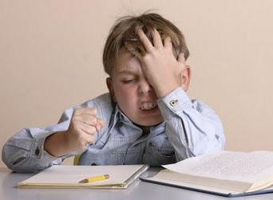
L’attention soutenue
Au-delà ½ heure il est difficile de maintenir une attention soutenue qui se réduit naturellement à 70%
ce qui reste acceptable pour la majorité des tâches de la vie courante.
Le traitement de l’information
Notes:
Le constat que le cerveau ne peut avoir plusieurs points d’intérêt simultanés sur une longue durée, surtout si ces points demandent un effort intellectuel particulier,
De ce fait le sujet est obligé d’ordonner ses prises d’information et ses traitements.
L’attention sélective est l’instance qui fournit les priorités et détermine l’ordre des informations à prélever.

Slide 116

L’attention sélective
Le constat que le cerveau ne peut avoir plusieurs points d’intérêt simultanés, surtout si ces points demandent un effort intellectuel particulier, n’est pas nouveau.
De ce fait le sujet est obligé d’ordonner ses prises d’information et ses traitements.
L’attention sélective est l’instance qui fournit les priorités et détermine l’ordre des informations à prélever.
Le traitement de l’information

Slide 117
L’attention sélective
Faire le test de STROOP
Le traitement de l’information

Slide 118
L’attention sélective
Le mécanisme de focalisation attentionnelle mis en œuvre se réalise en 2 phases :
  d’abord une phase de pré attention où les informations du monde physique sont regroupées en paquets pour former des objets signifiants,
  puis cette phase est suivie d’une focalisation qui permet une analyse détaillée de chacun de ces objets.
Le traitement de l’information

Slide 119
L’attention sélective
Le traitement de l’information

Slide 120
L’attention partagée
L’attention partagée (ou divisée) correspond au fait de pouvoir surveiller plusieurs variables en même temps, certaines étant directement utiles à l’opérateur dans la réalisation de l’action en cours, et d’autres plus « périphériques » demandant un simple dépistage en cas d’atteinte de valeur d’alarme.
Le traitement de l’information

Slide 121
L’attention partagée
Le traitement de l’information

Slide 122
Limitations de l’attention
  Chaque opération de traitement nécessite des « ressources »
  Quantité de ressources disponibles limitée
  Obligation de « partage » ou de « choix » (intentionnels) entre les différents traitements à effectuer
  L’ATTENTION = F (RESSOURCES)
Le traitement de l’information
Notes:
Pour Kahneman (1973) l'attention est une ressource limitée, pouvant être déplacée de façon flexible en fonction des décisions de l'opérateur humain à chaque moment.
L'attention peut soit être focalisée sur une seule activité, ou partagée entre plusieurs
Une activité plus difficile requiert plus de d'attention (ressources)
C'est un modèle d'ensemble cognitif, et non un schéma de flux d'informations comme Broadbent ou Treisman.
Il inclut des aspects de personnalité, intentions et un système décisionnel qui évalue la demande actuelle de ressources
L'attention est comparée à une pression d'eau limitée
On augmente le débit en tournant un robinet
Si on ouvre un deuxième robinet, et si le premier est trop ouvert, le débit du premier sera moindre.
En augmentant la pression générale, on peut augmenter le débit dans chaque robinet, jusqu'à atteindre une nouvelle limite
La quantité d'attention peut varier avec la motivation ou la vigilance.
Wickens (1984) : Il vaut mieux parler de "ressources" que
"attention" : trop de significations ambigües,
"effort" : implique la motivation, sans lien obligatoire avec la performance
"capacité": suggère une limite, au lieu d'une quantité variable
Norman et Bobrow (1975) : c'est la première théorie de ressources attentionelles
En réalisant une activité seule, il existe un degré d'investissement de ressources au-delà duquel la performance ne peut plus être amélioré : la performance est limitée par les données
Cette limitation peut être dûe à une mauvaise qualité des données (flou)ou
Des défauts de mémoire
Quelles que soient nos efforts, on ne peut pas augmenter les résultats
Si la performance varie en fonction des ressources investies, elle est limitée par les ressources
La FPR
Le POC

Slide 123
Limitations de l’attention
Les interruptions externes et le bruit
le stress
L’augmentation de la charge de travail
Le traitement de l’information
Notes:
Pour Kahneman (1973) l'attention est une ressource limitée, pouvant être déplacée de façon flexible en fonction des décisions de l'opérateur humain à chaque moment.
L'attention peut soit être focalisée sur une seule activité, ou partagée entre plusieurs
Une activité plus difficile requiert plus de d'attention (ressources)
C'est un modèle d'ensemble cognitif, et non un schéma de flux d'informations comme Broadbent ou Treisman.
Il inclut des aspects de personnalité, intentions et un système décisionnel qui évalue la demande actuelle de ressources
L'attention est comparée à une pression d'eau limitée
On augmente le débit en tournant un robinet
Si on ouvre un deuxième robinet, et si le premier est trop ouvert, le débit du premier sera moindre.
En augmentant la pression générale, on peut augmenter le débit dans chaque robinet, jusqu'à atteindre une nouvelle limite
La quantité d'attention peut varier avec la motivation ou la vigilance.
Wickens (1984) : Il vaut mieux parler de "ressources" que
"attention" : trop de significations ambigües,
"effort" : implique la motivation, sans lien obligatoire avec la performance
"capacité": suggère une limite, au lieu d'une quantité variable
Norman et Bobrow (1975) : c'est la première théorie de ressources attentionelles
En réalisant une activité seule, il existe un degré d'investissement de ressources au-delà duquel la performance ne peut plus être amélioré : la performance est limitée par les données
Cette limitation peut être dûe à une mauvaise qualité des données (flou)ou
Des défauts de mémoire
Quelles que soient nos efforts, on ne peut pas augmenter les résultats
Si la performance varie en fonction des ressources investies, elle est limitée par les ressources
La FPR
Le POC

Slide 124
Limitations de l’attention
La gestion du niveau du réservoir de ressources attentionnelles dépend en partie de l’acquisition d’un niveau d’expertise dans le domaine pour lequel il est sollicité.
Le traitement de l’information
Notes:
Pour Kahneman (1973) l'attention est une ressource limitée, pouvant être déplacée de façon flexible en fonction des décisions de l'opérateur humain à chaque moment.
L'attention peut soit être focalisée sur une seule activité, ou partagée entre plusieurs
Une activité plus difficile requiert plus de d'attention (ressources)
C'est un modèle d'ensemble cognitif, et non un schéma de flux d'informations comme Broadbent ou Treisman.
Il inclut des aspects de personnalité, intentions et un système décisionnel qui évalue la demande actuelle de ressources
L'attention est comparée à une pression d'eau limitée
On augmente le débit en tournant un robinet
Si on ouvre un deuxième robinet, et si le premier est trop ouvert, le débit du premier sera moindre.
En augmentant la pression générale, on peut augmenter le débit dans chaque robinet, jusqu'à atteindre une nouvelle limite
La quantité d'attention peut varier avec la motivation ou la vigilance.
Wickens (1984) : Il vaut mieux parler de "ressources" que
"attention" : trop de significations ambigües,
"effort" : implique la motivation, sans lien obligatoire avec la performance
"capacité": suggère une limite, au lieu d'une quantité variable
Norman et Bobrow (1975) : c'est la première théorie de ressources attentionelles
En réalisant une activité seule, il existe un degré d'investissement de ressources au-delà duquel la performance ne peut plus être amélioré : la performance est limitée par les données
Cette limitation peut être dûe à une mauvaise qualité des données (flou)ou
Des défauts de mémoire
Quelles que soient nos efforts, on ne peut pas augmenter les résultats
Si la performance varie en fonction des ressources investies, elle est limitée par les ressources
La FPR
Le POC

Slide 125
Limitations de l’attention
Le traitement de l’information
Notes:
Pour Kahneman (1973) l'attention est une ressource limitée, pouvant être déplacée de façon flexible en fonction des décisions de l'opérateur humain à chaque moment.
L'attention peut soit être focalisée sur une seule activité, ou partagée entre plusieurs
Une activité plus difficile requiert plus de d'attention (ressources)
C'est un modèle d'ensemble cognitif, et non un schéma de flux d'informations comme Broadbent ou Treisman.
Il inclut des aspects de personnalité, intentions et un système décisionnel qui évalue la demande actuelle de ressources
L'attention est comparée à une pression d'eau limitée
On augmente le débit en tournant un robinet
Si on ouvre un deuxième robinet, et si le premier est trop ouvert, le débit du premier sera moindre.
En augmentant la pression générale, on peut augmenter le débit dans chaque robinet, jusqu'à atteindre une nouvelle limite
La quantité d'attention peut varier avec la motivation ou la vigilance.
Wickens (1984) : Il vaut mieux parler de "ressources" que
"attention" : trop de significations ambigües,
"effort" : implique la motivation, sans lien obligatoire avec la performance
"capacité": suggère une limite, au lieu d'une quantité variable
Norman et Bobrow (1975) : c'est la première théorie de ressources attentionelles
En réalisant une activité seule, il existe un degré d'investissement de ressources au-delà duquel la performance ne peut plus être amélioré : la performance est limitée par les données
Cette limitation peut être dûe à une mauvaise qualité des données (flou)ou
Des défauts de mémoire
Quelles que soient nos efforts, on ne peut pas augmenter les résultats
Si la performance varie en fonction des ressources investies, elle est limitée par les ressources
La FPR
Le POC

Slide 126


L’acquisition de l’expertise
Elle n’est pas innée, elle est le fruit de l’expérience !
Le traitement de l’information

Slide 127
L’acquisition de l’expertise
Facteurs humains
« A défaut d’autre chose, on peut toujours acquérir de l’expérience … ».
Dan STANFORD
Le traitement de l’information

Slide 128
Les bases de l’expertise
« LE COMPROMIS COGNITIF »
Pour un domaine d’activité considéré, le compromis cognitif varie en fonction du niveau d’expertise acquis par chacun.
Pour Anderson, ce niveau d’expertise s’acquiert en 3 phases.
Le traitement de l’information

Slide 129

Le modèle d’anderson
Stade cognitif
Stade associatif
Stade autonome
Le traitement de l’information

Slide 130
Le modèle d’anderson
Stade cognitif
On utilise le nouveau système comme l’ancien, en procédant pas à pas dans le transfert d’action.
Stade associatif
Premier vrai stade d’expertise.
On utilise le nouveau système avec des ilôts de procédures qui commencent à lui être propres.
Stade autonome
On utilise le nouveau système avec des procédures routinières.
On va plus vite, et on sait moins en parler.
Le traitement de l’information
Notes:
Stade cognitif
ce stade de départ, dit «cognitif est le stade de découverte des outils, de l’apprentissage de la tâche.
L’exécution se fait encore avec des habitudes transposées de tâches similaires déjà connues.
On observe de nombreuses erreurs de connaissances (enregistrement des connaissances déclaratives);
Stade associatif
ce «stade associatif» succède au stade cognitif.
Le sujet développe des règles et des schémas spécifiques à ce nouvel environnement.
il prend ses habitudes et il commence à se sentir en confiance.
C’est le premier vrai stade de l’expertise; (transcription de ces connaissances)
Stade autonome
ce dernier stade dit «stade autonome» voit l’expertise continuer lentement et inexorablement à croître.
La connaissance devient totalement automatisée, machinale (schémas), avec une grande difficulté à la décrire verbalement (l’expert ne sait plus dire comment il fait).
Les erreurs de routine remplacent les erreurs de connaissances. (acquisition des connaissances procédurales)

Slide 131

Les connaissances de l’expert
les connaissances des experts sont plus reliées entre elles,
elles sont plus élaborées et organisées en configurations significatives plus larges,
les experts catégorisent à des niveaux plus spécifiques mais possèdent également des catégories de niveau hiérarchique plus élevé,
ils possèdent des schémas plus élaborés.
les experts possèdent plus d’automatismes, mais aussi plus de règles et plus de connaissances déclaratives;
les novices utilisent surtout des relations causales,
les experts relient leurs connaissances par des liens de différents types, en particulier des liens temporels
Le traitement de l’information

Slide 132
La mémorisation
C’est quoi ?

Slide 133
La mémorisation
Facteurs humains
« La mémoire du passé n'est pas faite pour se souvenir du passé, elle est faite pour prévenir le futur.
La mémoire est un instrument de prédiction ».
Alain Berthoz
Le traitement de l’information

Slide 134


Le processus de mémorisation
Le processus de mémorisation
Le traitement de l’information

Slide 135

La mémorisation
Le traitement de l’information

Slide 136
La mémorisation
La mémorisation est le produit de 4 processus distincts :
l’encodage,
la consolidation,
le stockage,
le rappel.
Le traitement de l’information

Slide 137
Mémoire à long terme MLT
Mémoire
Des SAVOIRS
(ou explicite)
Mémoire
De TRAVAIL (MDT)
(ou mémoire à court terme MCT)
Mémoire
Des SAVOIR-FAIRE
(ou implicite)
Mémoires Episodique
Retenir des évènements uniques tels que le déroulement de son mariage ou de ce que l’on a fait la veille.
Boucle Phonologique
Maintenir les informations verbales
sémantisation
Mémoires-Tampon Episodique
Stocker temporairement les informations dans leur contexte (« conscience du moment présent »)
Administrateur central
Porter son attention sur un élément
Mémoires Sémantique
Avoir des connaissances telles que celles de l’usage d’un objet ou d’un mot.
Apprentissages Procéduraux
Mémoires Perceptives
Permettre la reconnaissance des formes, des sons, des gouts, …,
tel qu’un objet ou un mot.
Registre Visuo-Spatial
Maintenir les informations visuelles et spatiales

Slide 138
Le codage sensoriel
Les mémoires associées à nos sens ont des durées de stockage variées, par exemple :
  La mémoire iconique (associée au code sensoriel visuel) est très éphémère 250 à 500 ms.
  Le codage auditif, associé à l’analyse des sons du langage (phonologique) permet lui un stockage plus long (3 à 5 secondes).
Le traitement de l’information

Slide 139
Le codage sensoriel
Exemple :
E R R A R E H U M A N U M E S T
Le traitement de l’information

Slide 140

Le codage lexical
LA CARAPACE DU MOT
Après avoir été codé sensoriellement, l’information verbale est recodée dans un module supérieur qui intègre les aspects visuels (orthographe) et auditifs (phonologiques).
un adulte possède un vocabulaire mental de 50000 à 100000 mots
Le traitement de l’information

Slide 141
Exemple:
Comptez rapidement le nombre de 'F' dans le texte suivant :
+++++++++++++++++++++++++++
FINISHED FILES ARE THE RE-
SULT OF YEARS OF SCIENTIF-
IC STUDY COMBINED WITH THE
EXPERIENCE OF YEARS
+++++++++++++++++++++++++++
Le traitement de l’information
Notes:
Explication : Lors de la lecture rapide, les yeux font des microsaccades, fixent les mots "lexicaux", en sautant allègrement par dessus les mots "grammaticaux" (articles, conjonctions, ...)
Les 3 "OF" du texte ne sont pas fixés directement
Des enfants de 6 ans, au stade du déchiffrage, fixent tous les mots donc ne commettent pas d'oubli

Slide 142
Le codage lexical
Le codage lexical, est en quelque sorte l’imprimante de notre mémoire favorisé par la vocalisation des mots
(le recodage est facilité par la subvocalisation et la répétition).
 | Rappel | reconnaissance
Situation avec autorépétition | 26 % | 73%
Sans autorépétition | 15% | 59%
Le traitement de l’information

Slide 143



Le codage sémantique
Pour mémoriser il faut donner du sens
Le traitement de l’information

Slide 144
Le codage sémantique
Exemple : lisez ce texte
Sleon une édtue de l'Uvinertisé de Cmabrigde, l'odrre des ltteers dans lse mtos n'a pas d'ipmrotncae, la suele coshe ipmrotnate est que la pmeirère et la drenèire soeint à la bnnoe pclae. Le rsete peut êrte
dnas un dsérorde ttoal et vuos puoevz tujoruos lrie snas porlblème.
C'est prace que le creaveu hmauin ne lit pas chuaqe ltetre elle-mmêe, mias le mot cmome un tuot."
Le traitement de l’information

Slide 145
Le codage sémantique
La mémoire sémantique est le niveau de codage le plus abstrait et fondamental de la mémoire, avec une capacité phénoménale de dizaines de milliers de concepts.
Le code sémantique ne stocke que le sens abstrait des mots et des choses.
Le code sémantique est distinct du code lexical, un bon exemple de cette distinction est le phénomène du « mot au bout de la langue ».
Le traitement de l’information

Slide 146
Le codage sémantique
« mot au bout de la langue »
vous savez ce que vous voulez dire
(mémoire sémantique activée)
mais c’est l’accès à l’unité lexicale qui fait défaut.
« JE CONNAIS CETTE PERSONNE, MAIS IL N’EST PAS POSSIBLE DE ME RAPPELER SON NOM »
Le traitement de l’information

Slide 147
Le codage sémantique
La mémorisation se réalise par association et classification.
  Abeille
    Miel
    Ruche
    Pique
    Bourdonnement, butine
    Fleur, vole, travaille
    Bourdon, insecte, soleil
    Bourdonnement, guêpe; nid, piquer, vol
    Butinante, chaleur, ça pique
    Danse, dard, douceur, épine, essaim, foule, hydromel, ivre, langage, pollen, sucre, vitre, etc
Le traitement de l’information

Slide 148
Le codage sémantique
La mémorisation se réalise par association et classification.
ANIMAL
CHIEN
POISSON
LABRADOR
THON
Le thon est un poisson : 720 ms
Le thon est un animal : 840 ms
Le traitement de l’information

Slide 149
Le codage sémantique
LE TEMPS DU JUGEMENT EST FONCTION DE LA DISTANCE SEMANTIQUE,
C’EST-À-DIRE DU NOMBRE D’ETAPES A FRANCHIR POUR TROUVER LA REPONSE COMME DANS UN REPERTOIRE INFORMATIQUE
LE CODAGE SEMANTIQUE EST COUTEUX EN TEMPS
Le traitement de l’information

Slide 150
Le codage imagé
Toutes les représentations imagées sont mieux mémorisées que les phrases,
on constate même que pour la mémorisation d’actions, la représentation des étapes de l’action, film ou plusieurs photos, améliore encore le rappel.
Le traitement de l’information

Slide 151

Le codage imagé
Par cette belle journée de printemps, la vieille dame décide d’ouvrir sa fenêtre et de regarder l’activité qui s’organise dans sa rue.
En se penchant, elle fait malencontreusement tomber un des pots de fleur posé sur le rebord (celui au centre).
Elle s’est très vite alarmée car à ce moment là un passant chauve et ventripotent arborant une veste bleue se présentait sous sa fenêtre.
Mais que faire du 3ème étage pour qu’il puisse l’entendre si elle crie.
Le traitement de l’information

Slide 152

La consolidation
1
2
3
La consolidation réfère aux processus qui modifient l’information nouvellement emmagasinée afin de la rendre plus stable pour la stocker à long terme.
C’est un processus par lequel les informations sont initialement traitées par un processus de stockage à court terme
Les informations sont ensuite progressivement transformées en forme plus permanente de mémoire (mémoire à long terme) par un processus d’encodage.
4
Toutes les informations ne font pas l’objet d’un stockage à long terme (qu’avez-vous mangé hier soir ? jeudi dernier ?)
Le traitement de l’information

Slide 153

Le stockage
La mémoire à long terme (MLT)
La mémoire à long terme a une capacité extensible et l’oubli est progressif en fonction du temps.
La mémoire à long terme contient des informations qui ont été enregistrées par la répétition ou bien par un événement marquant.
Le traitement de l’information

Slide 154

Le stockage
La mémoire à long terme (MLT)
Le traitement de l’information

Slide 155
Le stockage
La MLT
Cette information n’est pas forcément utilisée en permanence mais elle reste inscrite de façon indélébile dans une zone de stockage gigantesque.
Quand une information n’est pas utilisée, le problème qui se pose est de retrouver l’endroit où elle réside dans cet entrepôt.
Le traitement de l’information

Slide 156
Le stockage
La MLT : constitution
MÉMOIRE
MLT
MEMOIRE DECLARATIVE
(ou explicite)
MEMOIRE PROCEDURALE
(ou implicite)
Apprentissages moteurs
Apprentissages perceptifs
Mots
Dessins
visages
Conditionnement
Le traitement de l’information

Slide 157

Le stockage
La MLT : constitution
Le traitement de l’information

Slide 158
Le stockage
La MDT : la mémoire de travail
système de capacité limitée responsable du maintien temporaire et de la manipulation de l’information durant la réalisation de tâches cognitives variées.
Le traitement de l’information

Slide 159
Le stockage
La MDT : la mémoire de travail
La MDT intervient dans plusieurs activités cognitives complexes :
la compréhension du langage
la lecture
la production écrite
le calcul
le raisonnement
…
Le traitement de l’information

Slide 160
Le stockage
La MDT : la mémoire de travail
La MDT permet le maintien temporaire d’informations mais aussi la manipulation de celles-ci lors d’activités cognitives diverses.
La MDT est un système dynamique à composantes multiples // en rupture avec la MCT qui, elle, est un système de stockage transitoire ± passif de l’information.
Le traitement de l’information

Slide 161
Le stockage
La MDT : la mémoire de travail
La MDT est organisée par « l’administrateur central AC » (ou système de contrôle attentionnel ) qui gère nos fonctions exécutives et dirige notre attention de décisions.
l’AC permet de :
superviser et coordonner l’info venant des systèmes esclaves ;
gérer le passage de l’info en MLT ;
procéder à la sélection stratégique des actions les plus efficaces.
Le traitement de l’information

Slide 162
Le stockage
La MDT : la mémoire de travail
Elle stocke l’information utile à chaque instant c’est le lieu de traitement des informations. Limitée en taille et en durée, elle est gérée par un processus compétitif entre récupération, archivage et traitement.
Elle se nourrit du monde extérieur (perception) et du monde intérieur (connaissances stockées dans la mémoire à long terme)
Le traitement de l’information

Slide 163
Le stockage
MLT = système de stockage permanent de l’info à capacité illimitée.
L’info peut, cependant, être modifiée ou rendue indisponible temporairement.
MCT = système de stockage temporaire plus ou moins passif à capacitée limitée (empan : 7± 2 éléments).
L’info est maintenue pendant ± 30 sec.
Le traitement de l’information

Slide 164
Le stockage
Stockage à long terme
Stockage à court terme
Registres sensoriels
Entrées sensorielles
Le traitement de l’information
Notes:
AINSI LES INFORMATIONS SAISIES PAR LES SENS ATTEIGNENT LA MEMOIRE DE TRAVAIL, ACTIVENT DES ELEMENTS DE CONNAISSANCE STOCKEES DANS LA MEMOIRE A LONG TERME ET SONT ENSUITE TRAITEES

Slide 165
Le rappel
Le rappel réfère aux processus qui permettent de rappeler et d’utiliser les informations stockées.
Dans les ordinateurs, les informations sont munies d’adresses pour être retrouvées.
Dans le domaine de la mémoire humaine l’adresse est appelée indice de récupération.
On parle alors de rappel libre (sans aide) et de rappel indicé (indices associatifs : chaud/froid / indices phonétiques : la rime / les images : photographie …).
Le traitement de l’information

Slide 166


SYNTHESE
Le traitement de l’information

Slide 167
Le traitement de l’information
Facteurs humains
« Cogito, ergo sum ».
(je pense, donc je suis)
DESCARTES
Sous module 9-2 niveau 2

Slide 168




Le traitement de l’information
L’analyse, la prise de décision et les plans d’action
R
D
=
A
Réfléchir
Décider
Agir
Le traitement de l’information

Slide 169

Le raisonnement
1
A LA FIN DU TRAITEMENT, L’HOMME DÉCIDE,
2
IL RÉPOND
3
ON DIT ALORS QU’IL RAISONNE.
4
IL AGIT SUR SON ENVIRONNEMENT
Le traitement de l’information

Slide 170
Le raisonnement
Le raisonnement est un processus par lequel les individus créent et évaluent des arguments et des croyances.
REFLEXION
COMPREHENSION
APPROPRIATION
APPRENTISSAGE
Le traitement de l’information

Slide 171
Le raisonnement
Raisonner c’est générer de la connaissance à partir d’informations ; c’est faire des inférences ou combiner des inférences.
Inférence : « Opération par laquelle est acceptée une proposition dont la vérité n’est pas admise directement, mais en vertu de sa liaison avec d’autres propositions »
Le traitement de l’information
Notes:
en logique opération mentale qui consiste à tirer une conclusion (d'une série de propositions reconnues pour vraies)
Synonyme: déduction
la théorie de l'inférence

Slide 172
Le raisonnement
Rst Inductif
Cas particulier
Règle générale
Rst Déductif
Le traitement de l’information
Notes:
Lorsqu’on s’inscrit dans le paradigme cognitiviste, la relation entre logique et cognition est une relation d’identité car la cognition n’est rien d’autre que l’exercice d’opérateurs logiques qui nous permettent de traiter et de générer de la connaissance.
Les cognitivistes soutiennent la thèse de la logique formelle innée.
Pour les connexionnistes, cette relation d’identité est refusée mais ils ne proposent pas vraiment d’alternative. Ils soutiennent la thèse des modèles mentaux, c'est-à-dire que pour résoudre un problème, c’est la génération aléatoire qui fait émerger des représentations mentales, parmi lesquelles la solution.
On distinguera dans tous les cas, qu’un raisonnement peut présenter deux types de validité :
Validité formelle : c’est une situation de raisonnement dans laquelle les opérations de raisonnement respectent les règles de l’énoncé. Il n’y a pas de transgression de la règle, pas de paralogisme ; On met ici l’accent sur la syntaxe et peu sur le sémantique
Vérité empirique : c’est la confrontation du produit du raisonnement avec la réalité c’est la véracité. On cherche à savoir si la sémantique influence les performances des sujets.
Il existe deux types de mécanismes qui ne présentent pas la même validité formelle.
Le raisonnement déductif→Opération qui va du général au particulier. La conclusion d’un raisonnement déductif résulte d’une inférence faite à partir d’une règle et d’un cas.
Le raisonnement inductif→Opération qui part du singulier vers le général, de l’empirique à la loi ; aussi on ne peut avoir de certitude sur la conclusion.
Paradigme: Un paradigme est une modélisation qualitative des choses, c’est une représentation du monde gérer par des lois formelle ou non, mais surtout par une ensemble de croyances et de valeur qui influence la façon dont on lit le monde.
Paralogisme: Raisonnement ou argument logique qui ne conclut pas d’une façon correcte ou valable ; qui suppose la bonne foi.

Slide 173
Le raisonnement
Le raisonnement inductif
Le raisonnement déductif
Le raisonnement analogique
à partir d’observations spécifiques qui suggèrent des propositions plus générales qui semblent vraies.
raisonnement logique qui tire des conclusions à partir de propositions, ou d’hypothèses. Contrairement au raisonnement inductif, il part d’une idée et non d’une observation.
processus par lequel les individus comprennent une situation nouvelle à partir d’une situation familière. On utilise des connaissances acquises dans un domaine particulier pour les appliquer dans un autre domaine.
Le traitement de l’information

Slide 174
Le raisonnement
La forme du problème influence les performances de raisonnement
Les connaissances influencent le raisonnement
Le traitement de l’information

Slide 175
Le raisonnement
La logique mentale (Henle 1962 ; Braine 1990 ; Bonatti 1994)
  Raisonner = application de règles syntaxiques innées
  Sources d’erreurs :
    Dennis de logique de la tâche
    Changement de tâche
    Contamination par facteurs extra logiques, de la tâche à résoudre
Le traitement de l’information
Notes:
Pour qu’une théorie cognitive soit valide elle doit à la fois rendre compte du pourquoi du comment on parvient ou non à résoudre un problème.
Deux grandes approches théoriques se font concurrence :
-cognitivisme avec la logique mentale défendue par Martin Braine et Lance Rips
-connexionnisme avec la théorie des modèles mentaux de Philip N. Johnson-Laird.
La logique mentale
Les auteurs clé : Henle 1962 ; Braine 1990 ; Bonatti 1994.
Selon la logique mentale, l’esprit humain serait doté de règles d’inférence. Il y a assimilation des mécanismes de raisonnement avec les mécanismes de la logique formelle. Raisonner revient alors à appliquer des règles syntaxiques (de type SI→ALORS). Ces règles apparaîtraient très tôt au cours du développement cognitif et seraient disponibles pour tous les êtres humains. A partir du moment où l’on considère que les individus sont dotés du STI, alors les individus ne font pas d’erreurs de logique, car ils possèdent de manière innée la logique formelle.
Ils prônent trois sources d’erreurs, qui ne sont pas des erreurs de logiques mais viennent de facteurs extérieurs, on parle d’erreurs extra logiques, car si la logique est inée, il ne peut y avoir d’erreur de logique.
Les sources d’erreurs sont les suivantes :
__Dennis de logique de la tâche : le sujet décide de son plein grés de ne pas tenir compte de la logique à suivre. Exemple/lorsque les enfants argotent, il s’agit de transgression volontaire.
__Changement de tâche : deux possibilités peuvent faire jour :
Soit le sujet a reformulé une des prémisses ou encore la conclusion de manière erronée, donc il est amené par suite à sélectionner les mauvais opérateurs logiques.
Soit le sujet ajoute, ou omet une prémisse, se qui change les données du problème.
__Contamination par facteurs extra logiques, de la tâche à résoudre : Le postulat du STI évoque la limite en ressources cognitives, les capacités de la mémoire de travail sont donc limitées, si l’énoncé est important alors il y a saturation de cette mémoire ce qui entraîne confusion ou oubli. Si l’entièreté des données n’est pas prise en compte alors erreurs. Il est prédit que plus le nombre de règles nécessaires pour résoudre un problème de raisonnement, est élevé, plus ce problème est difficile et plus les ressources cognitives du sujet sont sollicitées entrainant de potentiels oublis, confusion…

Slide 176
Le raisonnement
Les modèles mentaux (Girotto 1993 et Johnson-Laird 1983)
  Construction du modèle mental (représentation intériorisée du problème
  Construction d’une représentation de la solution
  Evaluation de la conclusion: génération de contre-exemples
  Sources d’erreurs:
    Génération modèle incomplet
    Nombre de modèles compatibles
    Niveau d’abstraction du problème
Le traitement de l’information
Notes:
Pour qu’une théorie cognitive soit valide elle doit à la fois rendre compte du pourquoi du comment on parvient ou non à résoudre un problème.
Deux grandes approches théoriques se font concurrence :
-cognitivisme avec la logique mentale défendue par Martin Braine et Lance Rips
-connexionnisme avec la théorie des modèles mentaux de Philip N. Johnson-Laird.
La logique mentale
Les auteurs clé : Henle 1962 ; Braine 1990 ; Bonatti 1994.
Selon la logique mentale, l’esprit humain serait doté de règles d’inférence. Il y a assimilation des mécanismes de raisonnement avec les mécanismes de la logique formelle. Raisonner revient alors à appliquer des règles syntaxiques (de type SI→ALORS). Ces règles apparaîtraient très tôt au cours du développement cognitif et seraient disponibles pour tous les êtres humains. A partir du moment où l’on considère que les individus sont dotés du STI, alors les individus ne font pas d’erreurs de logique, car ils possèdent de manière innée la logique formelle.
Ils prônent trois sources d’erreurs, qui ne sont pas des erreurs de logiques mais viennent de facteurs extérieurs, on parle d’erreurs extra logiques, car si la logique est inée, il ne peut y avoir d’erreur de logique.
Les sources d’erreurs sont les suivantes :
__Dennis de logique de la tâche : le sujet décide de son plein grés de ne pas tenir compte de la logique à suivre. Exemple/lorsque les enfants argotent, il s’agit de transgression volontaire.
__Changement de tâche : deux possibilités peuvent faire jour :
Soit le sujet a reformulé une des prémisses ou encore la conclusion de manière erronée, donc il est amené par suite à sélectionner les mauvais opérateurs logiques.
Soit le sujet ajoute, ou omet une prémisse, se qui change les données du problème.
__Contamination par facteurs extra logiques, de la tâche à résoudre : Le postulat du STI évoque la limite en ressources cognitives, les capacités de la mémoire de travail sont donc limitées, si l’énoncé est important alors il y a saturation de cette mémoire ce qui entraîne confusion ou oubli. Si l’entièreté des données n’est pas prise en compte alors erreurs. Il est prédit que plus le nombre de règles nécessaires pour résoudre un problème de raisonnement, est élevé, plus ce problème est difficile et plus les ressources cognitives du sujet sont sollicitées entrainant de potentiels oublis, confusion…

Slide 177
Les performances humaines
0
S
Utilisation de routines d’action, routines mentales
R
Ressources consommées
Utilisation de règles empiriques, d’approximation, d’analogie
Coût cognitif
Utilisation de connaissances profondes pour un raisonnement logique
K
100%
Le traitement de l’information

Slide 178
La résolution de problèmes
La résolution de problème reproductive
La résolution de problème productive
associe directement la réponse à la difficulté identifiée sans réflexion particulière (comportement machinal des situations bien connues).
passe par un réarrangement des données disponibles jusqu’à ce que ces données évoquent une solution ou un système de solution.
Ce type de raisonnement s’applique aux situations inhabituelles. La solution apparaît souvent brutalement, c’est ce que l’on appelle l’insight.
Ce type de résolution est de loin le plus fréquent dans les activités quotidiennes.
Le traitement de l’information

Slide 179
Les performances humaines
S
Savoir faire
Routine
PROBLEME
Problème résolu
Déclenchement d’une réponse toute prête?
R
Analyse des éléments locaux
Recherche de règles: comparaison
Est-ce un problème habituel?
Solution de type
IF…THEN
Trouver une analogie de plus haut niveau
Inférer des actions correctives
K
Construction mentale : évaluation/modification
Le traitement de l’information

Slide 180
Les performances humaines
BIAIS DE DÉCISIONS
L’habitude
La sélection
La confirmation
La conformité
L’absence de décision
S
Utilisation de routines d’action, routines mentales.
R
Utilisation de règles empiriques, d’approximation, d’analogie.
Utilisation de connaissances profondes pour un raisonnement logique.
K
TUNNELISATION
Le traitement de l’information

Slide 181
Évaluation sur un critère de performance
SB : Sill based (basé sur les automatismes)
RB : Rule based (basé sur les règles)
KB : Knowledge based (basé sur les connaissances)
Quel but choisir?
Ambiguïté
But ultime
KB
interprétation des conséquences pour la tâche en cours, la sécurité, l’efficacité,…
Quel est alors l’état, le but spécifique à atteindre?
KB
Quel est l’effet?
État du système
But à atteindre
Quelle est la modification appropriée à introduire dans les conditions de fonctionnement?
Identification en termes d’écart à un but à atteindre
Identification de l’état actuel du système
Définition de la tâche: sélection de la modification des conditions du système
Interprétation en terme de tache
Que se passe-t-il derrière?
Identification en terme de tache
Ensemble
D’observations
Identification en terme de procédure:
Ex: par des consignes
RB
Perception
En termes d’écart
Du système
Tache
RB
Comment la réaliser?
Perception
En termes de tâche
Formulation d’une procédure: planification d’une séquence d’actions
Observation de l’information et des données
Activité de traitement de l’information
Qu’est-ce qui se passe?
Perception en termes d’action
Ex: sur un indice connu
Alerte
Procédure
Interruption en termes
De temps pour une tache
États de connaissance résultant du traitement de l’information
Activation:
détection d’une nécessité d’action
Exécution :
coordination des actions
SB
Déclenchement d’une réponse toute prête
SB

Slide 182

La prise de décision
1
ANALYSER
2
ÉVALUER / JUGER
3
DÉCIDER
AGIR / RÉAGIR
4
NOUVELLE SITUATION
5
REVENIR SUR L’ANALYSE
6
Le traitement de l’information

Slide 183
Cela repose sur :
Une projection des opportunités
Une estimation de probabilité
L’évaluation des résultats
Le dosage des alternatives
Si l’incertitude est trop conséquente, la prise de risque est plus importante
Entre 2 décisions gagnantes, la personne choisira de préférence celle qui lui confèrera de manière sûre un gain, même faible, plutôt que celle donnant un gain élevé mais avec une probabilité moindre de résultat.
Entre 2 décisions perdantes l’inverse est vrai.
Une concertation d’équipe
Une prise de décision justifie le travail en équipe, car un seul décide, mais sur la base d’une concertation éclairée par des compétences diverses
Le traitement de l’information

Slide 184

Gérer les ressources
Pour bien gérer les ressources mentales, il faut planifier ses actions.
Une planification efficace permet d’éviter des épisodes de saturation ou de blocage du système cognitif en temps réel.
La planification permet aussi d’être moins réactif dans l’exécution du travail et de mieux utiliser ses automatismes.
Le traitement de l’information

Slide 185
Gérer les ressources
La construction d’un projet d’action consiste :
  à extraire de sa mémoire à long terme les connaissances jugées utiles et de les ordonner en une suite d’étapes de réalisation,
  de penser à ce qui pourrait perturber la réalisation de ces étapes,
  et de penser à ce qu’il faudra particulièrement contrôler dans la réalisation pour optimiser la performance.
Le traitement de l’information

Slide 186


Gérer les ressources
Les projets d’action dirigent l’information à prélever, fournissent une compréhension de la situation (une représentation de la situation) et fournissent une évolution probable de la situation avec un plan adapté. (Ce que je vais devoir faire, ce qui peut m’arriver, ce que je dois regarder, surveiller (« même chez moi »))
Le traitement de l’information

Slide 187




Gérer les ressources
ANTICIPER
SCHEMATISER
AUTOMATISER
Le traitement de l’information

Slide 188
Gérer les ressources
ANTICIPER
SCHEMATISER
AUTOMATISER
C’est :
deviner et parier sur ce qui va se passer
ce qui oriente l’attention et la compréhension
C’est :
le propre de l’expert (savoir simplifier sans perdre l’essentiel)
utiliser des modèles de la réalité simpliste
Plus nous sommes expérimentés, plus nos actions sont automatisées, et moins nous consommons de ressources mentales. On peut donc mieux contrôler le déroulement de l’action sans tomber dans la routine…
Le traitement de l’information

Slide 189


Gérer les ressources
ATTENTION : économiser les ressources comporte des risques et pour les réduire il faut :
rester dans le domaine de son savoir faire
gérer son attention pour se concentrer sur le prioritaire et le moins bien maîtrisé
garder des marges et ne pas investir toutes ses ressources
Pour disposer d’une attention résiduelle pour les cas imprévus
Pour détecter et récupérer les erreurs
faire jouer l’équipe
Le traitement de l’information

Slide 190
Claustrophobie et accès physique
C’est quoi ?

Slide 191



Les phobies
La peur n’évite pas le danger !!!
Le traitement de l’information

Slide 192
Les phobies
Le traitement de l’information

Slide 193
Les phobies
un évènement neutre + réapparition de l’évènement neutre
  déclenchement d’une sensation de malaise
  secondairement, les situations analogues à l’évènement neutre vont déclencher aussi une expérience analogue (émotionnellement pénible)
  généralisation : le sujet développe alors un comportement d’évitement
Le traitement de l’information

Slide 194
La claustrophobie
La phobie des espaces clos ou claustrophobie est souvent associée au moyen de transport.
Le dénominateur anxiogène commun à ces peurs est le sentiment d’être privé de liberté et la conviction que l’angoisse va entraîner la perte de contrôle de soi-même.
Il s’agit d’une phobie totalement irrationnelle.
L’exposition à des situations anxiogènes provoque, de façon systématique, une réaction anxieuse immédiate
sentiment de panique et transpiration.
Le traitement de l’information

Slide 195
La claustrophobie
Il s'agit généralement d'une angoisse incontrôlable qui s'accompagne de troubles physiques comme des palpitations violentes, des frissons ou au contraire des bouffées de chaleur.
Ils peuvent ressentir une gêne thoracique allant jusqu'à la sensation d'étouffement.
Des troubles proches de ceux constatés chez les sujets souffrants de spasmophilie peuvent apparaître, comme par exemple des tremblements ou des spasmes musculaires.
Le traitement de l’information

Slide 196

La claustrophobie
Traitement = apprendre à comprendre sa peur. => (TCC) la thérapie cognitive et comportementale
= mise en situation pour apprendre à gérer sa peur.
D'autres méthodes : la relaxation ou la pratique du yoga
Toutes les méthodes qui permettent un meilleur contrôle de soi et de ses émotions peuvent aider le claustrophobe à surmonter ses troubles. Les médecines douces, comme l'homéopathie ou la phytothérapie proposent des traitements pouvant aider à combattre l'anxiété. La claustrophobie ne doit pas être considérée à la légère.
Le traitement de l’information

